Slide 2



CONDICIONES HIDROMETEOROLÓGICAS ACTUALES
CONTENIDO
  Condiciones Meteorológicas.
  Pronóstico de precipitación para las próximas seis (6) horas.
  Alertas Hidrológicas.
  Seguimiento y Pronóstico de las Amenazas por Deslizamientos
  Seguimiento y Pronóstico de las Amenazas por Incendios Alertas.
  Meteomarinas vigentes Mar Caribe Colombiano.
  Meteomarinas vigentes Océano Pacífico Nacional.
IDEAM comunica al Sistema Nacional para la Gestión del Riesgo de Desastres (SNGRD) y al Sistema Nacional Ambiental (SINA).
Bogotá D.C., 25 de enero de 2025
Hora de actualización 18:00 HLC
PARA TOMAR ACCIÓN Advierte a los sistemas de prevención y atención de desastres sobre la amenaza que puede ocasionar un fenómeno con efectos adversos sobre la población, el cual requiere la atención inmediata por parte de la población y de los cuerpos de atención y socorro. Se emite una alerta sólo cuando la identificación de un evento extraordinario indique la probabilidad de amenaza inminente y cuando la gravedad del fenómeno implique la movilización de personas y equipos, interrumpiendo el normal desarrollo de sus actividades cotidianas.
Boletín No.
PARA PREPARARSE Indica la presencia de un fenómeno. No implica amenaza inmediata y como tanto es catalogado como un mensaje para informarse y prepararse. El aviso implica vigilancia continua ya que las condiciones son propicias para el desarrollo de un fenómeno, sin que se requiera permanecer alerta.
0027
PARA INFORMARSE Es un mensaje oficial por el cual se difunde información. Por lo regular se refiere a eventos observados, registrados o registrados y puede contener algunos elementos de pronóstico a manera de orientación. Por sus características pretéritas y futuras difiere del aviso y de la alerta, y por lo general no está encaminado a alertar sino a informar
CONDICIONES NORMALES La información que se suministra se encuentra dentro de los rangos normales.
Alertas vigentes hasta: 26 de enero de 2025 07:00 HLC

Slide 3
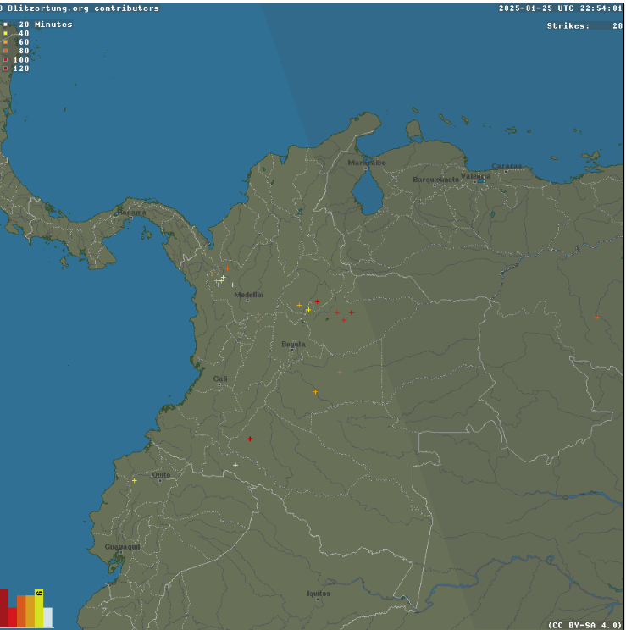
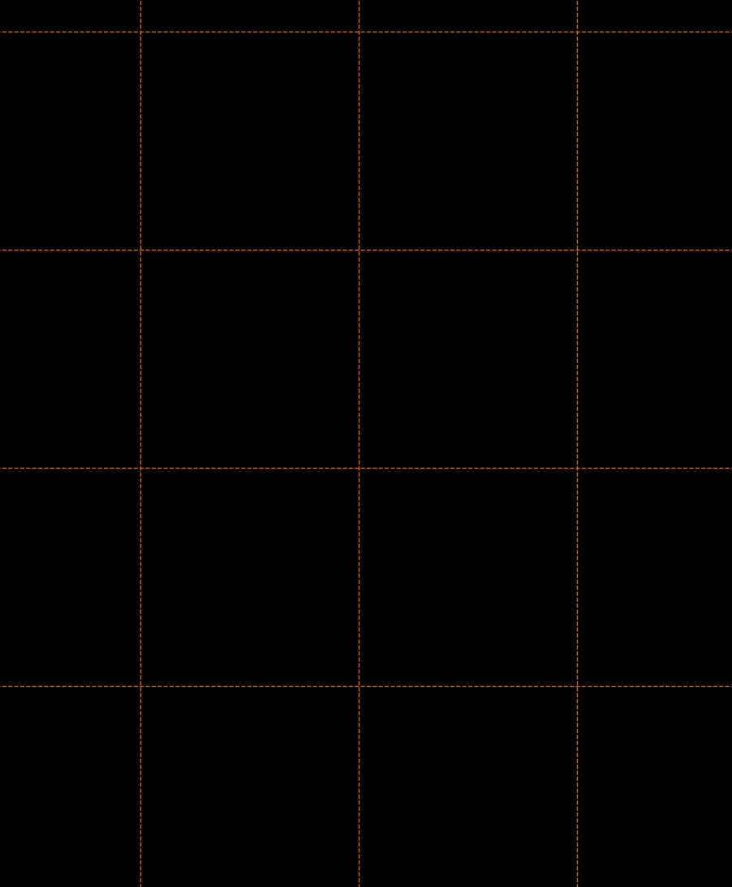
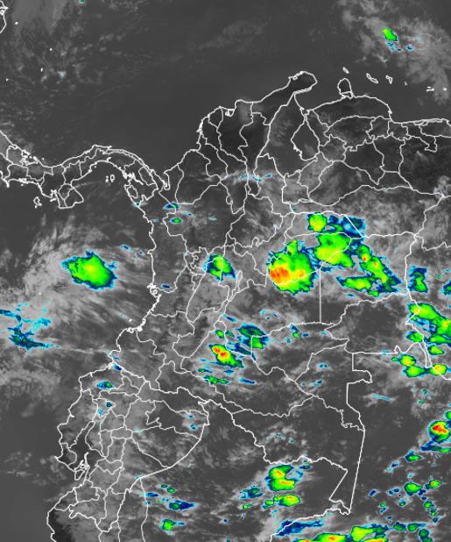
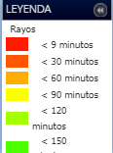
  Imagen GOES 16 (East) Canal Infrarrojo
  25 de enero de 2025 - Hora 17:40 HLC
  Fuente: IDEAM
  Descargas eléctricas en las últimas 3 horas
  Fuente: https://www.blitzortung.org

Slide 4
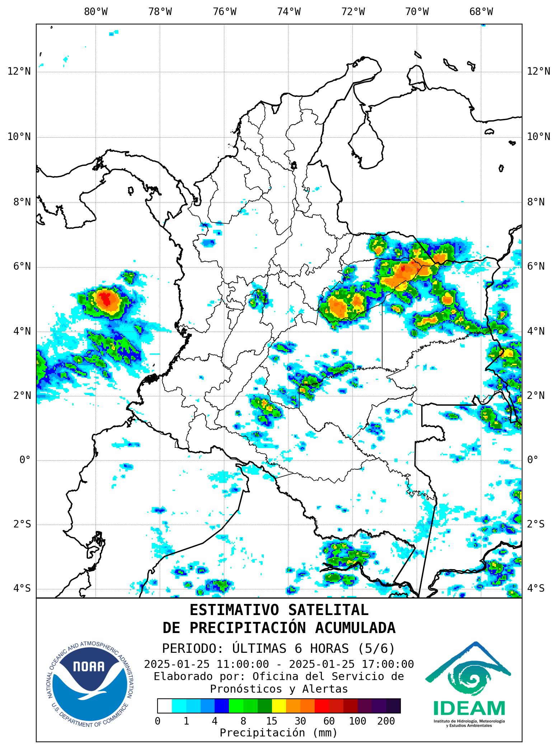
En las últimas horas se ha observado abundante nubosidad sobre el territorio nacional, acompañada de precipitaciones en amplios sectores de la Orinoquía y la Amazonía, incluyendo Vichada, Casanare, Meta, Arauca, Guainía, Vaupés, Guaviare y Caquetá. También se reportaron lluvias dispersas en el oriente del Meta y Cundinamarca, así como en sectores puntuales de Tolima, Antioquia y Cauca.
En el Archipiélago de San Andrés, Providencia y Santa Catalina, el tiempo seco ha sido predominante.
  Hidroestimador últimas 06 horas
  Fuente: NOAA- IDEAM
Hidroestimador últimas 06 horas
Fuente: https://re.ssec.wisc.edu/
  Hidroestimador últimas 06 hora

Slide 5
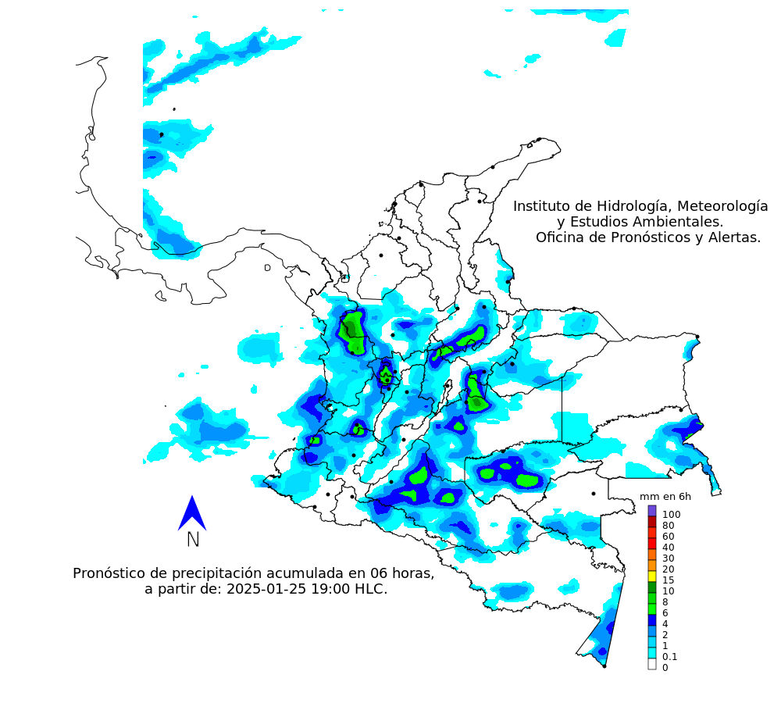



Durante la noche de hoy se prevén precipitaciones moderadas en sectores de las regiones Pacífica (Chocó, Valle del Cauca, Cauca y Nariño), Andina (Santanderes, Antioquia, Eje Cafetero, Huila, Tolima, Cundinamarca y Boyacá), Amazonía (Guainía, Vaupés, sur del Amazonas, Guaviare, Putumayo y Caquetá) y Orinoquía (oriente de Vichada, Meta, Casanare y Arauca). En la región Caribe se espera el predominio del tiempo seco,
En el Archipiélago de San Andrés, Providencia y Santa Catalina se anticipa cielo parcialmente cubierto con prevalencia de tiempo seco.

Slide 6




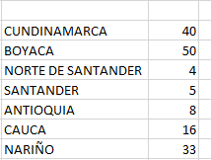
Se emite esta alerta por la probabilidad de descensos de la temperatura del aire en horas de la madrugada para zonas de altiplano (entre los 2,500 y los 2,900 msnm) de los siguientes municipios:
Actualización: 11 de enero de 2025 | 18:00 HLC
REGIÓN DE LA ALERTA
SITIOS PARA LOS CUALES SE GENERA LA ALERTA
 | ALTIPLANO CUNDIBOYACENSE CUNDINAMARCA: Bojacá, Cajicá, Chía, Chipaque, Choachí, Chocontá, Cogua, Cota, Cucunubá, El Rosal, Facatativá, Funza, Fúquene, Gachancipá, Guachetá, Guasca, Guatavita, La Calera, Lenguazaque, Madrid, Mosquera, Nemocón, Sesquilé, Sibaté, Simijaca, Soacha, Sopó, Subachoque, Suesca, Susa, Sutatausa, Tabio, Tausa, Tenjo, Tocancipá, Ubaque, Ubaté, Villapinzón, Zipacón y Zipaquirá. BOYACÁ: Tunja, Aquitania, Arcabuco, Belén, Betéitiva, Busbanzá, Caldas, Cerinza, Chiquinquirá, Chivatá, Ciénega, Cómbita, Corrales, Cucaita, Cuítiva, Chíquiza, Duitama, Firavitoba, Floresta, Gámeza, Iza, Villa de Leyva, Mongua, Monguí, Motavita, Nobsa, Oicatá, Paipa, Paz de Río, Pesca, Ráquira, Saboyá, Samacá, San Miguel de Sema, Santa Rosa de Viterbo, Siachoque, Socha, Sogamoso, Sora, Sotaquirá, Soracá, Tasco, Tibasosa, Toca, Tópaga, Tota, Tuta, Tutazá, Ventaquemada y Viracachá. CAUCA Y NARIÑO CAUCA: Almaguer, Bolívar, Corinto, Inzá, Jambaló, La Vega, Miranda, Páez (Belalcázar), Puracé (Coconuco), San Sebastián, Santa Rosa, Silvia, Sotará (Paispamba), Sucre, Toribío y Totoró. NARIÑO: Pasto, Aldana, Buesaco, Consacá, Contadero, Córdoba, Cuaspud (Carlosama), Cumbal, Chachaguí, El Tablón, Funes, Guaitarilla, Gualmatán, Iles, Imués, Ipiales, La Cruz, La Florida, Mallama (Piedrancha), Nariño, Ospina, Potosí, Providencia, Puerres, Pupiales, Sandoná, San Bernardo, San Pablo, Santa Cruz (Guachavés), Sapuyes, Tangua, Túquerres y Yacuanquer. SANTANDERES NORTE DE SANTANDER: Cácota, Mutiscua, Pamplona y Silos. SANTANDER: Bolívar, El Peñón, Jesús María, Sucre y Vélez. ANTIOQUIA ​ ANTIOQUIA: Angostura, Belmira, Entrerríos, San Andrés, San José de La Montaña, San Pedro, Santa Rosa de Osos y Yarumal
Contador de municipios
De click derecho en el hipervínculo y consulte el archivo
TOTAL 156
TOTAL 99
Debido a que este fenómeno es local y está sujeto a cambios en variables tales como la nubosidad, la humedad y temperatura del aire y la intensidad y dirección del viento, el IDEAM monitorea permanentemente las condiciones atmosféricas y en caso de ser necesario emitirá nuevos comunicados. Por esto, se sugiere a los agricultores, ganaderos y floricultores estar atentos a los boletines y comunicados emitidos por la entidad.

Slide 7
Actualización: 11 de enero de 2025 | 18:00 HLC
Se emite esta alerta por la probabilidad de descensos de la temperatura del aire en horas de la madrugada para zonas de altiplano (entre los 2,500 y los 2,900 msnm) de los siguientes municipios:
REGIÓN DE LA ALERTA
SITIOS PARA LOS CUALES SE GENERA LA ALERTA
 | ALTIPLANO CUNDIBOYACENSE CUNDINAMARCA: Bojacá, Cajicá, Chía, Chipaque, Choachí, Chocontá, Cogua, Cota, Cucunubá, El Rosal, Facatativá, Funza, Fúquene, Gachancipá, Guachetá, Guasca, Guatavita, La Calera, Lenguazaque, Madrid, Mosquera, Nemocón, Sesquilé, Sibaté, Simijaca, Soacha, Sopó, Subachoque, Suesca, Susa, Sutatausa, Tabio, Tausa, Tenjo, Tocancipá, Ubaque, Ubaté, Villapinzón, Zipacón y Zipaquirá. BOYACÁ: Tunja, Aquitania, Arcabuco, Belén, Betéitiva, Busbanzá, Caldas, Cerinza, Chiquinquirá, Chivatá, Ciénega, Cómbita, Corrales, Cucaita, Cuítiva, Chíquiza, Duitama, Firavitoba, Floresta, Gámeza, Iza, Villa de Leyva, Mongua, Monguí, Motavita, Nobsa, Oicatá, Paipa, Paz de Río, Pesca, Ráquira, Saboyá, Samacá, San Miguel de Sema, Santa Rosa de Viterbo, Siachoque, Socha, Sogamoso, Sora, Sotaquirá, Soracá, Tasco, Tibasosa, Toca, Tópaga, Tota, Tuta, Tutazá, Ventaquemada y Viracachá. CAUCA Y NARIÑO CAUCA: Almaguer, Bolívar, Corinto, Inzá, Jambaló, La Vega, Miranda, Páez (Belalcázar), Puracé (Coconuco), San Sebastián, Santa Rosa, Silvia, Sotará (Paispamba), Sucre, Toribío y Totoró. NARIÑO: Pasto, Aldana, Buesaco, Consacá, Contadero, Córdoba, Cuaspud (Carlosama), Cumbal, Chachaguí, El Tablón, Funes, Guaitarilla, Gualmatán, Iles, Imués, Ipiales, La Cruz, La Florida, Mallama (Piedrancha), Nariño, Ospina, Potosí, Providencia, Puerres, Pupiales, Sandoná, San Bernardo, San Pablo, Santa Cruz (Guachavés), Sapuyes, Tangua, Túquerres y Yacuanquer. SANTANDERES NORTE DE SANTANDER: Cácota, Mutiscua, Pamplona y Silos. SANTANDER: Bolívar, El Peñón, Jesús María, Sucre y Vélez.
Contador de municipios
De click derecho en el hipervínculo y consulte el archivo
TOTAL 145
TOTAL 8
TOTAL 145
TOTAL 99
Debido a que este fenómeno es local y está sujeto a cambios en variables tales como la nubosidad, la humedad y temperatura del aire y la intensidad y dirección del viento, el IDEAM monitorea permanentemente las condiciones atmosféricas y en caso de ser necesario emitirá nuevos comunicados. Por esto, se sugiere a los agricultores, ganaderos y floricultores estar atentos a los boletines y comunicados emitidos por la entidad.

Slide 8
Actualización: 21 de diciembre de 2024 | 00:00 HLC
Se emite esta alerta por la probabilidad de descensos de la temperatura del aire en horas de la madrugada para zonas de altiplano (entre los 2,500 y los 2,900 msnm) de los siguientes municipios:
REGIÓN DE LA ALERTA
SITIOS PARA LOS CUALES SE GENERA LA ALERTA
 | ALTIPLANO CUNDIBOYACENSE CUNDINAMARCA: Bojacá, Cajicá, Chía, Chipaque, Choachí, Chocontá, Cogua, Cota, Cucunubá, El Rosal, Facatativá, Funza, Fúquene, Gachancipá, Guachetá, Guasca, Guatavita, La Calera, Lenguazaque, Madrid, Mosquera, Nemocón, Sesquilé, Sibaté, Simijaca, Soacha, Sopó, Subachoque, Suesca, Susa, Sutatausa, Tabio, Tausa, Tenjo, Tocancipá, Ubaque, Ubaté, Villapinzón, Zipacón y Zipaquirá. BOYACÁ: Tunja, Aquitania, Arcabuco, Belén, Betéitiva, Busbanzá, Caldas, Cerinza, Chiquinquirá, Chivatá, Ciénega, Cómbita, Corrales, Cucaita, Cuítiva, Chíquiza, Duitama, Firavitoba, Floresta, Gámeza, Iza, Villa de Leyva, Mongua, Monguí, Motavita, Nobsa, Oicatá, Paipa, Paz de Río, Pesca, Ráquira, Saboyá, Samacá, San Miguel de Sema, Santa Rosa de Viterbo, Siachoque, Socha, Sogamoso, Sora, Sotaquirá, Soracá, Tasco, Tibasosa, Toca, Tópaga, Tota, Tuta, Tutazá, Ventaquemada y Viracachá.
Contador de municipios
De click derecho en el hipervínculo y consulte el archivo
TOTAL 90
TOTAL 99
Debido a que este fenómeno es local y está sujeto a cambios en variables tales como la nubosidad, la humedad y temperatura del aire y la intensidad y dirección del viento, el IDEAM monitorea permanentemente las condiciones atmosféricas y en caso de ser necesario emitirá nuevos comunicados. Por esto, se sugiere a los agricultores, ganaderos y floricultores estar atentos a los boletines y comunicados emitidos por la entidad.
TOTAL 49

Slide 9

Se emite esta alerta por la probabilidad de descensos de la temperatura del aire en horas de la madrugada para zonas de altiplano (entre los 2,500 y los 2,900 msnm) de los siguientes municipios:
REGIÓN DE LA ALERTA
SITIOS PARA LOS CUALES SE GENERA LA ALERTA
Debido a que este fenómeno es local y está sujeto a cambios en variables tales como la nubosidad, la humedad y temperatura del aire y la intensidad y dirección del viento, el IDEAM monitorea permanentemente las condiciones atmosféricas y en caso de ser necesario emitirá nuevos comunicados. Por esto, se sugiere a los agricultores, ganaderos y floricultores estar atentos a los boletines y comunicados emitidos por la entidad.

Slide 10
Actualización: 15 de diciembre de 2024 | 18:00 HLC
Se emite esta alerta por la probabilidad de descensos de la temperatura del aire en horas de la madrugada para zonas de altiplano (entre los 2,500 y los 2,900 msnm) de los siguientes municipios:
REGIÓN DE LA ALERTA
SITIOS PARA LOS CUALES SE GENERA LA ALERTA
 | ALTIPLANO CUNDIBOYACENSE CUNDINAMARCA: Bojacá, Cajicá, Chía, Chipaque, Choachí, Chocontá, Cogua, Cota, Cucunubá, El Rosal, Facatativá, Funza, Fúquene, Gachancipá, Guachetá, Guasca, Guatavita, La Calera, Lenguazaque, Madrid, Mosquera, Nemocón, Sesquilé, Sibaté, Simijaca, Soacha, Sopó, Subachoque, Suesca, Susa, Sutatausa, Tabio, Tausa, Tenjo, Tocancipá, Ubaque, Ubaté, Villapinzón, Zipacón y Zipaquirá. BOYACÁ: Tunja, Aquitania, Arcabuco, Belén, Betéitiva, Busbanzá, Caldas, Cerinza, Chiquinquirá, Chivatá, Ciénega, Cómbita, Corrales, Cucaita, Cuítiva, Chíquiza, Duitama, Firavitoba, Floresta, Gámeza, Iza, Villa de Leyva, Mongua, Monguí, Motavita, Nobsa, Oicatá, Paipa, Paz de Río, Pesca, Ráquira, Saboyá, Samacá, San Miguel de Sema, Santa Rosa de Viterbo, Siachoque, Socha, Sogamoso, Sora, Sotaquirá, Soracá, Tasco, Tibasosa, Toca, Tópaga, Tota, Tuta, Tutazá, Ventaquemada y Viracachá.
 | SANTANDER SANTANDER: Bolívar, El Peñón, Jesús María, Sucre, Tona y Vélez.
Contador de municipios
De click derecho en el hipervínculo y consulte el archivo
TOTAL 96
TOTAL 99
Debido a que este fenómeno es local y está sujeto a cambios en variables tales como la nubosidad, la humedad y temperatura del aire y la intensidad y dirección del viento, el IDEAM monitorea permanentemente las condiciones atmosféricas y en caso de ser necesario emitirá nuevos comunicados. Por esto, se sugiere a los agricultores, ganaderos y floricultores estar atentos a los boletines y comunicados emitidos por la entidad.
TOTAL 49

Slide 11
Se emite esta alerta por la probabilidad de descensos de la temperatura del aire en horas de la madrugada para zonas de altiplano (entre los 2,500 y los 2,900 msnm) de los siguientes municipios:
REGIÓN DE LA ALERTA
SITIOS PARA LOS CUALES SE GENERA LA ALERTA
 | ALTIPLANO CUNDIBOYACENSE CUNDINAMARCA: Bojacá, Cajicá, Chía, Chipaque, Choachí, Chocontá, Cogua, Cota, Cucunubá, El Rosal, Facatativá, Funza, Fúquene, Gachancipá, Guachetá, Guasca, Guatavita, La Calera, Lenguazaque, Madrid, Mosquera, Nemocón, Sesquilé, Sibaté, Simijaca, Soacha, Sopó, Subachoque, Suesca, Susa, Sutatausa, Tabio, Tausa, Tenjo, Tocancipá, Ubaque, Ubaté, Villapinzón, Zipacón y Zipaquirá. BOYACÁ: Tunja, Aquitania, Arcabuco, Belén, Betéitiva, Busbanzá, Caldas, Cerinza, Chiquinquirá, Chivatá, Ciénega, Cómbita, Corrales, Cucaita, Cuítiva, Chíquiza, Duitama, Firavitoba, Floresta, Gámeza, Iza, Villa de Leyva, Mongua, Monguí, Motavita, Nobsa, Oicatá, Paipa, Paz de Río, Pesca, Ráquira, Saboyá, Samacá, San Miguel de Sema, Santa Rosa de Viterbo, Siachoque, Socha, Sogamoso, Sora, Sotaquirá, Soracá, Tasco, Tibasosa, Toca, Tópaga, Tota, Tuta, Tutazá, Ventaquemada y Viracachá.
 | SANTANDERES NORTE DE SANTANDER: Cácota, Mutiscua, Pamplona y Silos. SANTANDER: Bolívar, El Peñón, Jesús María, Sucre y Vélez.
 | ANTIOQUIA ANTIOQUIA: Angostura, Belmira, Entrerríos, San Andrés, San José de La Montaña, San Pedro, Santa Rosa de Osos y Yarumal.
 | CAUCA Y NARIÑO CAUCA: Almaguer, Bolívar, Corinto, Inzá, Jambaló, La Vega, Miranda, Páez (Belalcázar), Puracé (Coconuco), San Sebastián, Santa Rosa, Silvia, Sotará (Paispamba), Sucre, Toribío y Totoró. NARIÑO: Pasto, Aldana, Buesaco, Consacá, Contadero, Córdoba, Cuaspud (Carlosama), Cumbal, Chachaguí, El Tablón, Funes, Guaitarilla, Gualmatán, Iles, Imués, Ipiales, La Cruz, La Florida, Mallama (Piedrancha), Nariño, Ospina, Potosí, Providencia, Puerres, Pupiales, Sandoná, San Bernardo, San Pablo, Santa Cruz (Guachavés), Sapuyes, Tangua, Túquerres y Yacuanquer.
Debido a que este fenómeno es local y está sujeto a cambios en variables tales como la nubosidad, la humedad y temperatura del aire y la intensidad y dirección del viento, el IDEAM monitorea permanentemente las condiciones atmosféricas y en caso de ser necesario emitirá nuevos comunicados. Por esto, se sugiere a los agricultores, ganaderos y floricultores estar atentos a los boletines y comunicados emitidos por la entidad.

Slide 12

Debido a los bajos valores de ozono que se presentan normalmente en el país durante gran parte del año, pero especialmente entre enero y marzo, sumados a la poca nubosidad que se espera para esta época, principalmente en horas de la mañana y primeras horas de la tarde, a pesar de estar bajo condiciones leves del fenómeno de La Niña, se incrementarán los valores de radiación ultravioleta en superficie en el país durante estos meses, presentándose hacia el mediodía, valores del índice ultravioleta (IUV) superiores a 11, los cuales están categorizados como extremadamente altos.
Es importante precisar que el ozono que se encuentra en la atmósfera absorbe gran parte de la radiación ultravioleta procedente del Sol, de tal manera que, si su cantidad disminuye, aumentará la radiación ultravioleta en superficie. Colombia se encuentra ubicada en la zona con menor contenido de ozono total en el ámbito mundial, que incluye, entre otras, el norte y centro de Suramérica. Además, durante el periodo comprendido entre diciembre y marzo, siempre se registran los valores más bajos de la columna de ozono en el país, por lo tanto, es la época del año en la cual Colombia recibe mayor radiación ultravioleta en su superficie.
Los valores altos y peligrosos de radiación ultravioleta se presentarán en todo el territorio nacional. Vale la pena destacar que los máximos niveles se esperan en las zonas montañosas, particularmente en Antioquia, la región de los santanderes, Tolima, Eje Cafetero, Boyacá, Cundinamarca, Huila, Cauca y Nariño.
Tenga en cuenta que la sobreexposición a los rayos ultravioleta representa implicaciones nocivas en la salud como envejecimiento prematuro, manchas en la piel, daños oculares, afectación del sistema inmunológico e incluso, se corre el riesgo de sufrir de cáncer de piel.
Se recomienda evitar la exposición directa al Sol entre las 9 de la mañana y las 4 de la tarde, usar ropa protectora (camisa de manga larga, sombreros de ala ancha, lentes protectores), sombrilla y aplicar bloqueadores solares para la piel con un factor de protección mayor o igual a 30 SFP. También es prioritario tener especial cuidado con niños y jóvenes, que son los más vulnerables a la radiación solar.

Slide 13

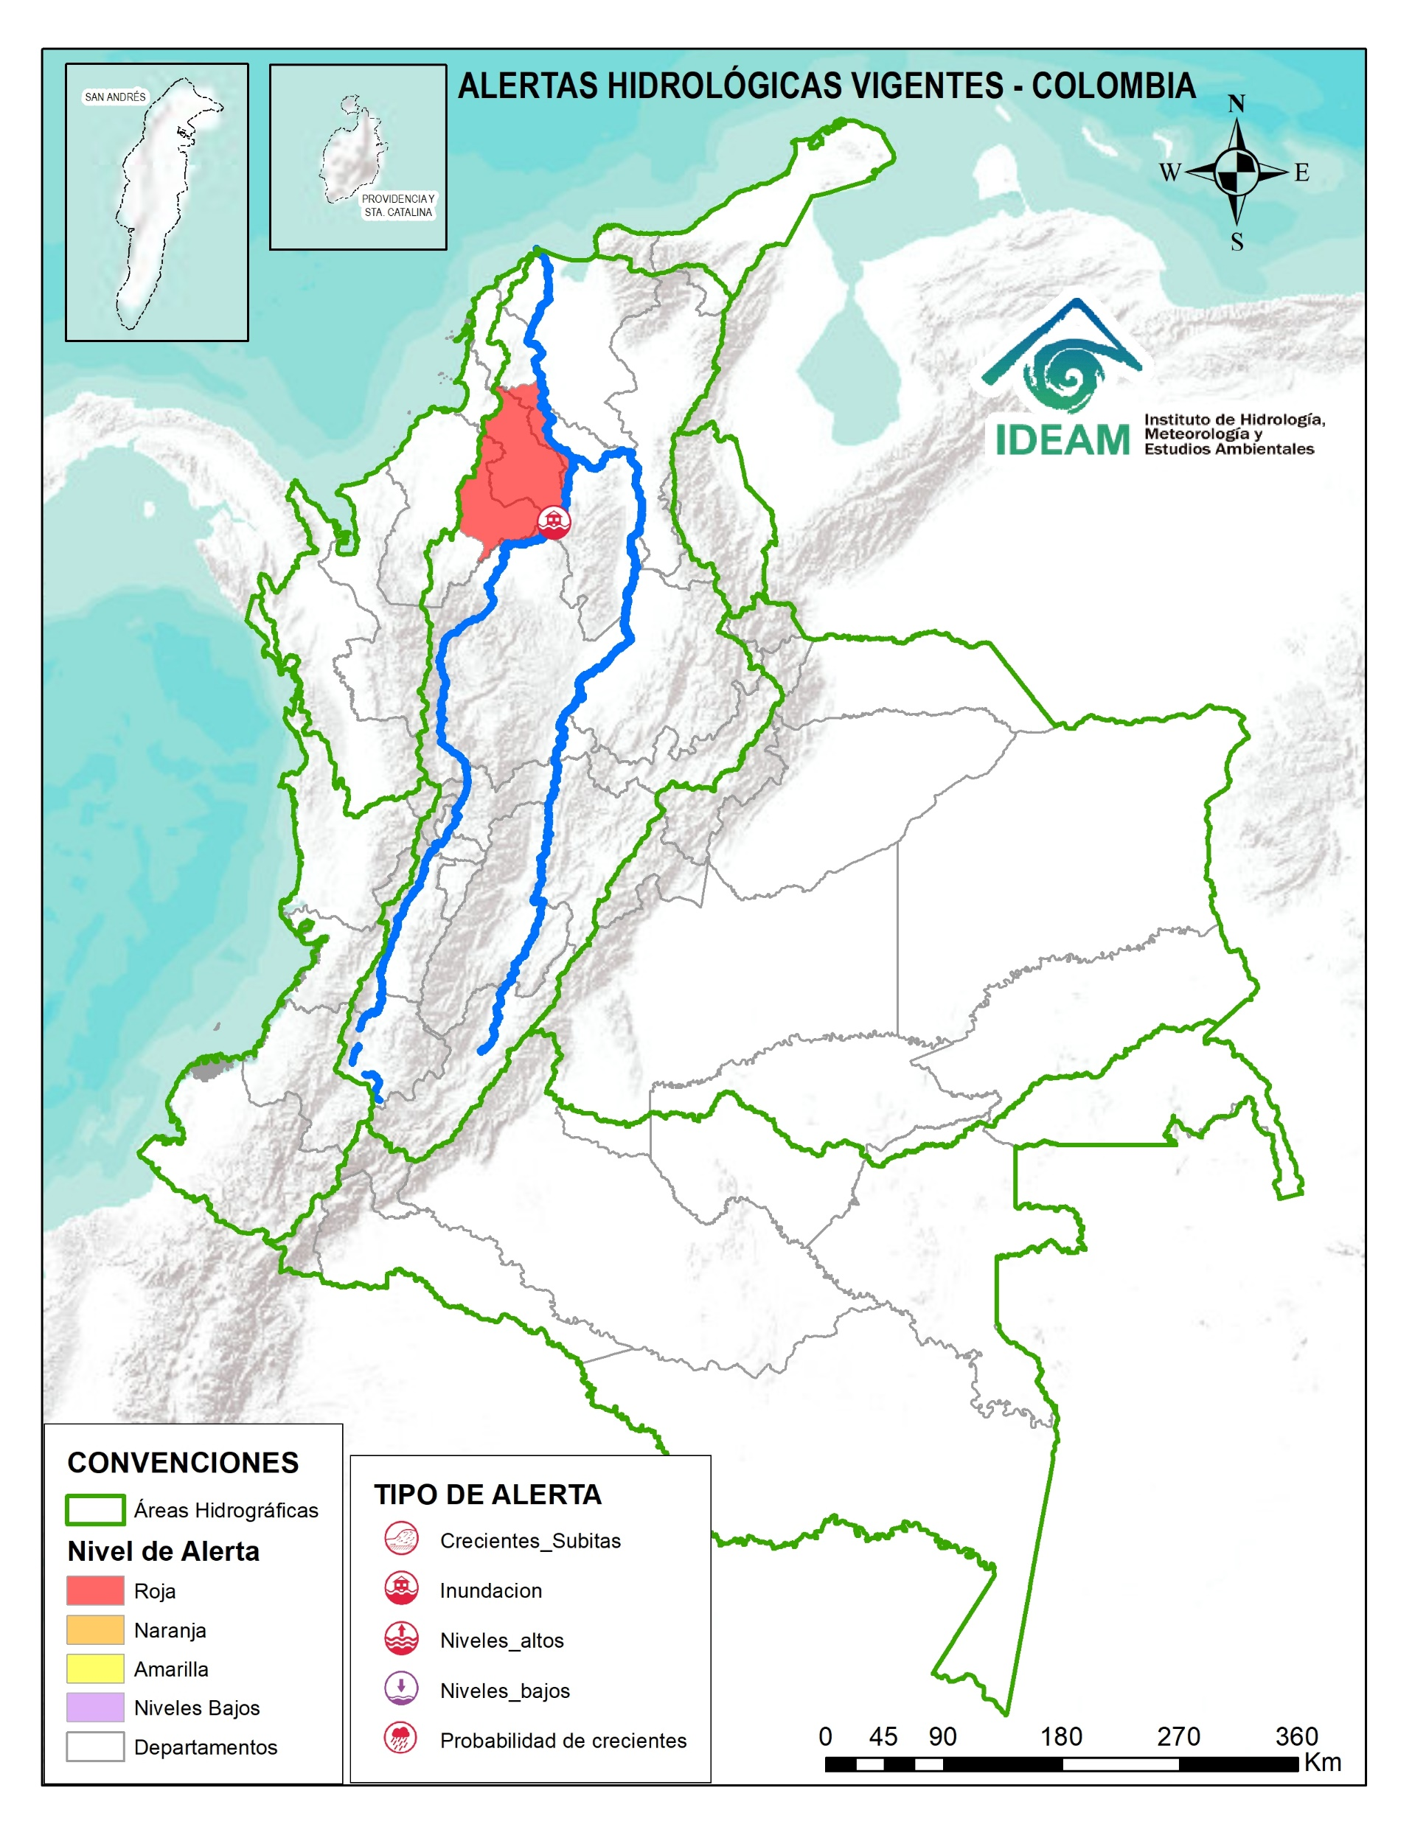
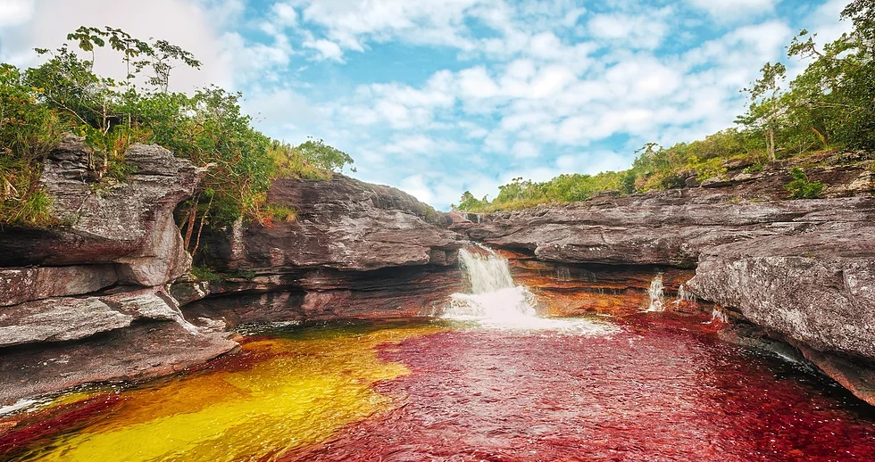

Actualización: 25 de enero de 2025 18:00 HLC
Caño Cristales el río de los cinco colores, paraíso tropical! (Sierra de La Macarena – Meta, Colombia). – Autor: Mcleods, 19 de Febrero de 1918
Fuente: https://upload.wikimedia.org/wikipedia/commons/3/3e/Flashpacker_Connect_-_Cano_Cristales_.webp
Consulte aquí el estado de los niveles en los ríos del país:
http://fews.ideam.gov.co/
Nota 1: Las alertas hidrológicas pueden ser corregidas y/o actualizadas en el futuro. No representa una certificación oficial del IDEAM.
Nota 2: Es probable que los eventos hidrológicos reportados en las alertas emitidas no se estén presentando sobre los ríos principales sino sobre sus afluentes.
Nota 3: El IDEAM le sugiere a la población ribereña estar muy atentos al comportamiento de los niveles de los ríos y atender las recomendaciones que la Unidad Nacional de Gestión del Riesgo de Desastres (UNGRD) emita para la implementación de medidas de contingencia ante posibles afectaciones por desbordamientos e inundaciones.
Nota 4: Dentro de las alertas emitidas no se contemplan aquellas asociadas a desabastecimientos. En caso de requerir información asociada a estos reportes consultar en contactenos@gestiondelriesgo.gov.co

Slide 14







CONVENCIONES
 | Lluvias | Lluvias antecedentes intensas o continuas y/o pronóstico de las mismas, las cuales pueden generar crecientes súbitas en los ríos principales y sus afluentes.
 | Niveles bajos | Nivel de referencia del río cuyos valores iguales o inferiores pueden generar restricciones para navegabilidad, captación de agua para acueductos, actividades de pesca entre otros sectores que pudieran verse afectados por la disminución de los caudales.
 | Niveles altos | Nivel de referencia del río cuyos valores iguales o superiores pueden generar afectaciones en las zonas ribereñas.
 | Creciente súbita | Fenómeno natural que se presenta en los ríos de montaña como consecuencia de la ocurrencia de lluvias intensas o torrenciales en zonas de alta pendiente del cauce principal y sus afluentes.
 | Tránsito de crecientes | Es el desplazamiento de una onda de creciente de aguas arriba hacia aguas abajo de la corriente.
 | Creciente por desembalse | Proceso de tránsito del flujo de agua por descarga controlada desde un embalse.
 | Inundación | Aumento en los niveles y/o caudales de los ríos que superan la capacidad máxima de transporte o modificación de la sección transversal que la reduce, ocasionando el desbordamiento e inundación en zonas aledañas al cauce principal.

Slide 15
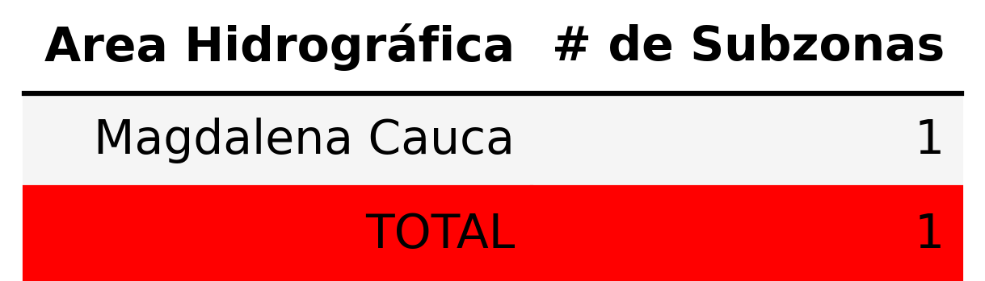
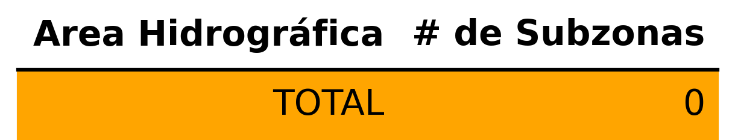
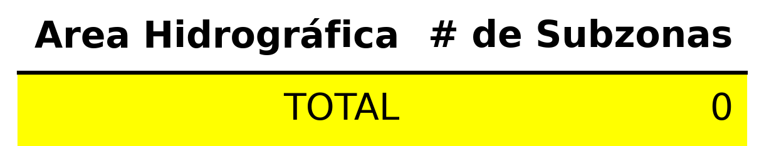

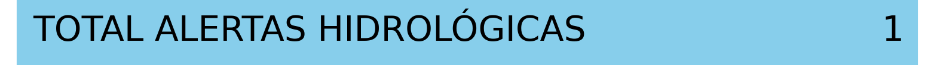

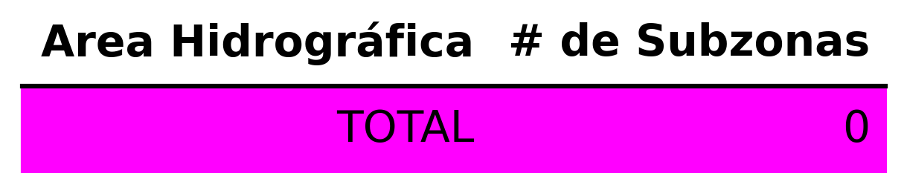



Actualización: 25 de enero de 2025 18:00 HLC
ALERTAS POR PROBABILIDAD DE CRECIENTES SÚBITAS Y/O INUNDACIONES
ALERTAS PUNTUALES POR INUNDACIONES Y/O
CRECIENTES SÚBITAS
ALERTAS PUNTUALES POR NIVELES BAJOS
Nota 1: Las alertas hidrológicas pueden ser corregidas y/o actualizadas en el futuro. No representa una certificación oficial del IDEAM.
Nota 2: Es probable que los eventos hidrológicos reportados en las alertas emitidas no se estén presentando sobre los ríos principales sino sobre sus afluentes.
Nota 3: El IDEAM le sugiere a la población ribereña estar muy atentos al comportamiento de los niveles de los ríos y atender las recomendaciones que la Unidad Nacional de Gestión del Riesgo de Desastres (UNGRD) emita para la implementación de medidas de contingencia ante posibles afectaciones por desbordamientos e inundaciones.
Nota 4: Dentro de las alertas emitidas no se contemplan aquellas asociadas a desabastecimientos. En caso de requerir información asociada a estos reportes consultar en contactenos@gestiondelriesgo.gov.co
Consulte aquí el estado de los niveles en los ríos del país: https://fews.ideam.gov.co/visorfews/nacional/estacion
http://fews.ideam.gov.co/colombia/imagenH/

Slide 16






Actualización: 25 de enero de 2025 18:00 HLC
ÁREA HIDROGRÁFICA | SE DESTACAN LAS SIGUIENTES ALERTAS ROJAS POR NIVELES ALTOS, CRECIENTES SÚBITAS, DESBORDAMIANETOS Y/O INUNDACIONES:
Magdalena – Cauca | Alerta puntual: Afectaciones por rompimiento del dique marginal del río Cauca en el sector Caregato a la altura de San Jacinto del Cauca (Bolívar). Se recomienda especial atención en La Región de La Mojana por transvase del caudal del río Cauca (06/05/2024). Niveles altos del río San Jorge en el tramo Jegua - San Antonio y los sistemas de caños y ciénagas asociados. Adicionalmente, persisten las áreas inundadas en los municipios de Majagual, Caimito, Ayapel, Guaranda, San Benito Abad, San Marcos y Sucre, asociadas al ingreso de agua del río Cauca a través del boquete en Caregato.

Slide 17
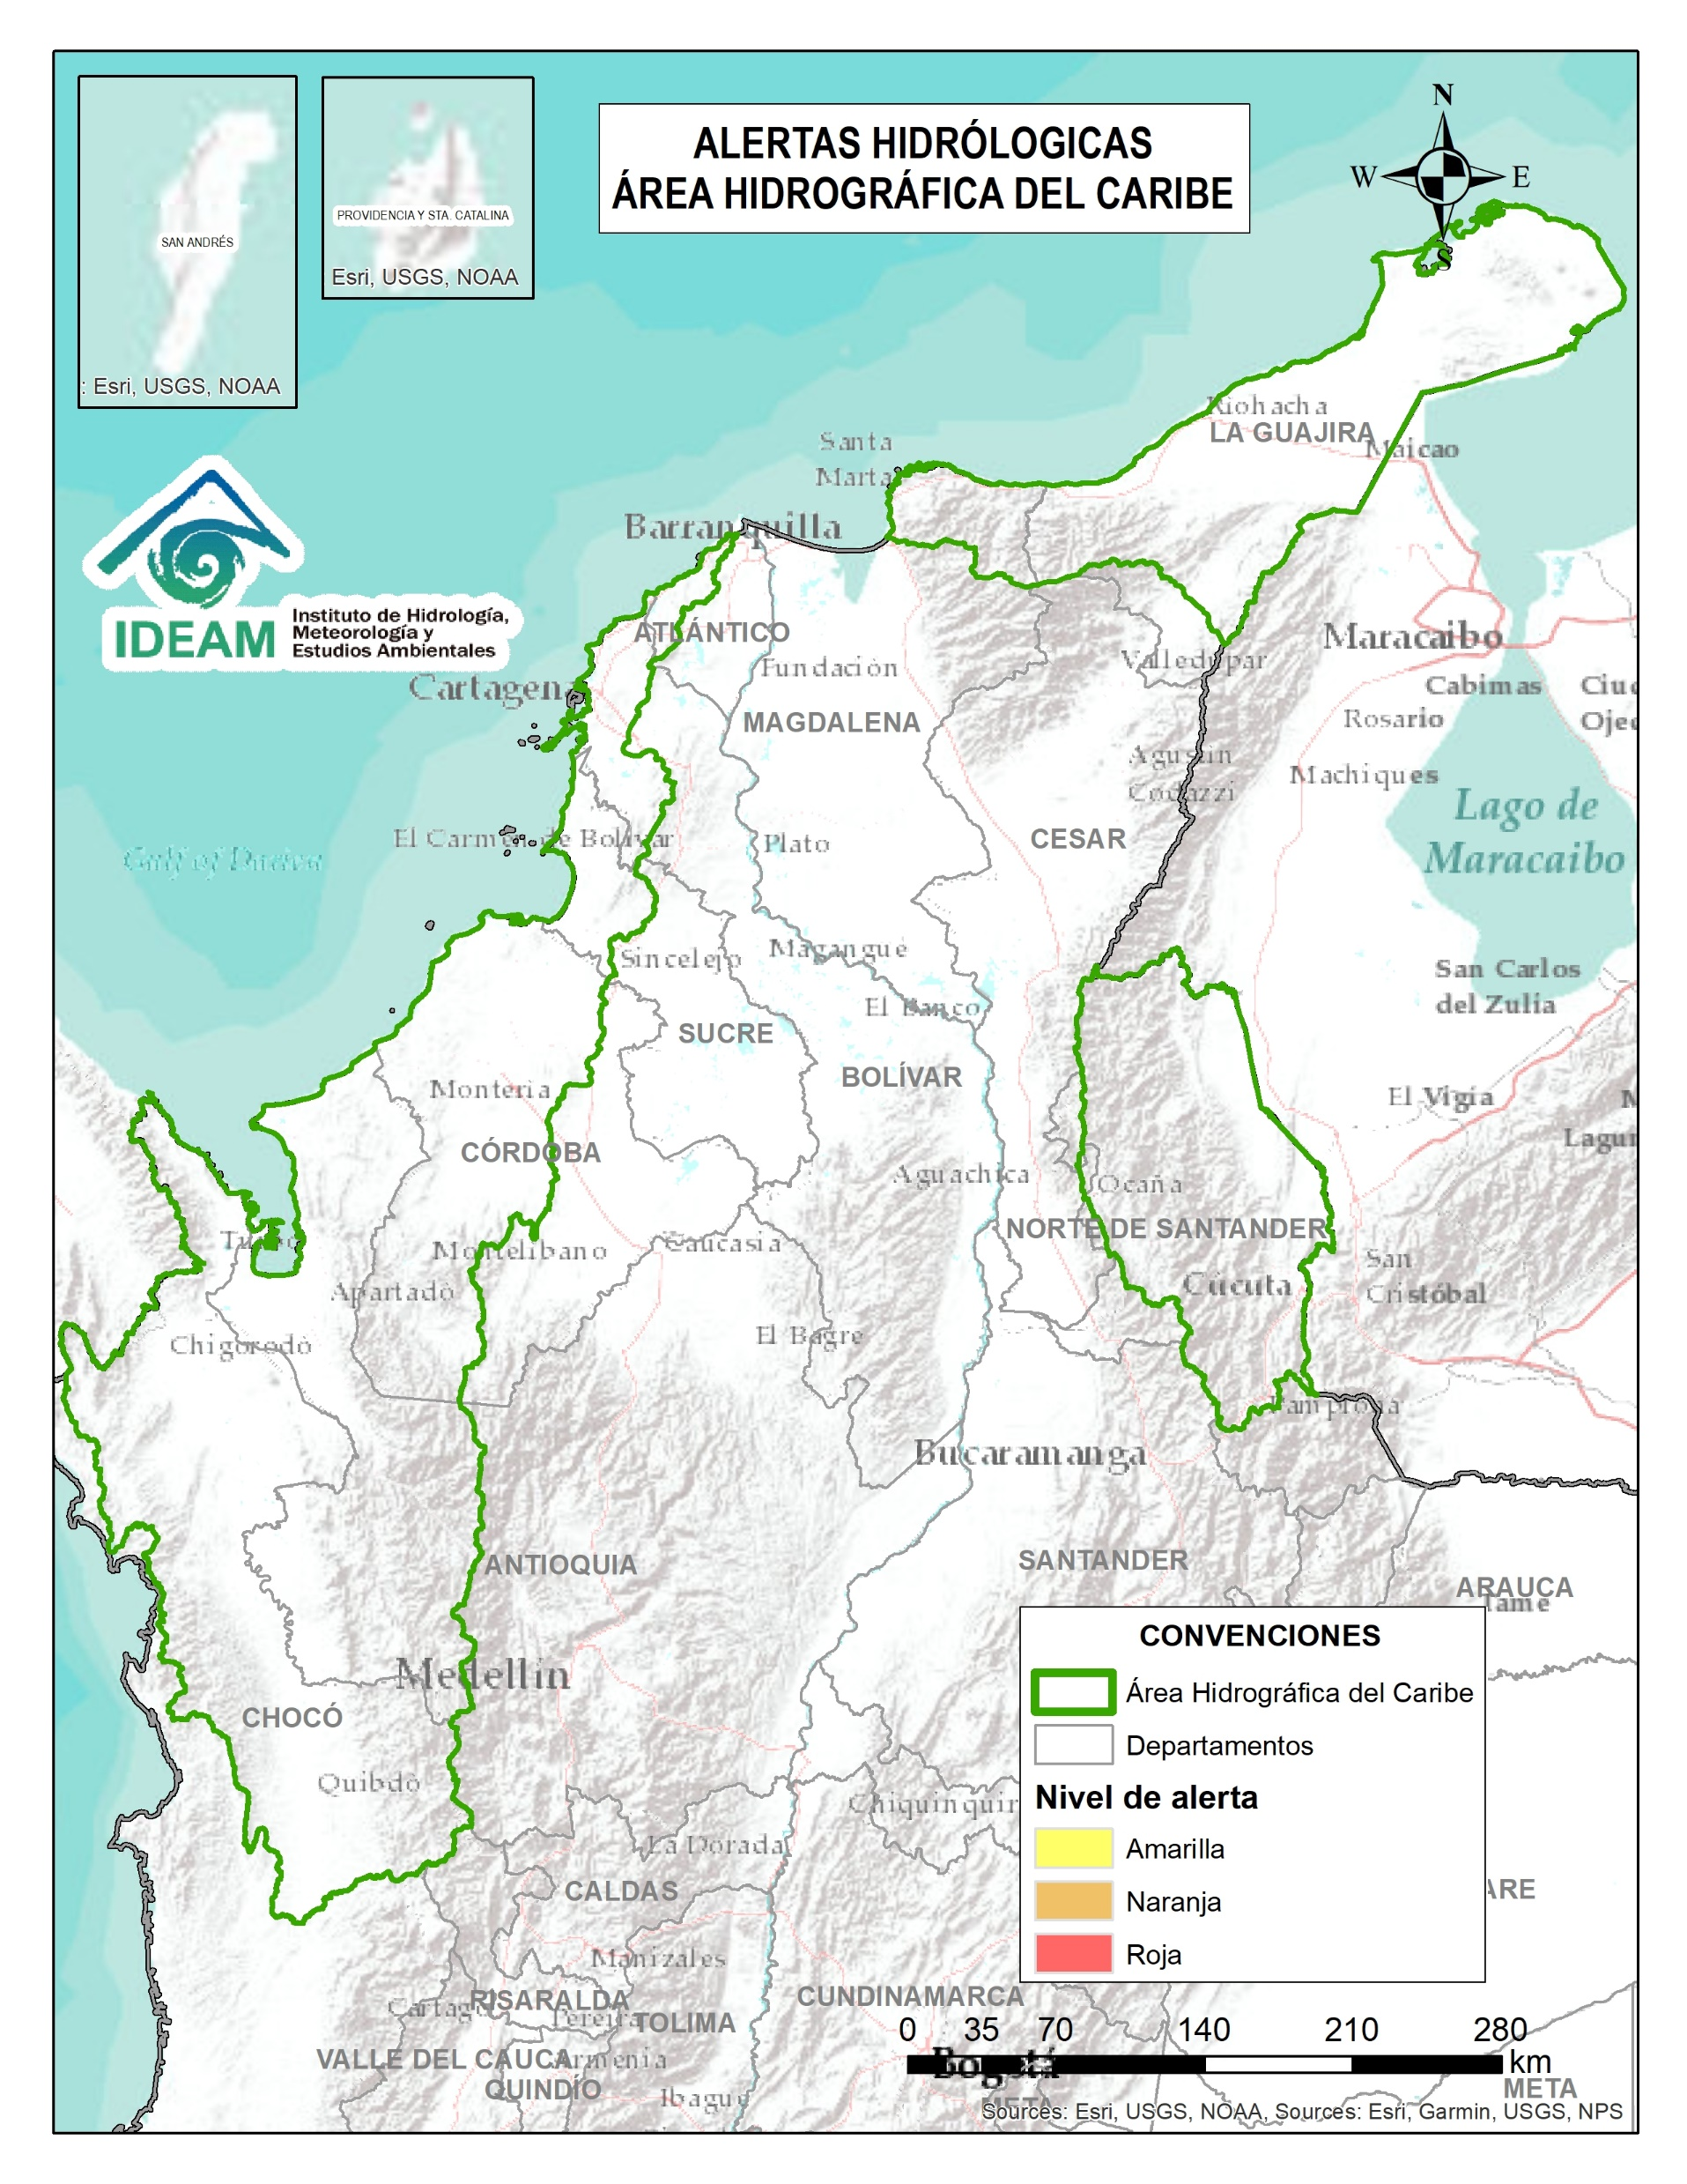

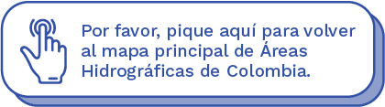
Actualización: 25 de enero de 2025 18:00 HLC

Slide 18
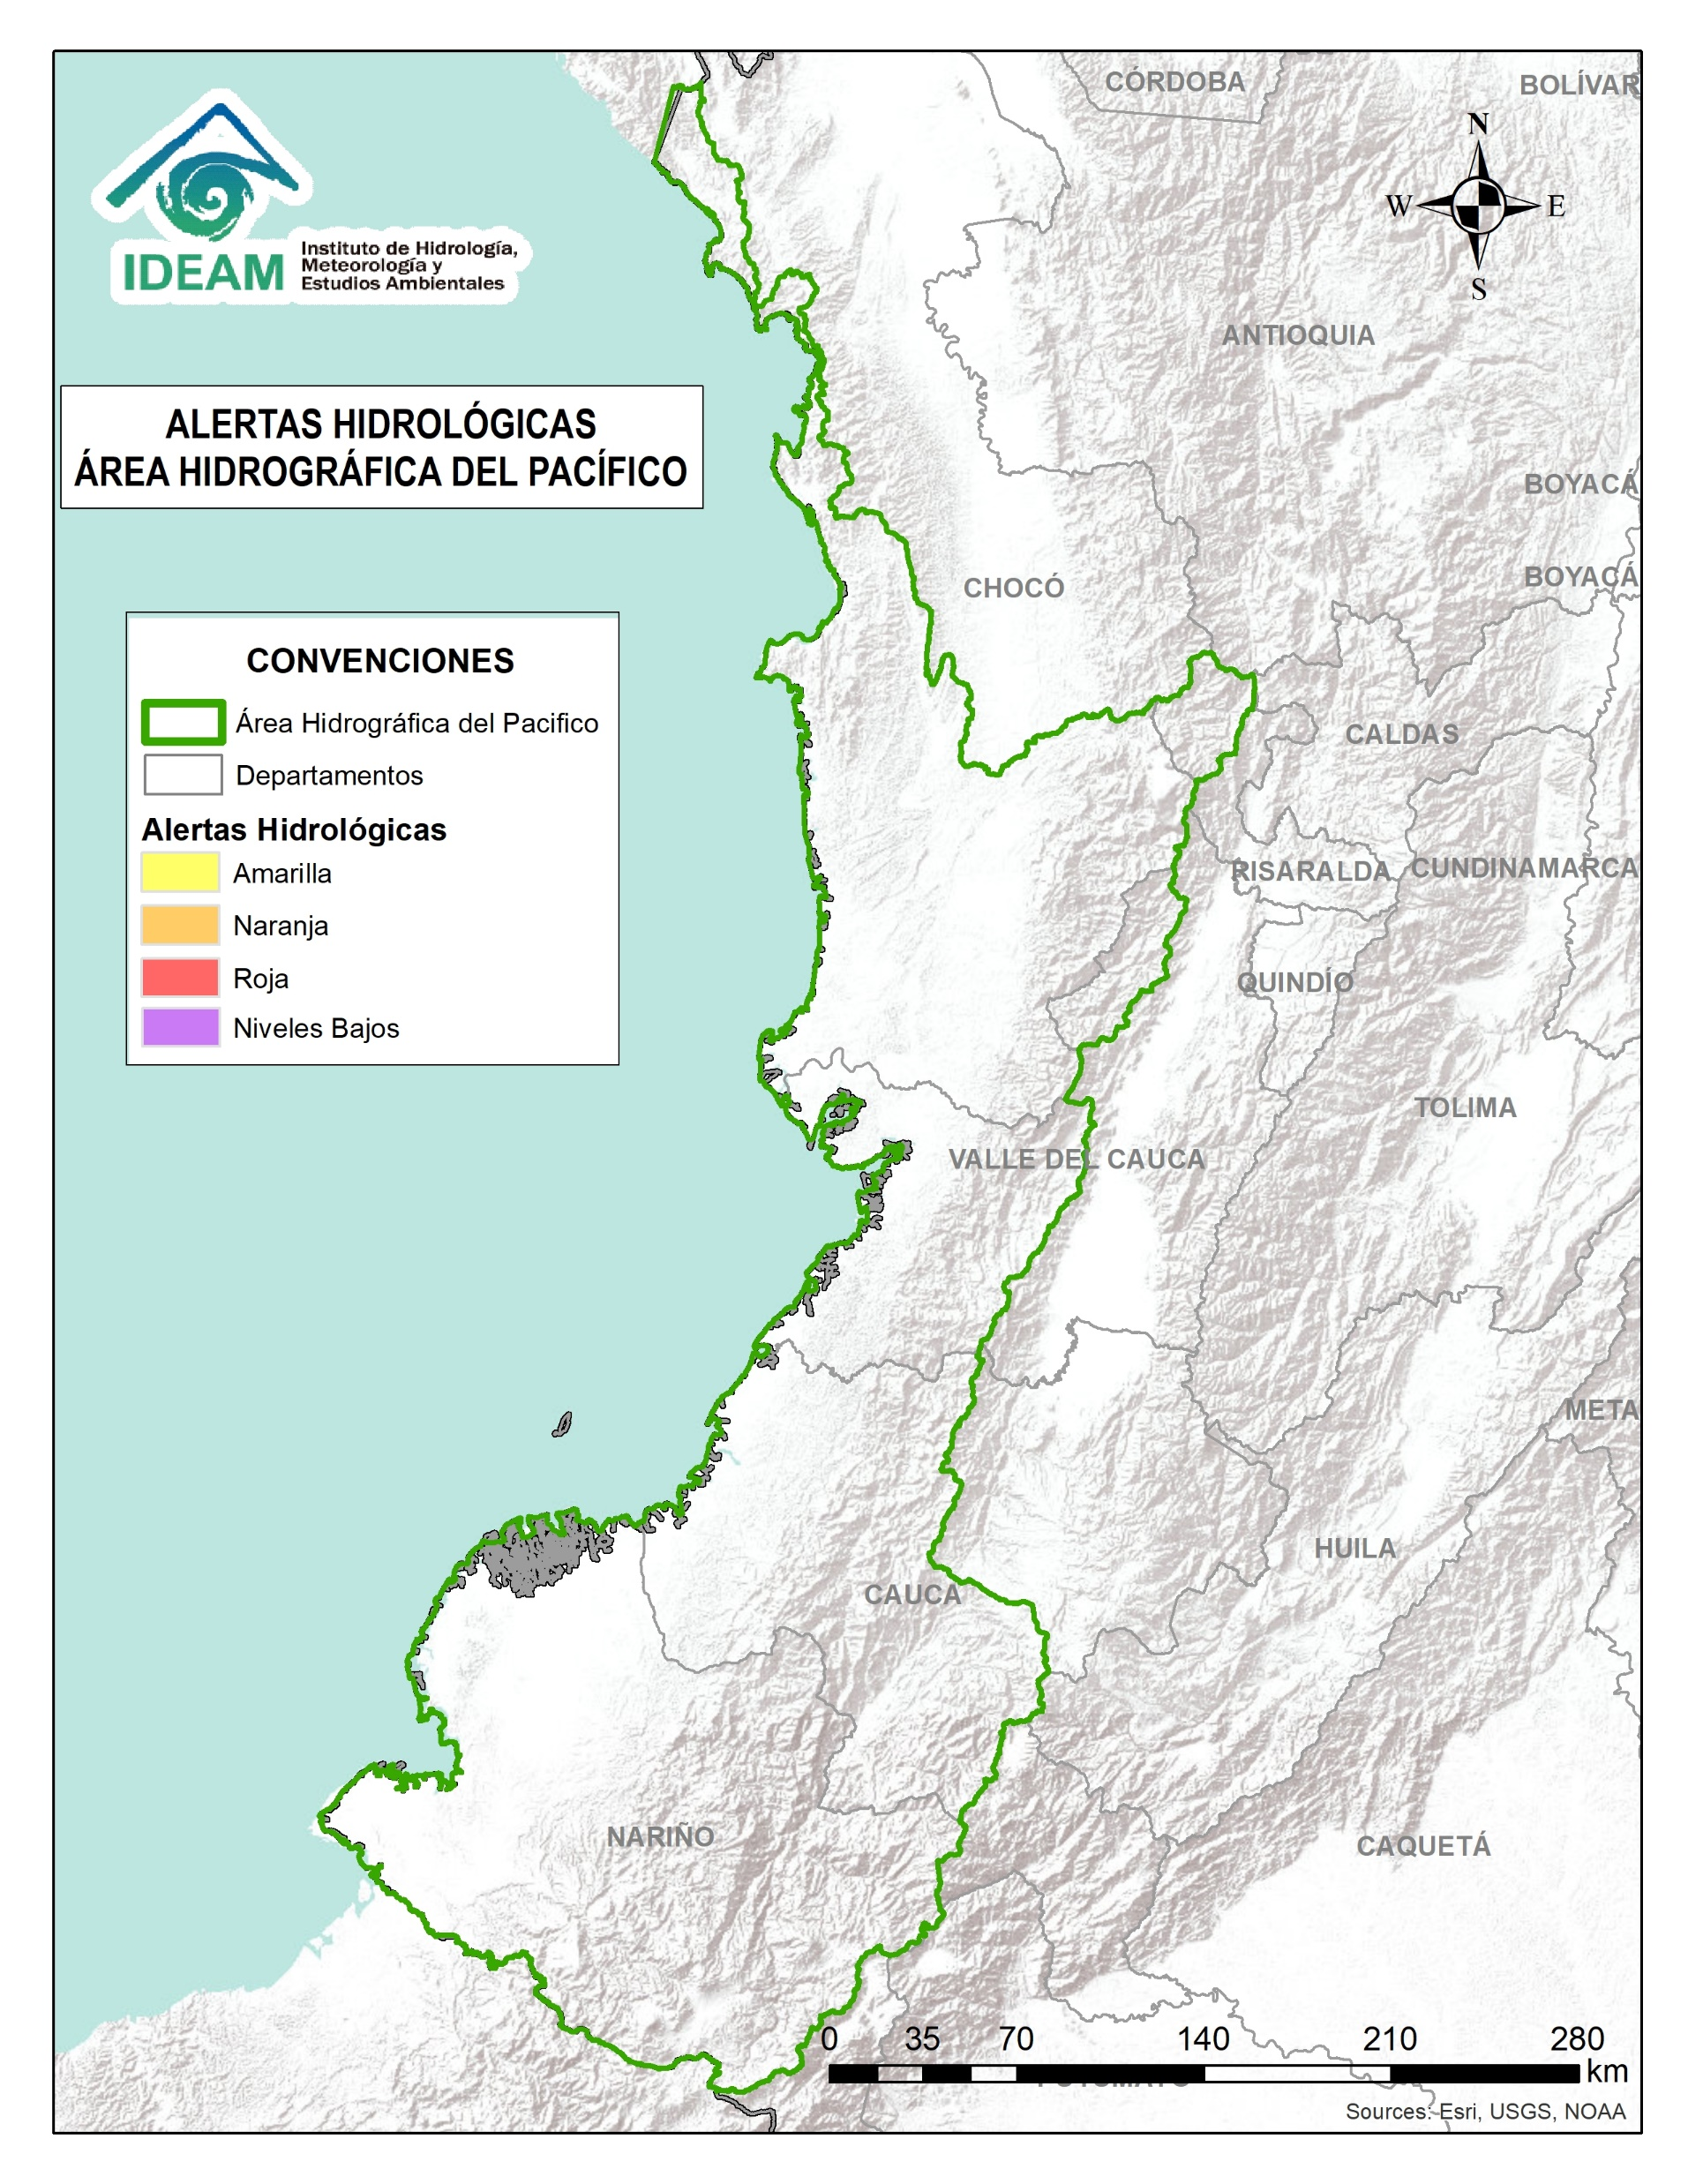
Actualización: 25 de enero de 2025 18:00 HLC

Slide 19
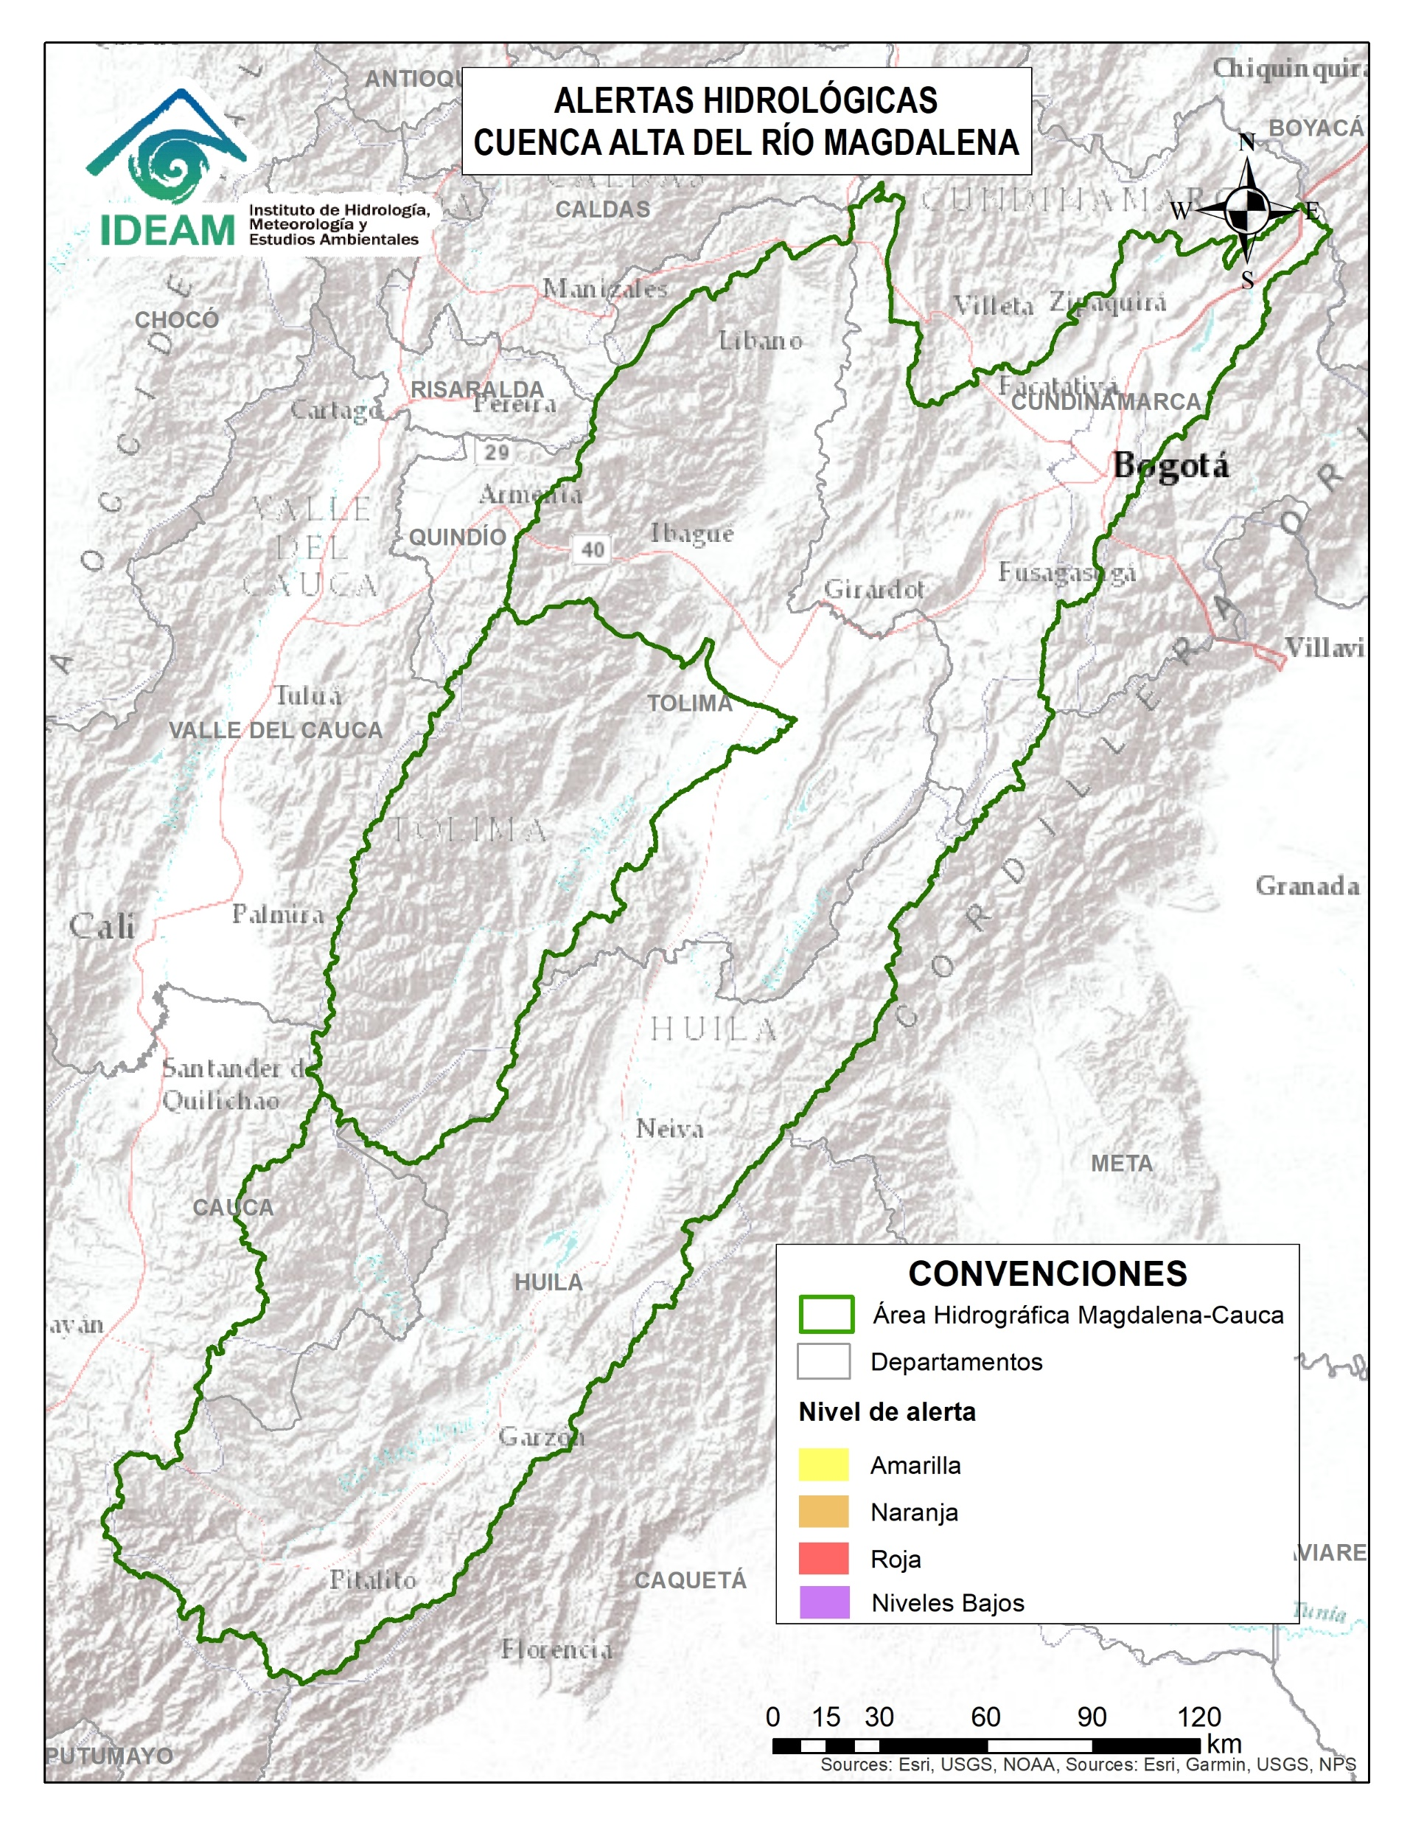
Actualización: 25 de enero de 2025 18:00 HLC

Slide 20
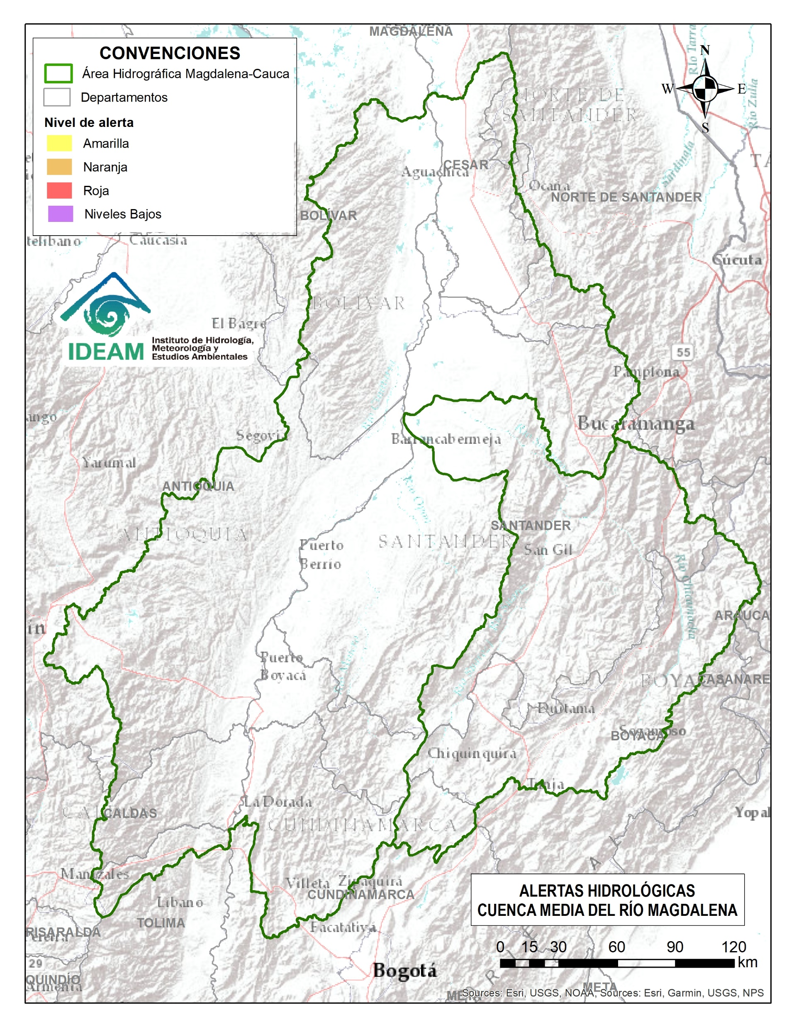
Actualización: 25 de enero de 2025 18:00 HLC

Slide 21


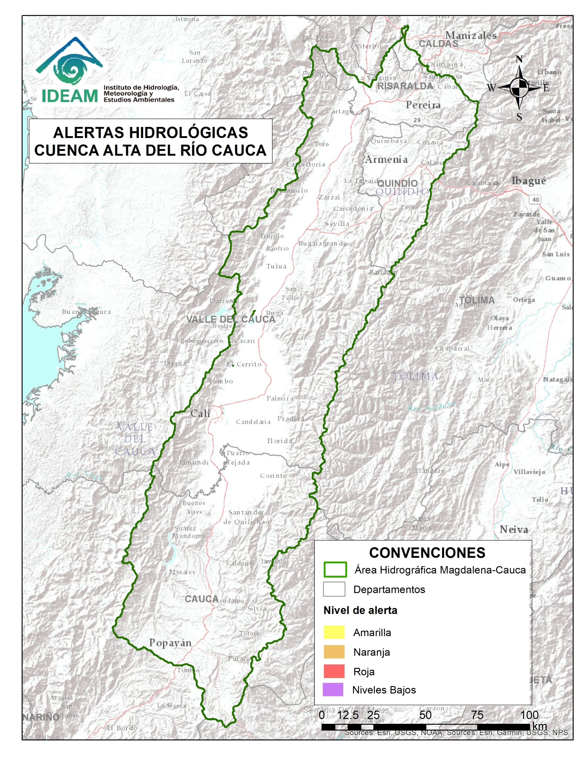





Actualización: 25 de enero de 2025 18:00 HLC

Slide 22

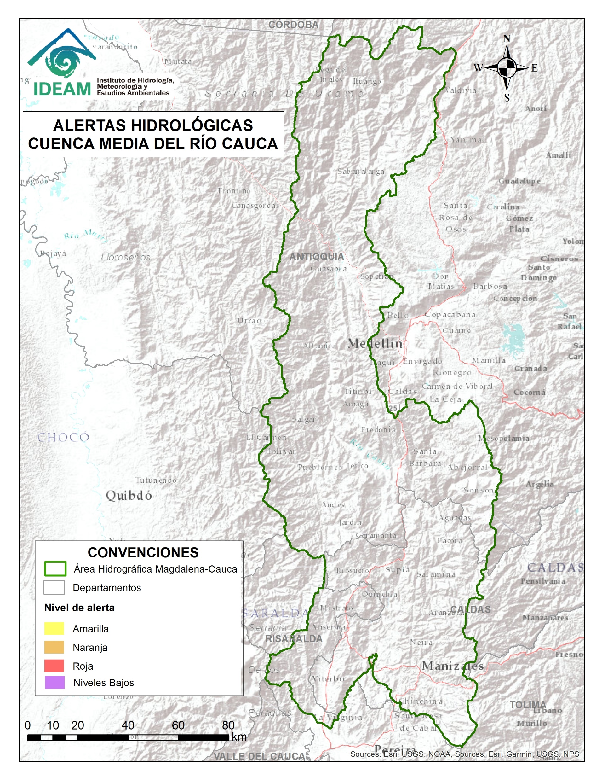
Actualización: 25 de enero de 2025 18:00 HLC

Slide 23
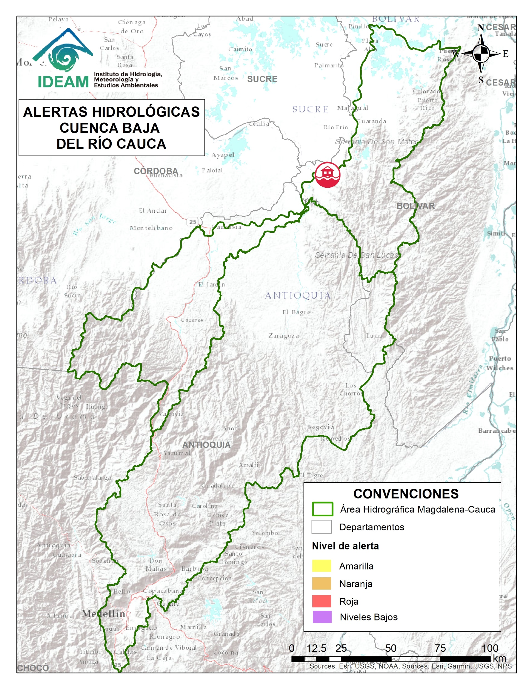
Actualización: 25 de enero de 2025 18:00 HLC
Alerta | Zona Hidrográfica | Subzona o Cuenca Hidrográfica | Descripción de la alerta hidrológica
 | Cauca | Bajo río Cauca | Alerta puntual: Afectaciones por rompimiento del dique marginal del río Cauca en el sector Caregato a la altura de San Jacinto del Cauca (Bolívar). Se recomienda especial atención en La Región de La Mojana por transvase del caudal del río Cauca (06/05/2024).

Slide 24
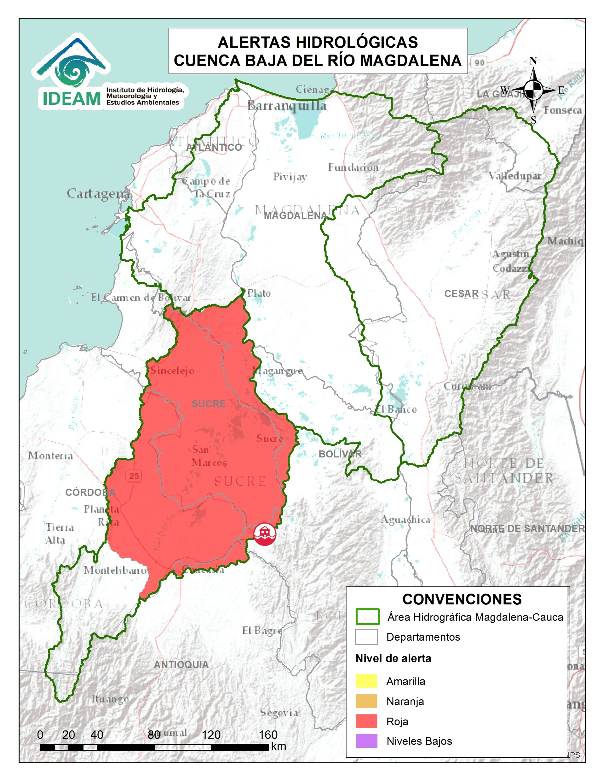
Actualización: 25 de enero de 2025 18:00 HLC
Alerta | Zona Hidrográfica | Subzona o Cuenca Hidrográfica | Descripción de la alerta hidrológica
 | Bajo Magdalena – Cauca – San Jorge | Bajo San Jorge – La Mojana | Niveles altos del río San Jorge en el tramo Jegua - San Antonio y los sistemas de caños y ciénagas asociados. Adicionalmente, persisten las áreas inundadas en los municipios de San Jacinto del Cauca, Caimito, San Benito Abad, Ayapel, Guaranda, San Marcos y Sucre, asociadas al ingreso de agua del río Cauca a través del boquete en Caregato.

Slide 25
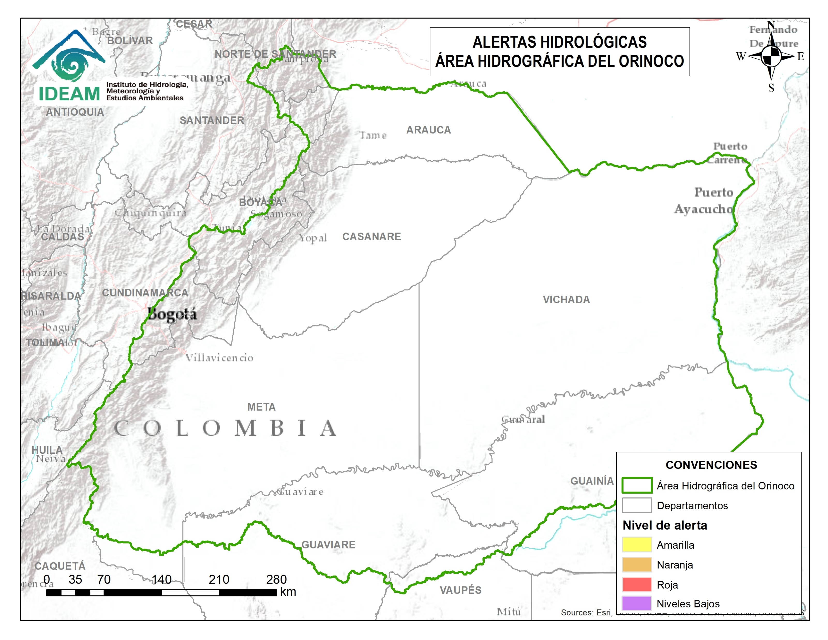
Actualización: 25 de enero de 2025 18:00 HLC

Slide 26
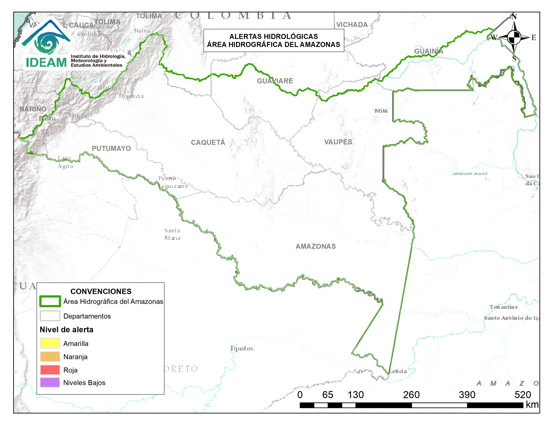
Actualización: 25 de enero de 2025 18:00 HLC

Slide 27
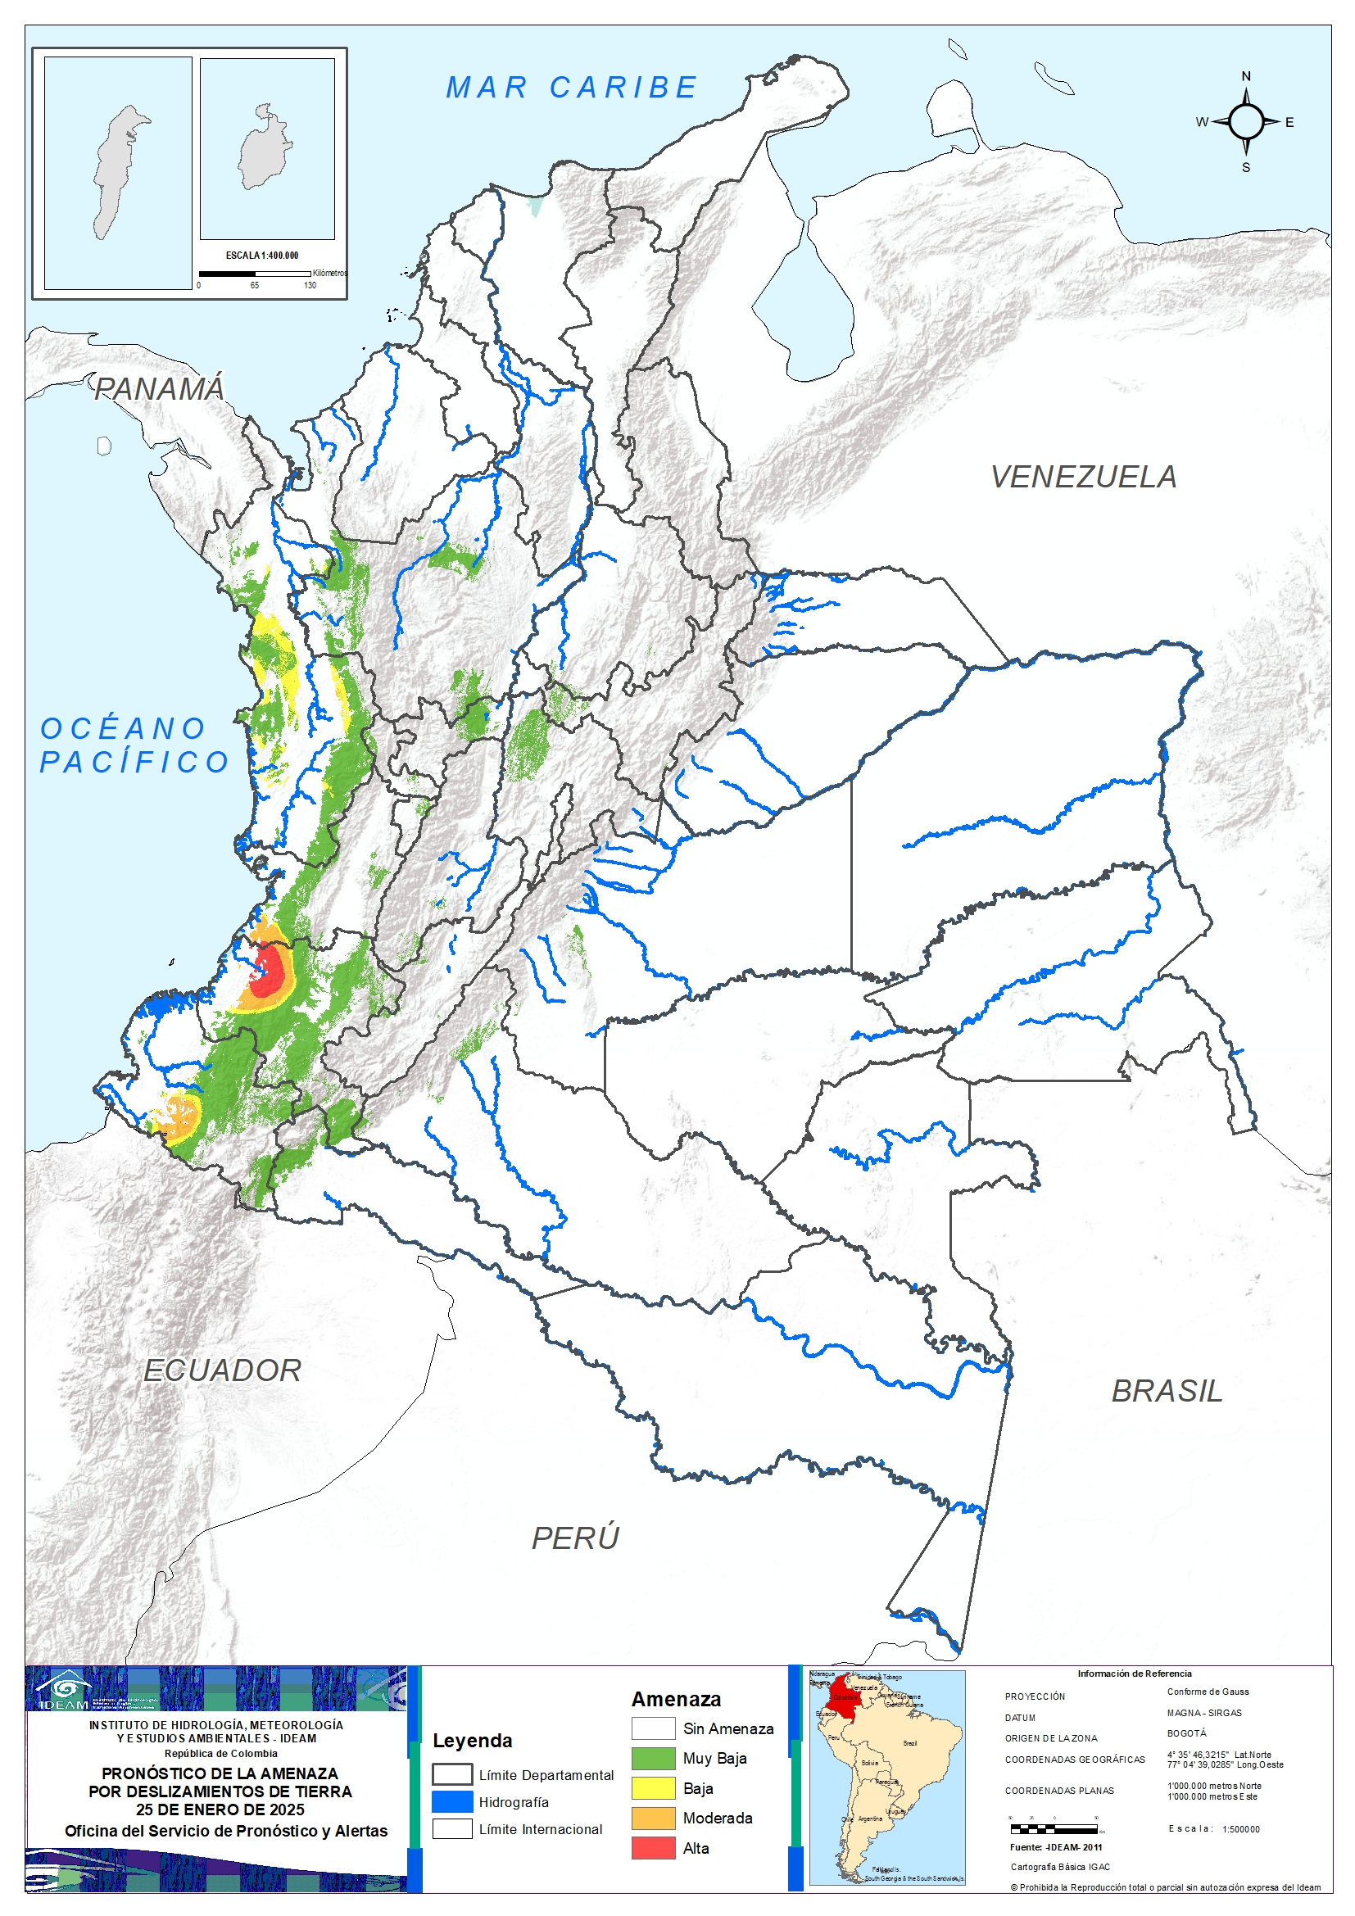
Mapa de Pronóstico de la Amenaza por Deslizamientos de Tierra
RESUMEN
Debido a las precipitaciones de los últimos días, se presenta saturación de humedad en los suelos, que dan origen a diferentes niveles de probabilidad para la ocurrencia de deslizamientos de tierra, en zonas de ladera y alta pendiente:
Alta: Para algunos municipios de los departamentos de Cauca, Nariño y Valle Del Cauca.
Moderada: Para algunos municipios de los departamentos de Boyacá, Cauca, Chocó y Nariño.
Baja: Para algunos municipios de la región Pacífica y Andina.
En el apartado específico de este informe para cada región, se encuentra información detallada de los niveles de alerta en cada municipio.

Slide 28
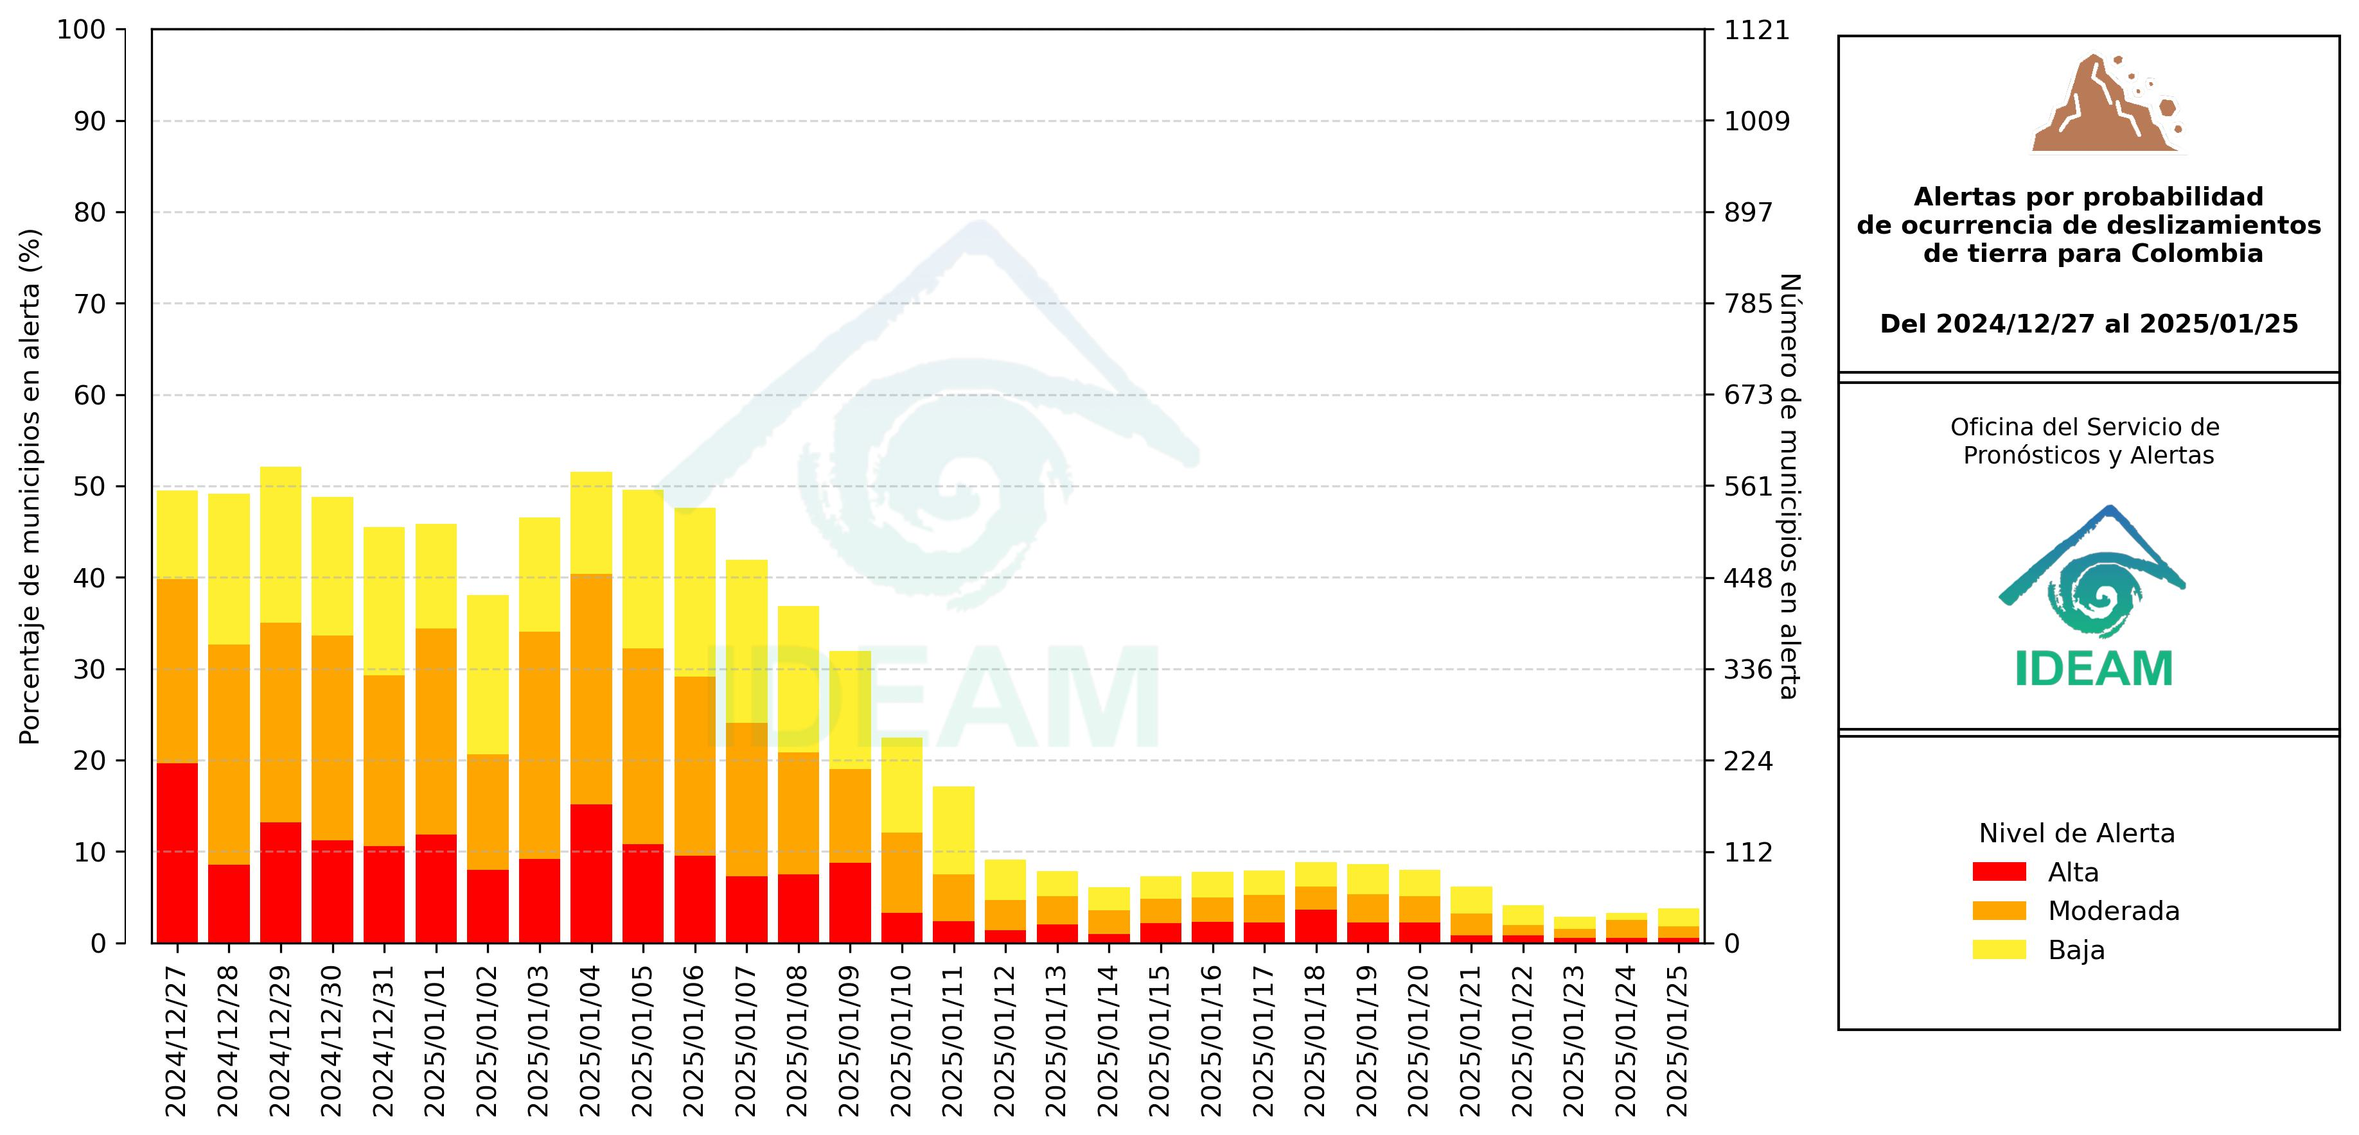
Gráfica de seguimiento de alertas por pronóstico de la amenaza de deslizamientos de tierra para Colombia durante los últimos 30 días
El eje horizontal presenta la fecha de evaluación de las alertas, el eje vertical izquierdo el porcentaje de municipios* en alerta y el eje vertical derecho el número total de éstos; categorizando las alertas en una barra apilada según su nivel de amenaza: alta (rojo), moderada (naranja) y baja (amarillo).
* Municipios oficiales registrados por el DANE representado el 100% (1121 municipios) a la fecha.

Slide 29
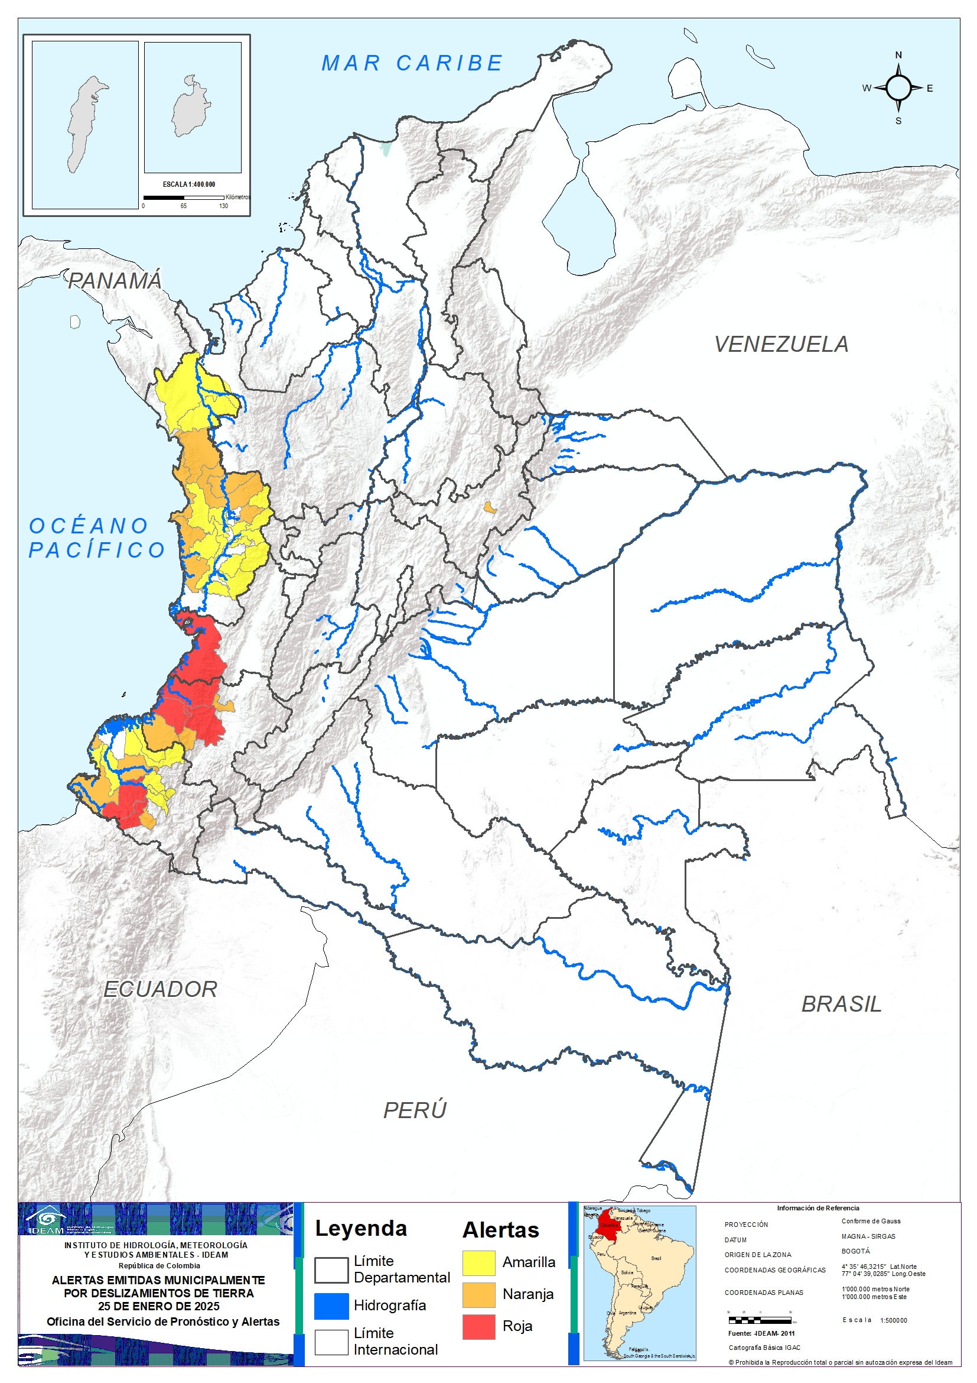
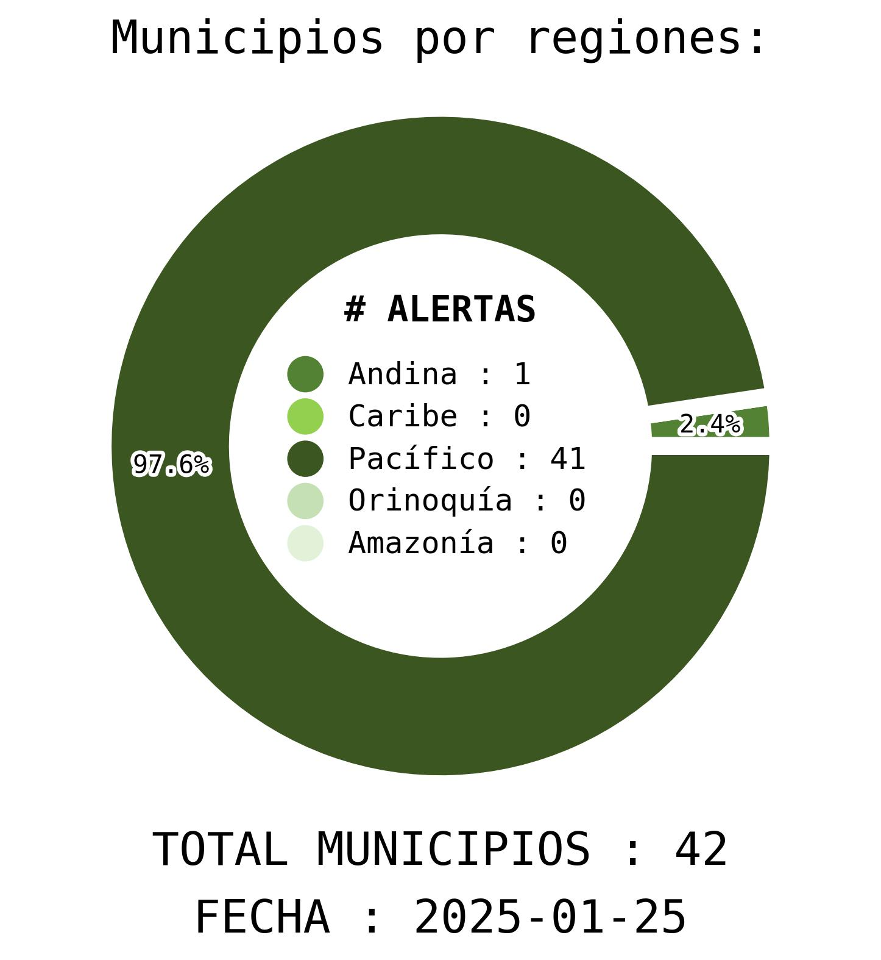
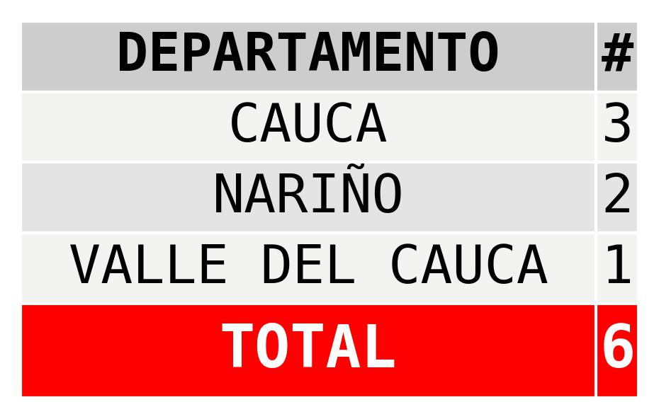
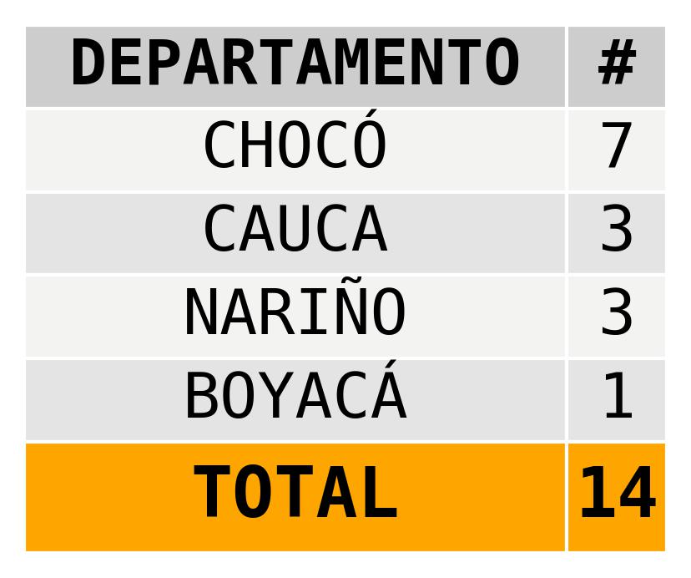
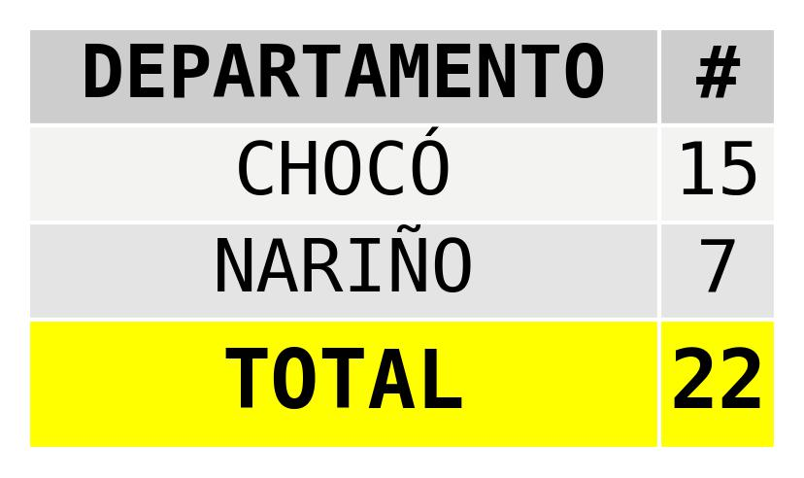
Actualización: 25 de enero de 2025| 18:00 HLC

Slide 30
Actualización: 25 de enero de 2025

Slide 31
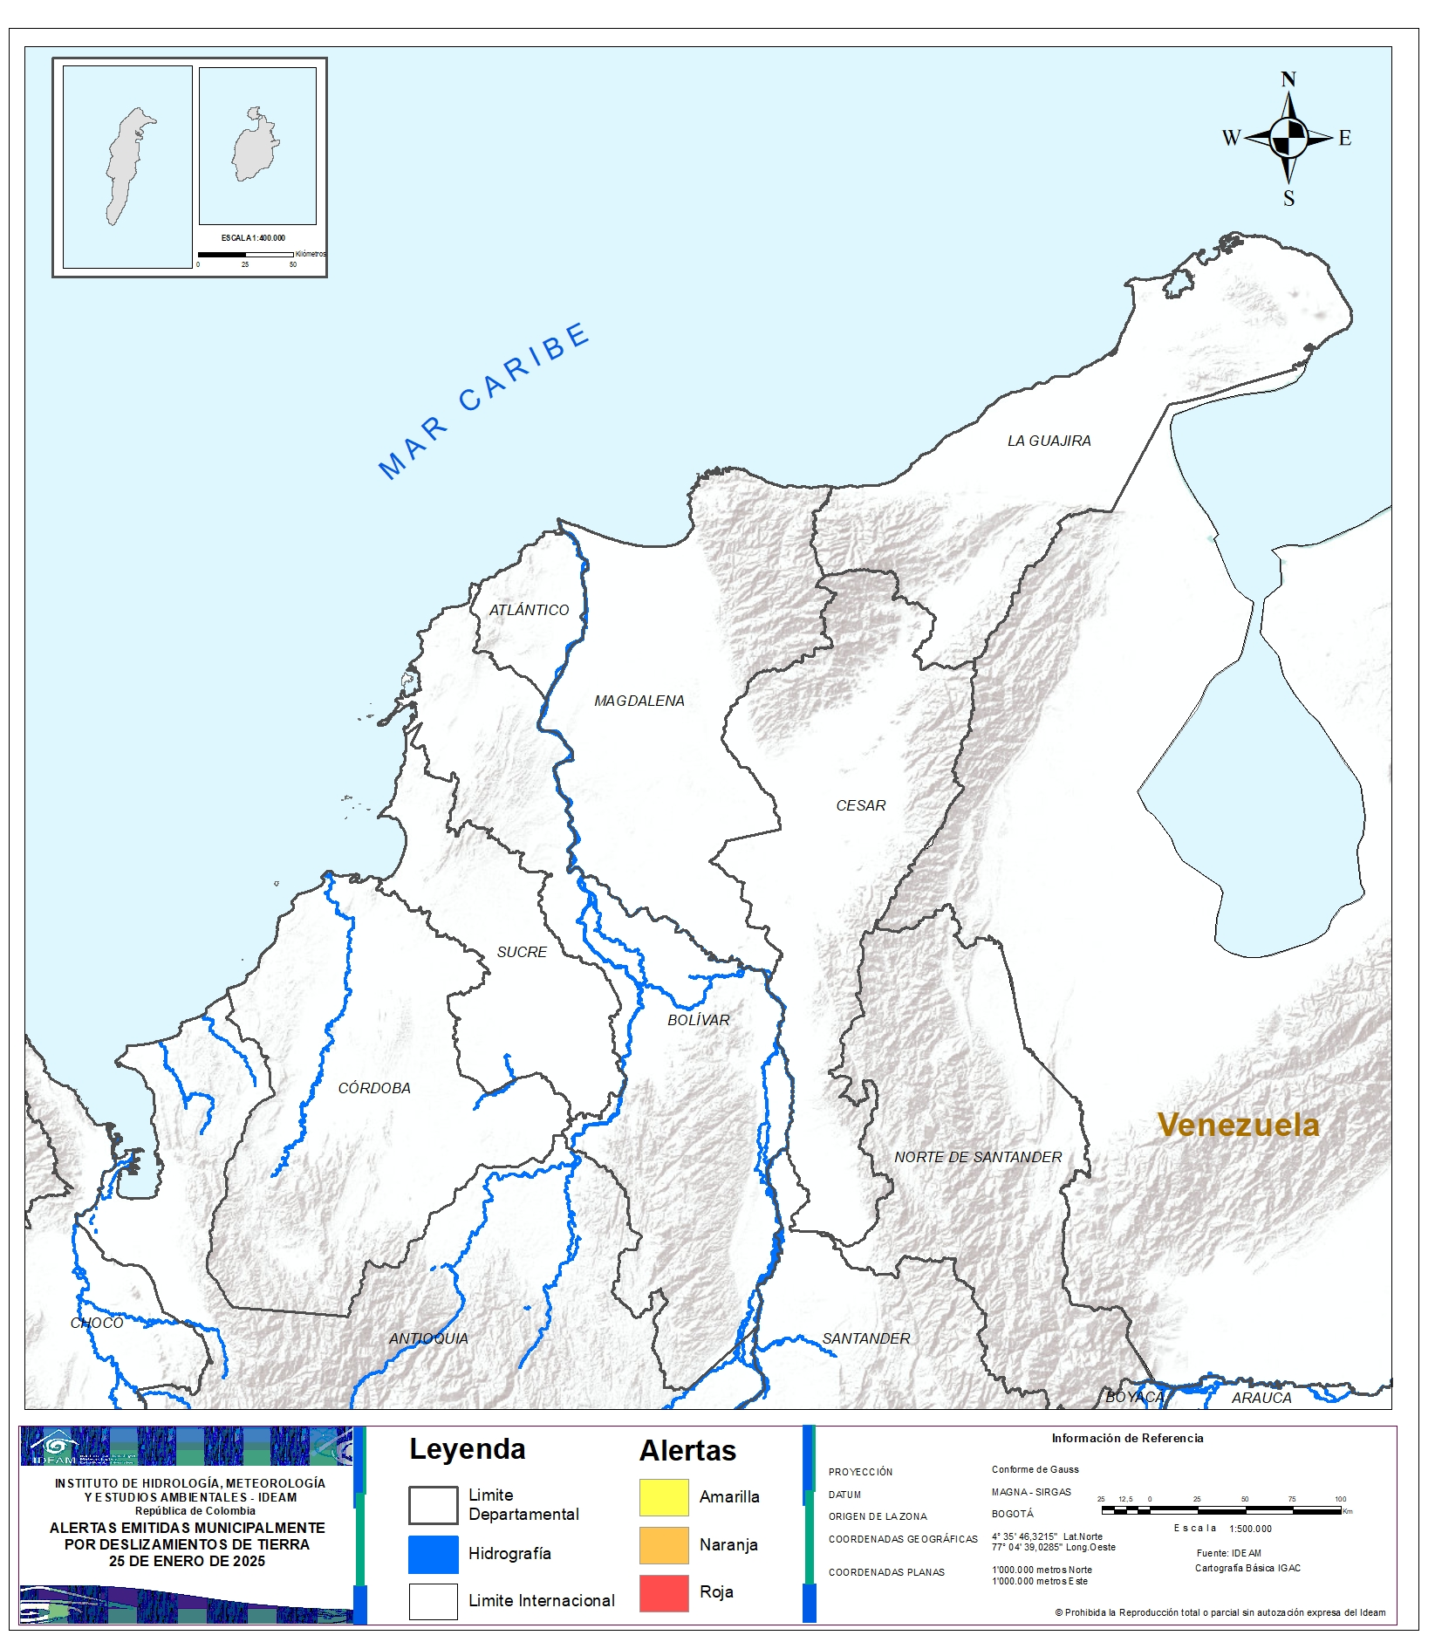


REGIÓN CARIBE
ALERTA | SITIOS PARA LOS CUALES SE GENERA LA ALERTA
 | BOLÍVAR : Cartagena.

Slide 32
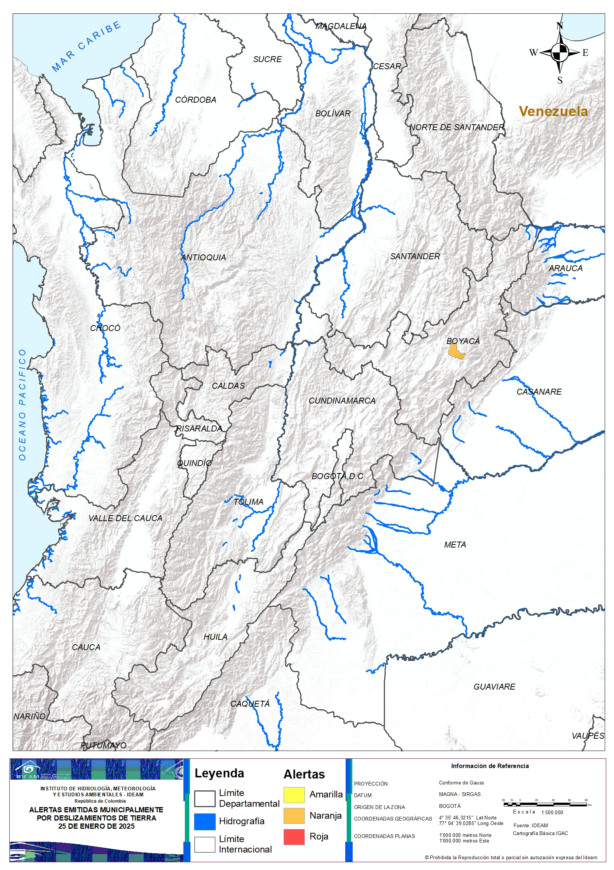
REGIÓN ANDINA
ALERTA | SITIOS PARA LOS CUALES SE GENERA LA ALERTA
 | BOYACÁ : Sogamoso.

Slide 33
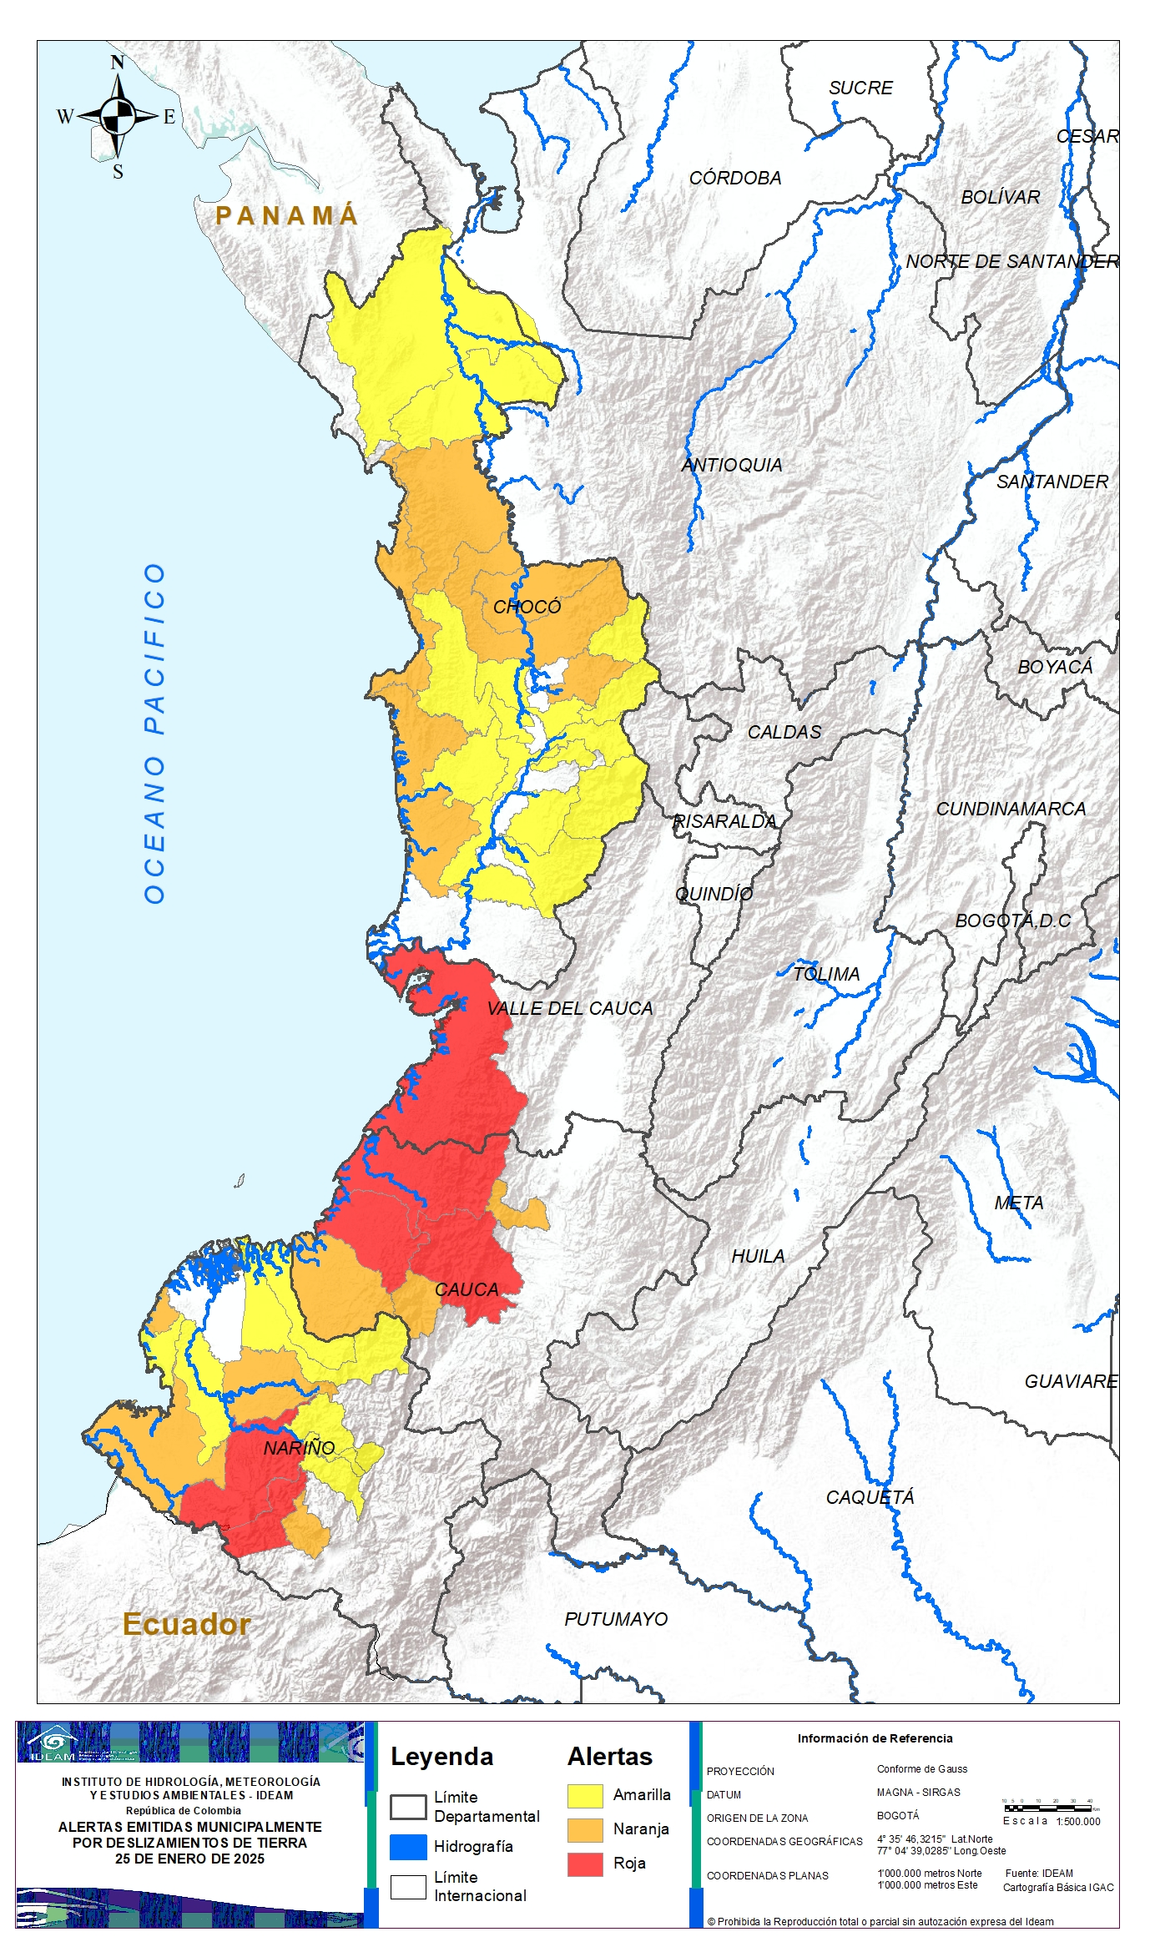
REGIÓN PACÍFICO
ALERTA | SITIOS PARA LOS CUALES SE GENERA LA ALERTA
 | CAUCA : El Tambo, López De Micay, Timbiquí. NARIÑO : Barbacoas, Ricaurte. VALLE DEL CAUCA : Buenaventura.
 | CAUCA : Argelia, Guapi, Morales. CHOCÓ : Bahía Solano, Bajo Baudó, Bojayá, Lloró, Medio Atrato, Nuquí, Quibdó. NARIÑO : Magüí, Mallama, San Andrés De Tumaco.
 | CHOCÓ : Alto Baudó, Bagadó, Carmen Del Darién, Cértegui, El Cantón Del San Pablo, El Carmen De Atrato, Istmina, Medio Baudó, Nóvita, Riosucio, Río Iró, Río Quito, San José Del Palmar, Sipí, Tadó. NARIÑO : El Charco, Francisco Pizarro, La Llanada, Los Andes, Roberto Payán, Samaniego, Santa Bárbara.

Slide 34
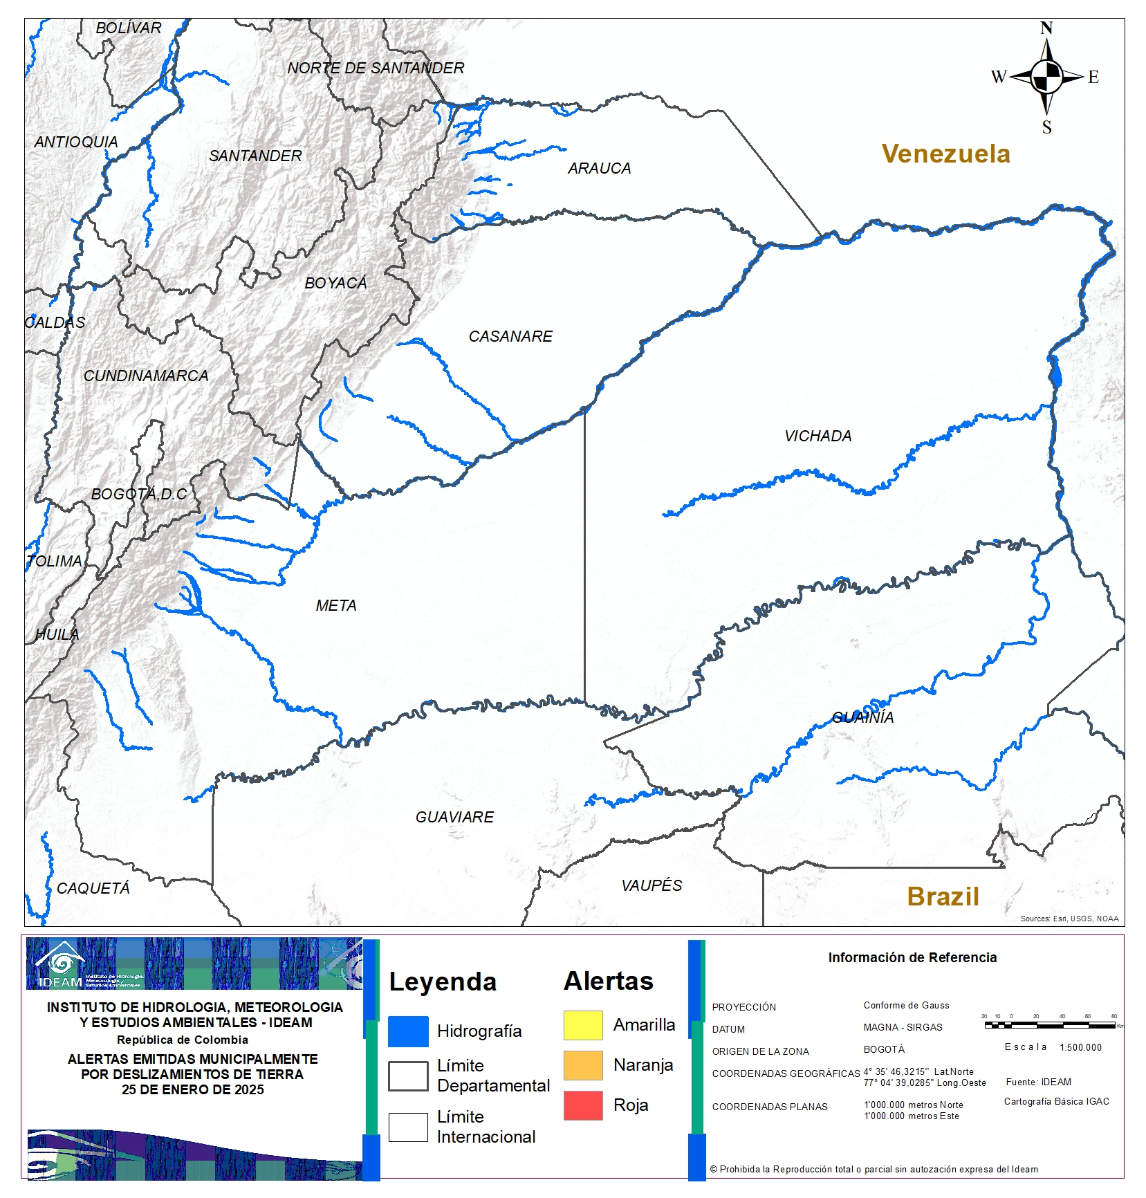
REGIÓN ORINOQUÍA
ALERTA | SITIOS PARA LOS CUALES SE GENERA LA ALERTA
 | META : Restrepo.

Slide 35
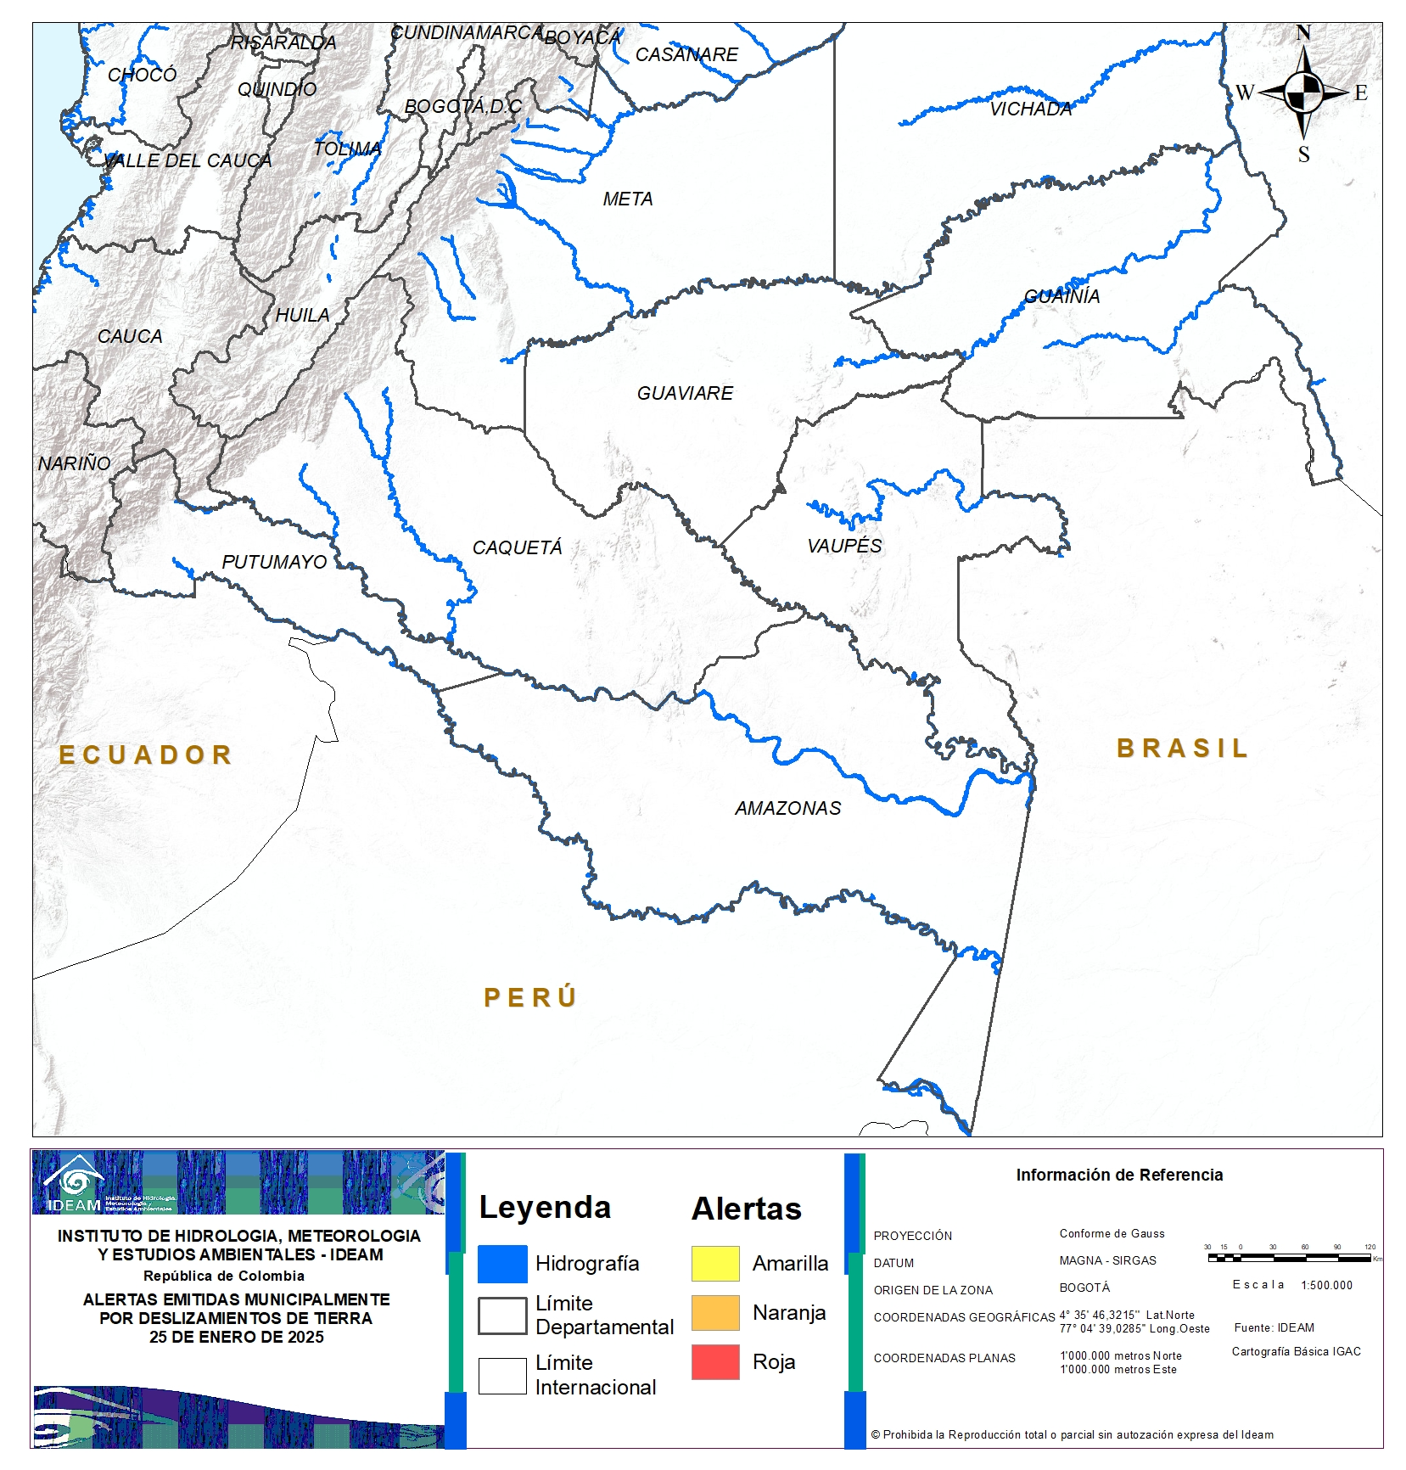
REGIÓN AMAZONÍA
ALERTA | SITIOS PARA LOS CUALES SE GENERA LA ALERTA
 | CAQUETÁ : El Paujíl, La Montañita.
ALERTA | SITIOS PARA LOS CUALES SE GENERA LA ALERTA
 | PUTUMAYO : Orito.
ALERTA | SITIOS PARA LOS CUALES SE GENERA LA ALERTA
 | PUTUMAYO : Mocoa, San Francisco.

Slide 36
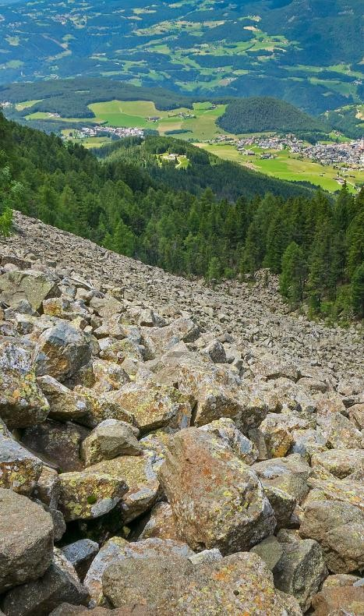
DEFINICIONES Y RECOMENDACIONES
DEFINICIONES | RECOMENDACIONES
DERRUMBE: Término común para referirse a diversos tipos de movimientos en masa, particularmente caídas y deslizamientos. DESLIZAMIENTO: Movimiento ladera abajo de una masa de suelo o roca cuyo desplazamiento ocurre predominantemente a lo largo de una superficie de falla, o de zonas relativamente delgadas con gran deformación cortante. TIPOS DE DESLIZAMIENTOS: Deslizamientos: Incluye movimientos tipo deslizamiento rotacional o deslizamiento traslacional en suelo o roca. En este grupo se pueden incluir los procesos en laderas tipo flujo que hacen parte de la zona de alimentación de flujos de detritos o flujos de lodo. Caídas: Incluye movimientos tipo caída en suelos o rocas. Se pueden incluir también en este tipo los movimientos tipo volcamiento. Flujos: En este tipo se incluyen los procesos tipo flujo de detritos, flujo de lodos o avenida torrencial (Ver numeral 1.2). Reptación: Término utilizado para describir movimientos lentos Y extremadamente lentos (Hungr et al., 2014). | Construya o habite en zonas seguras. Proteja los bosques. Evite la tala de árboles y la quema de estos. Identifique las áreas con amenazas de deslizamientos o derrumbes. Realice un plan de emergencia familiar. Estudie rutas alternativas para su evacuación. No permita que el agua se filtre en el interior de las montañas: abra zanjas, alcantarillas y cuencas firmes que permita el desagüe de agua adecuado. Evite la acumulación de basura o desechos en suelos ya que esta no permite que el agua filtre por donde debe hacerlo, lo que hace que el terreno se desestabilice.

Slide 37
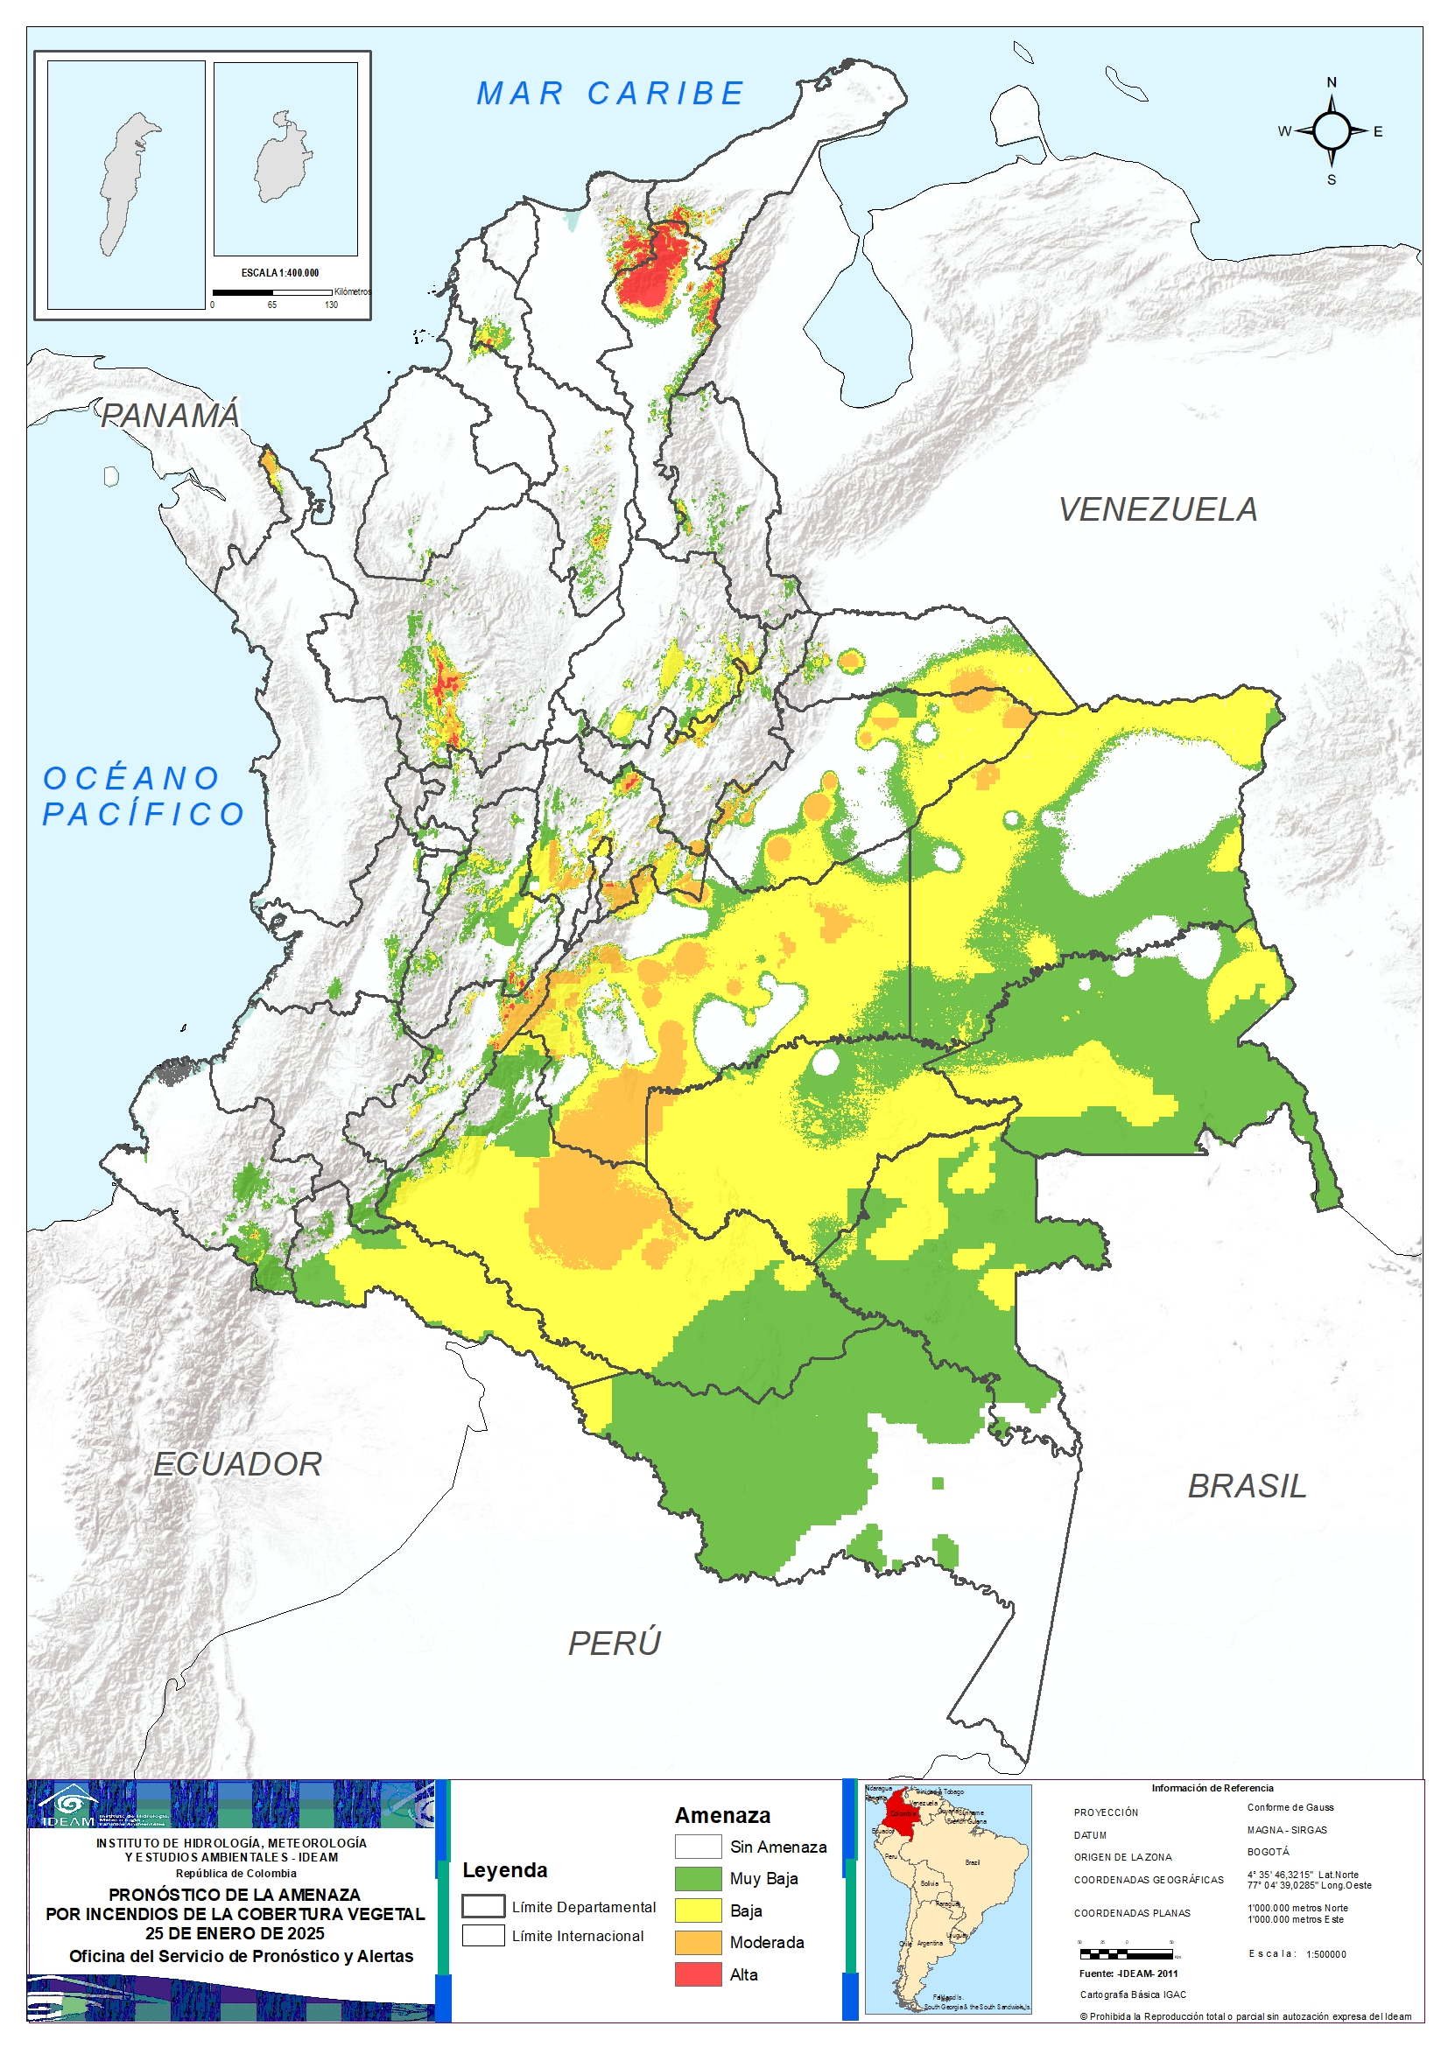
RESUMEN
Mapa de Pronóstico de la Amenaza por Incendios de la Cobertura Vegetal
Debido a la precipitación y temperatura máxima que se han dado en los últimos días, se presentan condiciones de:
Alerta Alta: en algunos municipios de los departamentos de Antioquia, Arauca, Bogotá, D.C., Bolívar, Boyacá, Caldas, Chocó, Cesar, Cundinamarca, Huila, La Guajira, Magdalena, Sucre, Meta, Nariño, Santander, y Tolima.
Alerta Moderada: en algunos municipios de los departamentos de Antioquia, Arauca, Bolívar, Boyacá, Caldas, Caquetá, Casanare, Tolima, Cesar, Cundinamarca, Córdoba, Guaviare, Huila, La Guajira, Meta, Nariño, Norte De Santander, Santander, Sucre, Tolima, Valle Del Cauca y Vichada.
Alerta Baja: En algunos municipios en las regiones de Caribe, Pacífico, Andina, Orinoquía y Amazonía.

Slide 38
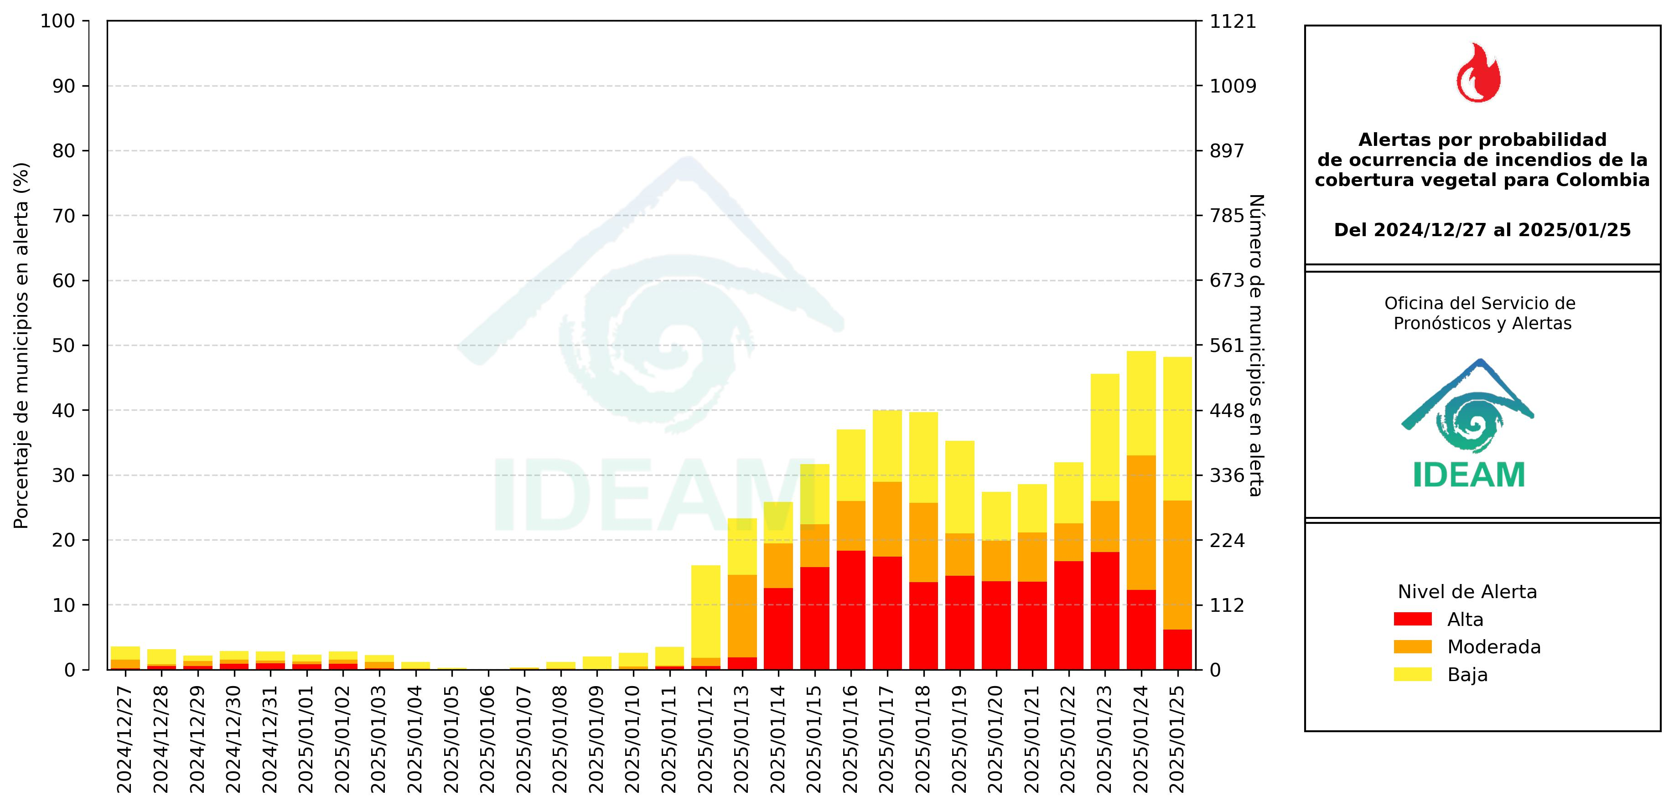
Gráfica de seguimiento de alertas por pronóstico de la amenaza de incendios de la cobertura vegetal para Colombia durante los últimos 30 días
El eje horizontal presenta la fecha de evaluación de las alertas, el eje vertical izquierdo el porcentaje de municipios* en alerta y el eje vertical derecho el número total de éstos; categorizando las alertas en una barra apilada según su nivel de amenaza: alta (rojo), moderada (naranja) y baja (amarillo).
* Municipios oficiales registrados por el DANE representado el 100% (1121 municipios) a la fecha.

Slide 39
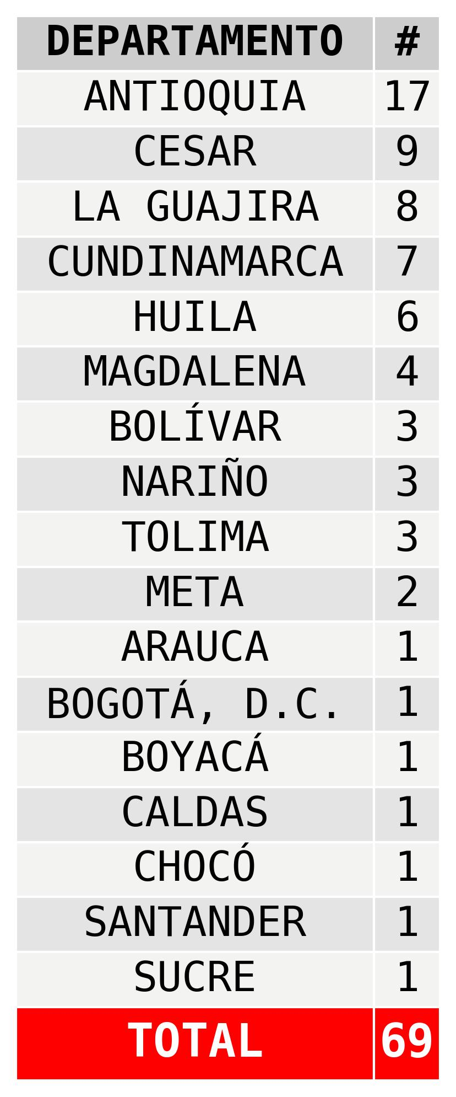
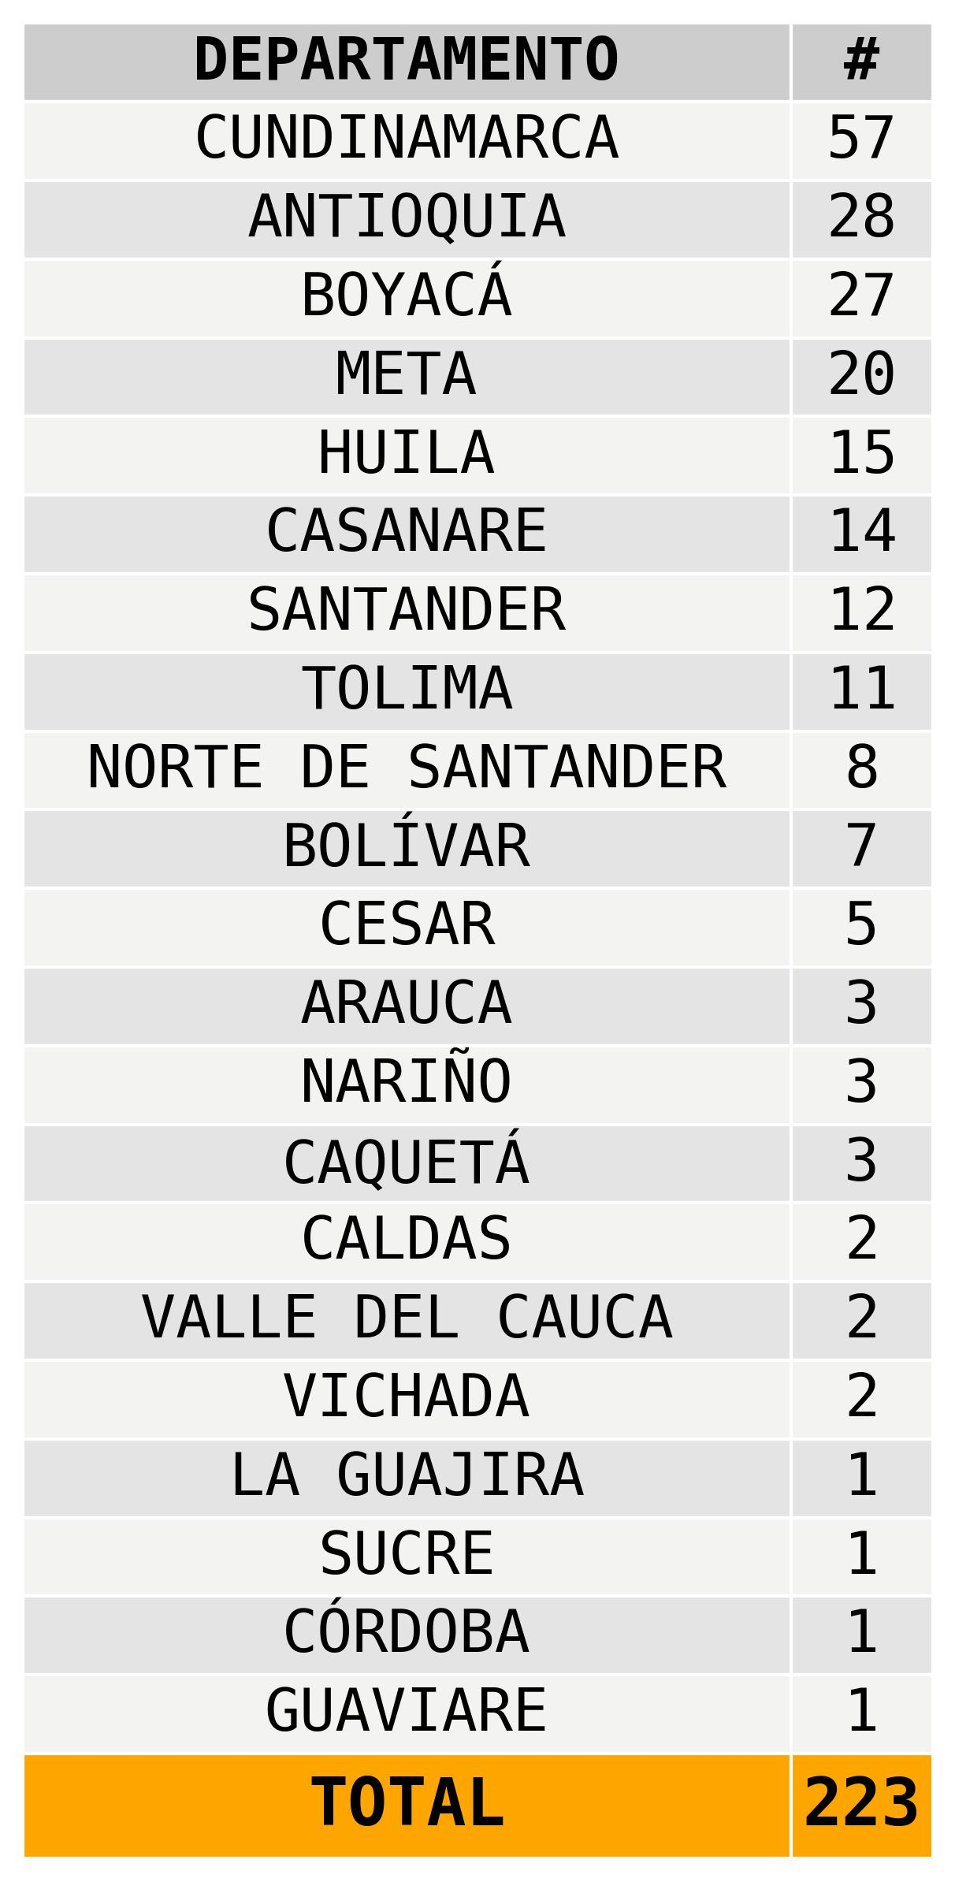
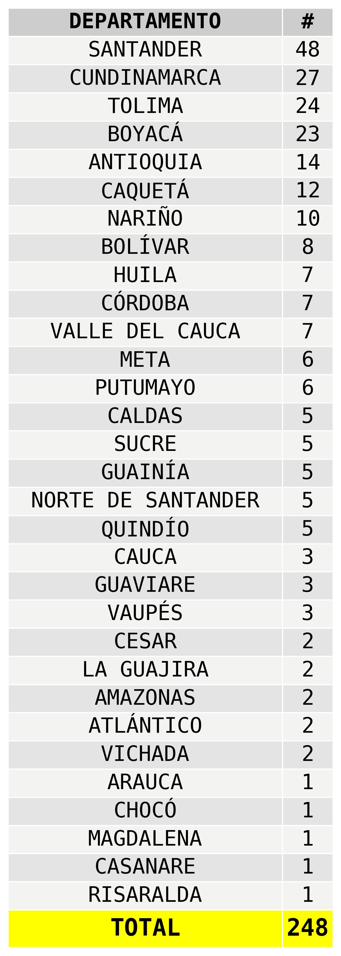
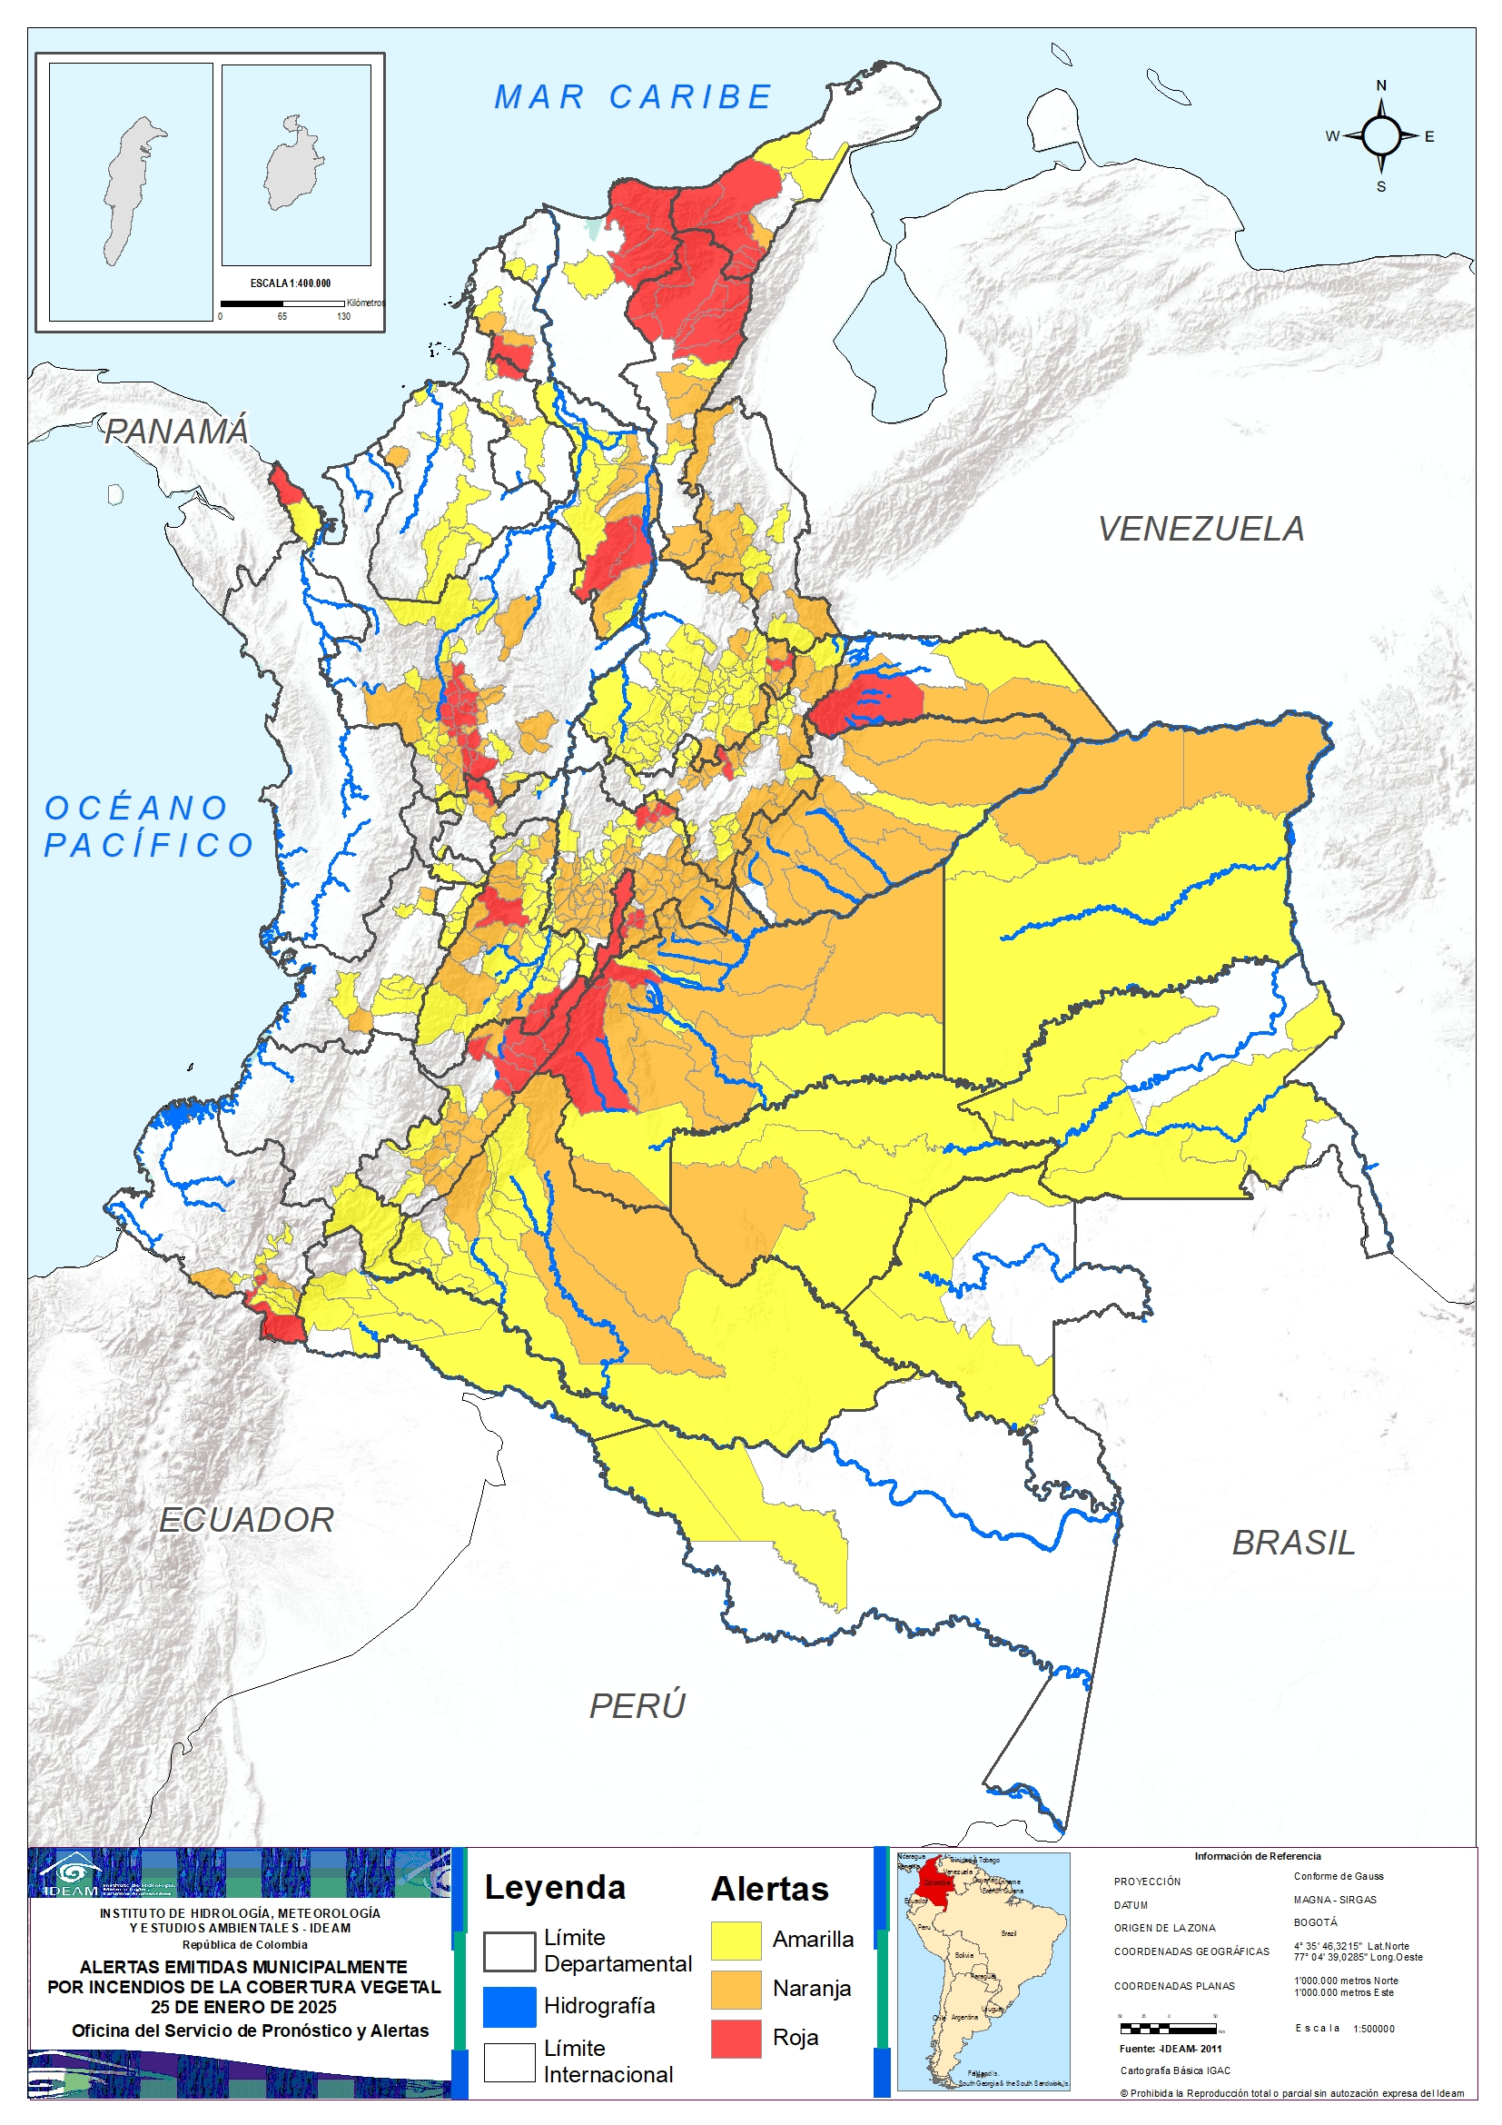
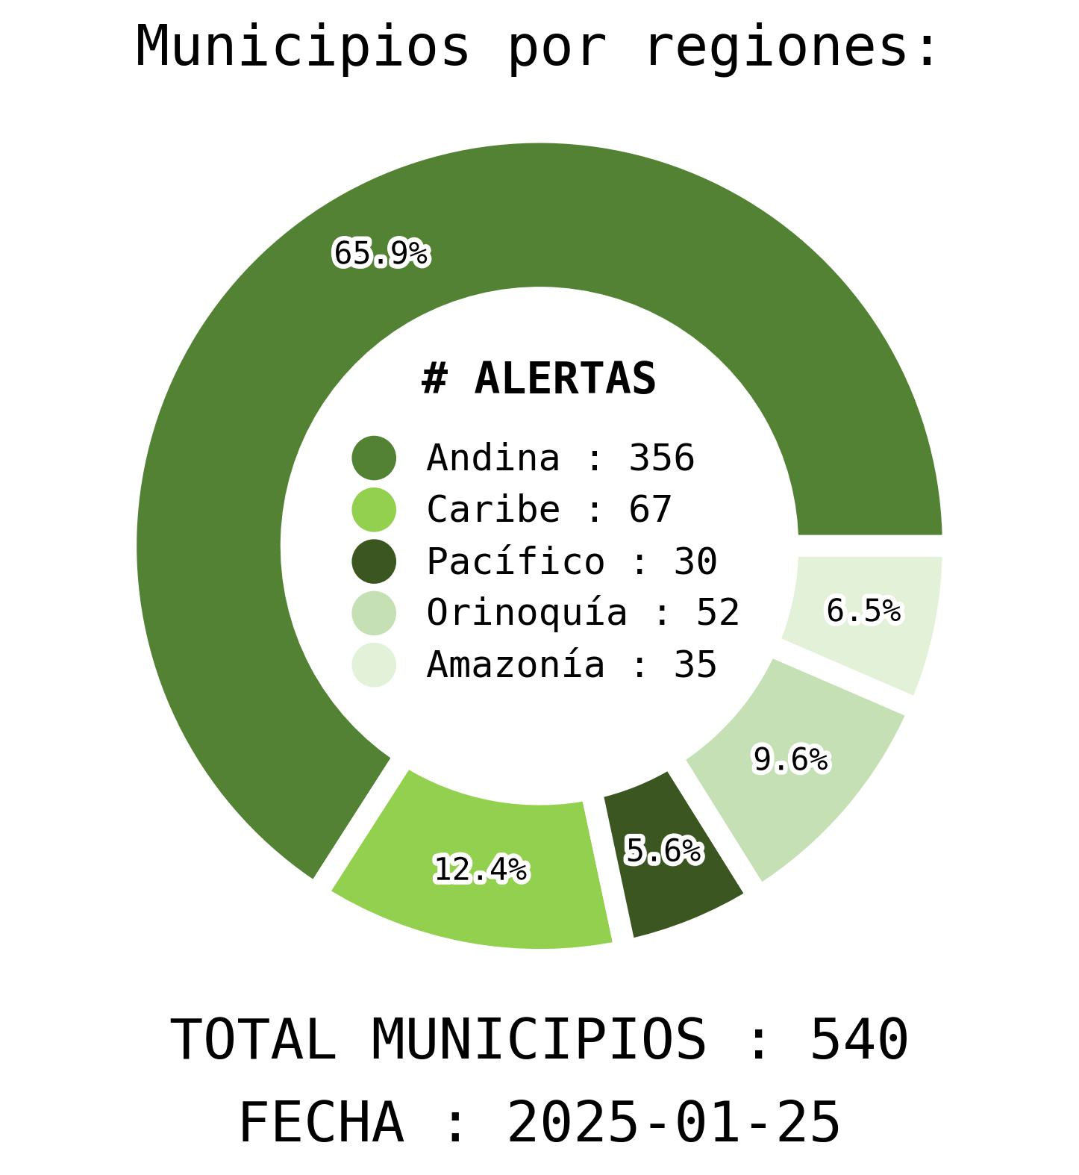
Actualización: 25 de enero de 2025 | 18:00 HLC

Slide 40
Actualización | 25 de enero de 2025

Slide 41
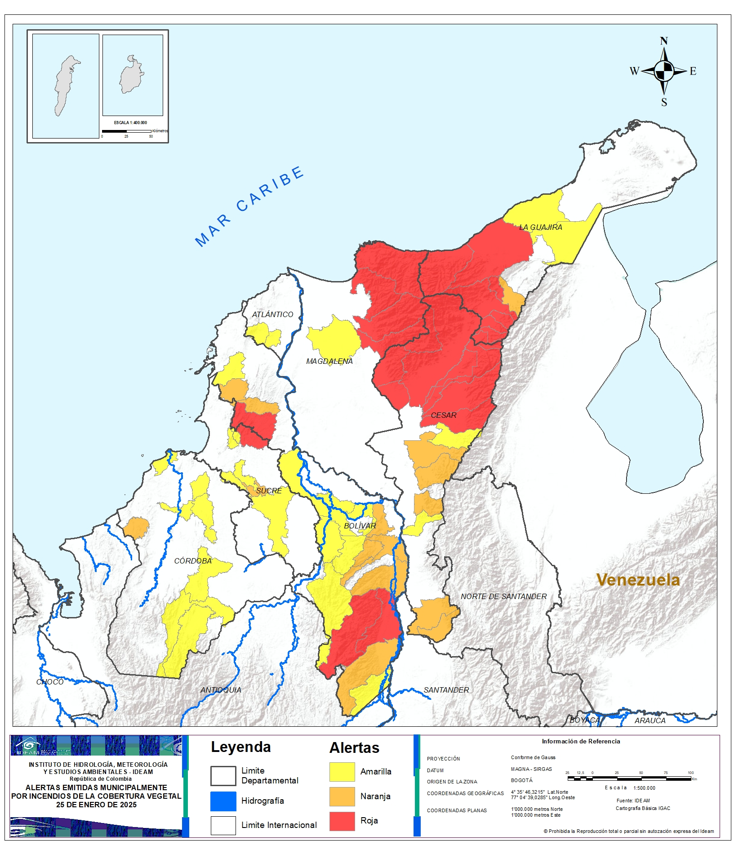


REGIÓN CARIBE
ALERTA | SITIOS PARA LOS CUALES SE GENERA LA ALERTA
Soledad. | BOLÍVAR : El Carmen De Bolívar, Santa Rosa Del Sur, Simití. CESAR : Agustín Codazzi, Becerril, Bosconia, El Copey, La Paz, Manaure Balcón Del Cesar, Pueblo Bello, San Diego, Valledupar. LA GUAJIRA : Dibulla, Distracción, El Molino, La Jagua Del Pilar, Riohacha, San Juan Del Cesar, Urumita, Villanueva. MAGDALENA : Aracataca, Ciénaga, Fundación, Santa Marta. SUCRE : Ovejas..
 | BOLÍVAR : María La Baja, Morales, Norosí, Río Viejo, San Jacinto, San Martín De Loba, San Pablo. CESAR : Chiriguaná, Curumaní, Pailitas, San Alberto, San Martín. CÓRDOBA : Canalete. LA GUAJIRA : Fonseca. SUCRE : El Roble.
 | ATLÁNTICO : Manatí, Repelón. BOLÍVAR : Achí, Arjona, Barranco De Loba, Cantagallo, Magangué, Montecristo, Pinillos, Tiquisio. CESAR : La Jagua De Ibirico, Pelaya. CÓRDOBA : Cereté, Chimá, Ciénaga De Oro, Montelíbano, Planeta Rica, Puerto Libertador, San Bernardo Del Viento. LA GUAJIRA : Maicao, Manaure. MAGDALENA : Pivijay. SUCRE : Chalán, Colosó, Corozal, Sampués, San Benito Abad.

Slide 42
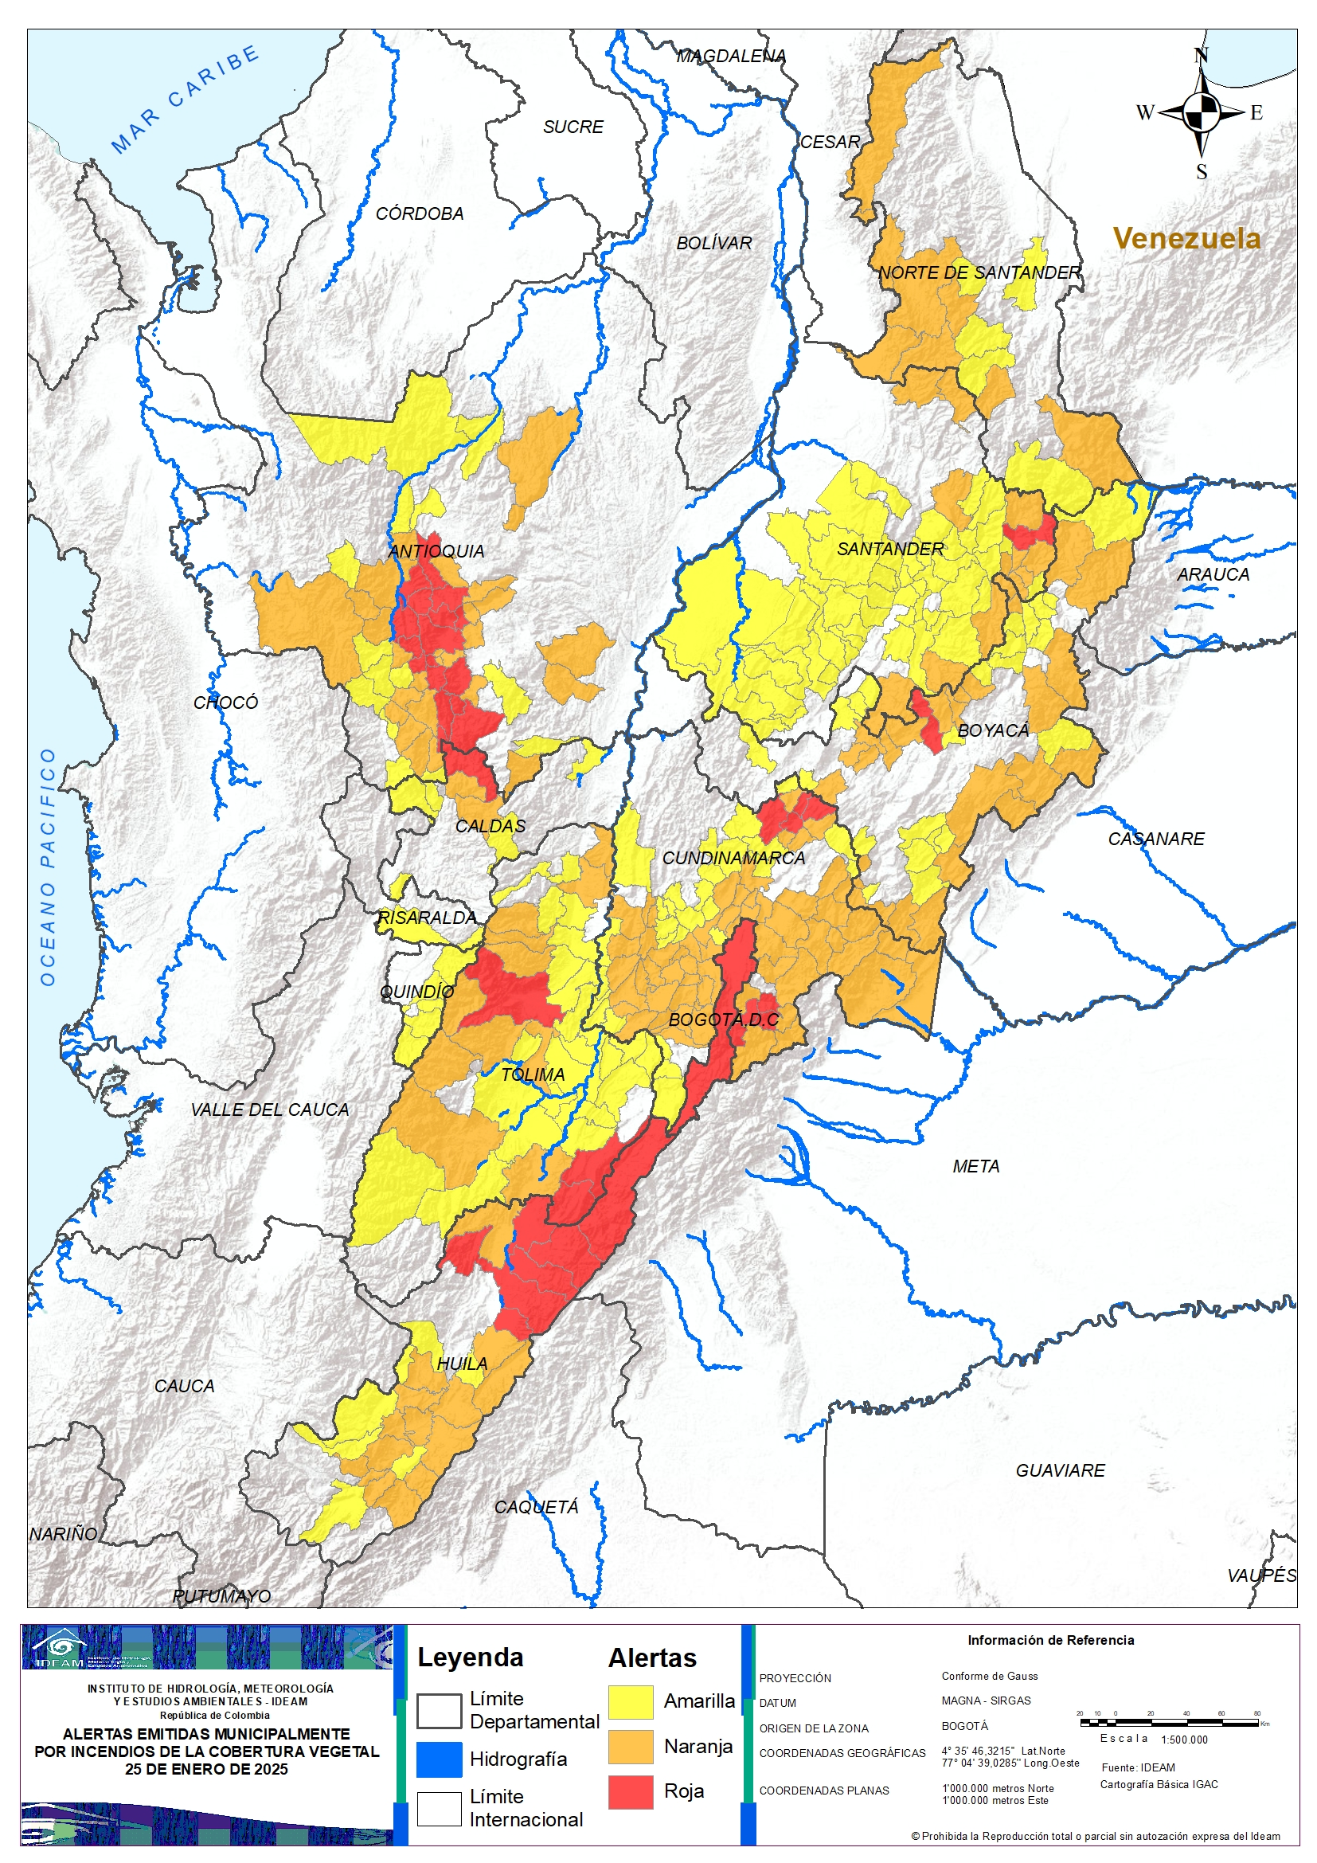
REGIÓN ANDINA
ALERTA | SITIOS PARA LOS CUALES SE GENERA LA ALERTA
 | ANTIOQUIA : Abejorral, Angelópolis, Bello, Belmira, Caldas, Copacabana, Ebéjico, Heliconia, La Estrella, La Pintada, Medellín, Montebello, Retiro, San Jerónimo, San Pedro De Los Milagros, Santa Bárbara, Sopetrán. BOGOTÁ, D.C. : Bogotá, D.C.. BOYACÁ : Paipa. CALDAS : Aguadas. CUNDINAMARCA : Carmen De Carupa, Cáqueza, Fosca, Fúquene, Guachetá, Une, Villa De San Diego De Ubaté. HUILA : Baraya, Colombia, Neiva, Rivera, Tello, Villavieja. SANTANDER : Concepción. TOLIMA : Alpujarra, Dolores, Ibagué.

Slide 43
REGIÓN ANDINA
ALERTA | SITIOS PARA LOS CUALES SE GENERA LA ALERTA
 | ANTIOQUIA : Amagá, Anzá, Armenia, Barbosa, Caicedo, Donmatías, Entrerríos, Envigado, Fredonia, Girardota, Guadalupe, Guarne, Itagüí, Jericó, La Ceja, Liborina, Nariño, Olaya, Sabaneta, Santa Fé De Antioquia, Tarso, Támesis, Urrao, Valparaíso, Venecia, Anorí, San Luis, San Carlos. BOYACÁ : Aquitania, Arcabuco, Belén, Cerinza, Chiscas, Chita, Chivor, Chíquiza, Covarachía, Cómbita, Duitama, Guateque, Guayatá, Güicán De La Sierra, La Capilla, Labranzagrande, Pajarito, Paya, Páez, Ráquira, San Luis De Gaceno, Santa María, Santa Rosa De Viterbo, Socotá, Sotaquirá, Tipacoque, Villa De Leyva. CALDAS : Pácora, Salamina. CUNDINAMARCA : Agua De Dios, Anapoima, Apulo, Arbeláez, Bituima, Bojacá, Cajicá, Chipaque, Choachí, Chía, Cota, Cucunubá, El Colegio, Fusagasugá, Fómeque, Gachalá, Gachetá, Gama, Granada, Guasca, Guatavita, Guayabetal, Gutiérrez, Jerusalén, Junín, La Calera, La Mesa, Lenguazaque, Machetá, Madrid, Manta, Medina, Mosquera, Nilo, Paratebueno, Pasca, Pulí, Quetame, Quipile, San Antonio Del Tequendama, San Juan De Rioseco, Sibaté, Silvania, Soacha, Sopó, Subachoque, Susa, Sutatausa, Tabio, Tena, Tenjo, Tibacuy, Tocaima, Ubalá, Vianí, Viotá, Zipaquirá. HUILA : Agrado, Aipe, Algeciras, Campoalegre, Elías, Garzón, Gigante, Guadalupe, Oporapa, Paicol, Pital, Suaza, Tarqui, Tesalia, Timaná. NORTE DE SANTANDER : Cucutilla, Cáchira, El Carmen, La Esperanza, Ocaña, Toledo, Villa Caro, Ábrego. SANTANDER : Piedecuesta, Capitanejo, Carcasí, Cerrito, El Playón, Encino, Enciso, Gámbita, Onzaga, San José De Miranda, San Miguel, Suratá. TOLIMA : San Luis, Anzoátegui, Armero, Cajamarca, Chaparral, Honda, Murillo, Natagaima, Roncesvalles, Rovira, Santa Isabel.

Slide 44
REGIÓN ANDINA
ALERTA | SITIOS PARA LOS CUALES SE GENERA LA ALERTA
 | ANTIOQUIA : Abriaquí, Argelia, Betulia, Caramanta, Concordia, El Carmen De Viboral, Ituango, Jardín, Pueblorrico, Sabanalarga, Salgar, San Andrés De Cuerquía, Titiribí, Valdivia. BOYACÁ : Berbeo, Boavita, Campohermoso, Chitaraque, Cubará, Guacamayas, La Uvita, Miraflores, Moniquirá, Pauna, Pisba, San Eduardo, San Mateo, San Miguel De Sema, Sativanorte, Soatá, Somondoco, Susacón, Tibasosa, Togüí, Tutazá, Zetaquira, Úmbita. CALDAS : Belalcázar, Marulanda, Norcasia, Riosucio, Supía. CUNDINAMARCA : Albán, Anolaima, Beltrán, Cabrera, Cachipay, Cogua, El Rosal, Facatativá, Funza, Girardot, Guaduas, Guataquí, Guayabal De Síquima, Nariño, Pacho, Pandi, Ricaurte, San Cayetano, San Francisco, Sasaima, Simijaca, Supatá, Tausa, Tibirita, Venecia, Villapinzón, Zipacón. HUILA : Altamira, Hobo, La Argentina, La Plata, Nátaga, Pitalito, Íquira. NORTE DE SANTANDER : Arboledas, Bucarasica, Chitagá, El Zulia, Salazar. QUINDÍO : Calarcá, Córdoba, Génova, Pijao, Salento. RISARALDA : Pereira. SANTANDER : Aguada, Aratoca, Barichara, Betulia, Bolívar, Cabrera, Cepitá, Charalá, Chima, Chipatá, Cimitarra, Confines, Contratación, Coromoro, Curití, El Carmen De Chucurí, El Guacamayo, El Peñón, Florián, Galán, Guaca, Hato, Jesús María, Jordán, La Belleza, La Paz, Landázuri, Los Santos, Macaravita, Mogotes, Molagavita, Málaga, Ocamonte, Oiba, Palmar, Pinchote, Páramo, San Andrés, San Gil, San Joaquín, San Vicente De Chucurí, Santa Bárbara, Santa Helena Del Opón, Simacota, Socorro, Sucre, Villanueva, Vélez. TOLIMA : Alvarado, Ataco, Carmen De Apicalá, Casabianca, Coello, Coyaima, Cunday, Espinal, Falan, Flandes, Guamo, Icononzo, Lérida, Líbano, Melgar, Ortega, Piedras, Prado, Purificación, Rioblanco, Saldaña, Suárez, Valle De San Juan, Venadillo.

Slide 45
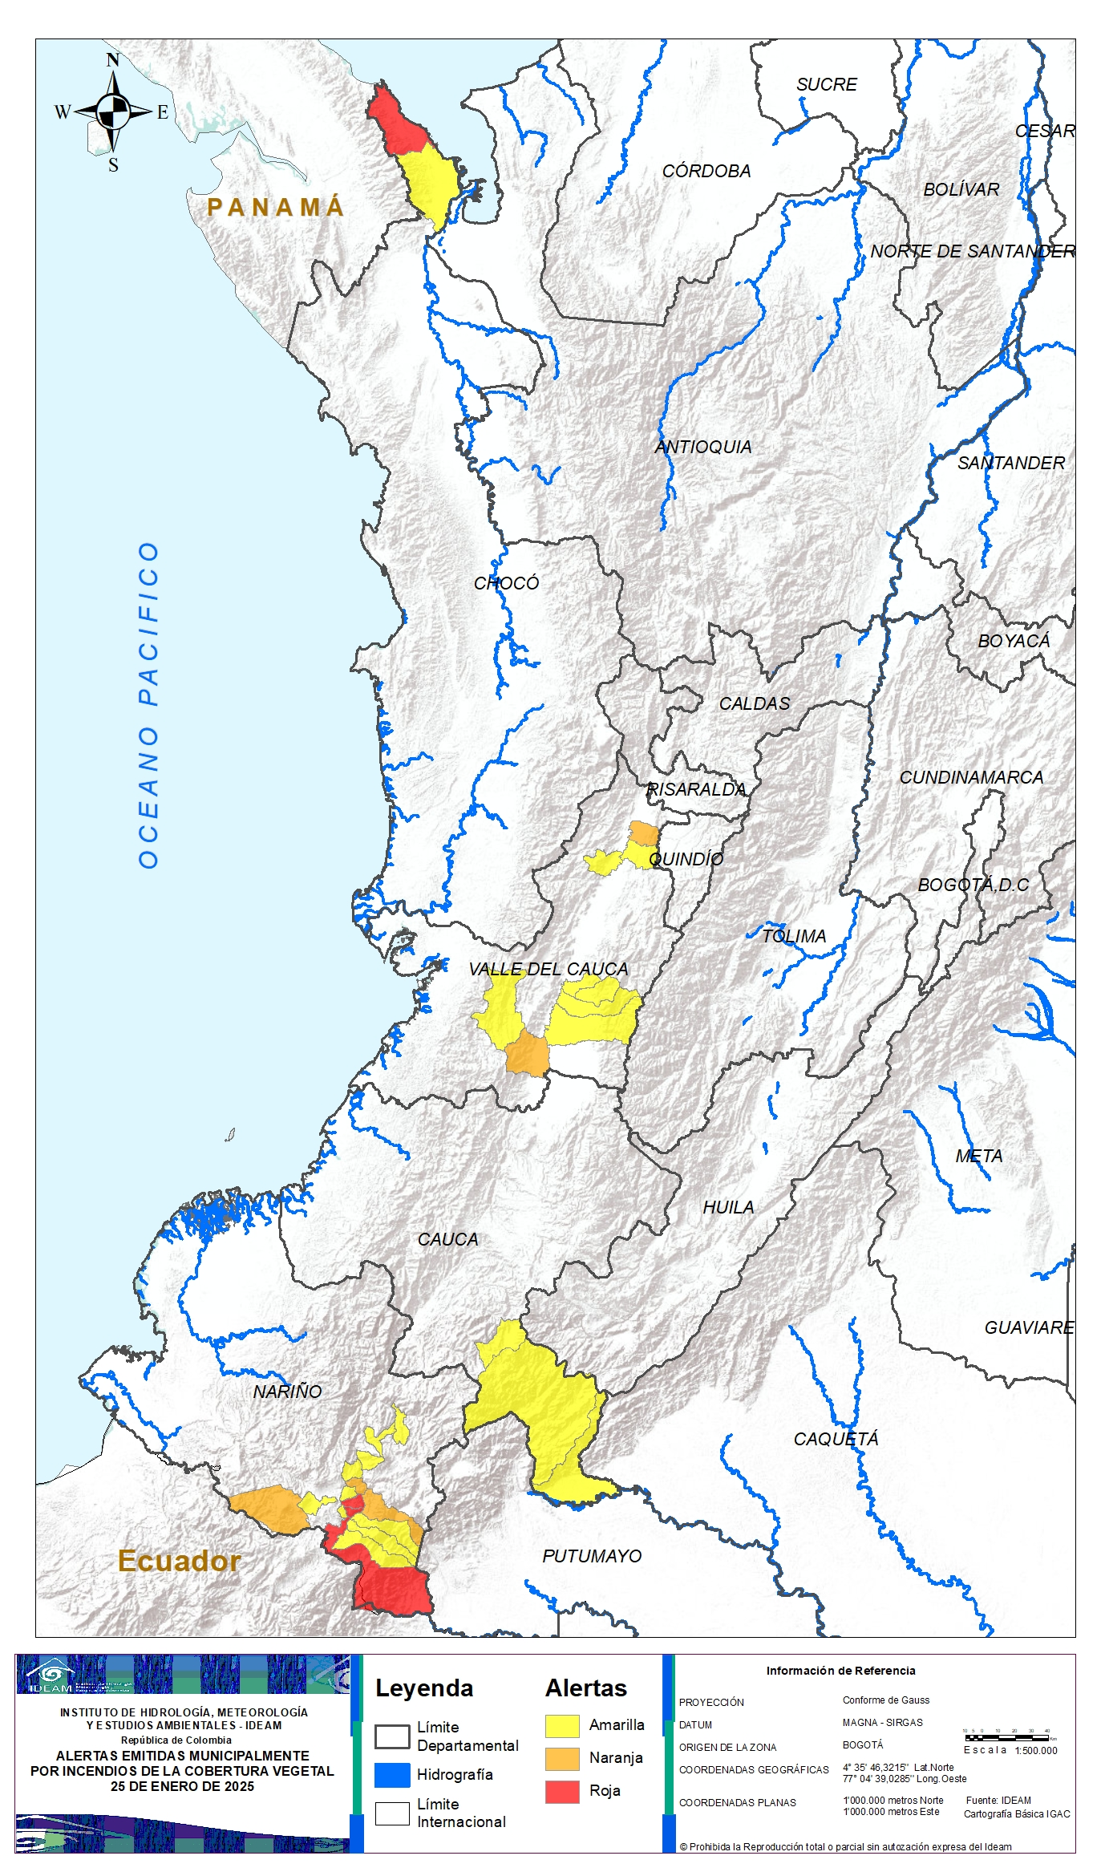
REGIÓN PACÍFICO
ALERTA | SITIOS PARA LOS CUALES SE GENERA LA ALERTA
 | CHOCÓ : Acandí. NARIÑO : Contadero, Iles, Ipiales.
 | NARIÑO : Cumbal, Funes, Imués. VALLE DEL CAUCA : Obando, Santiago De Cali.
 | CAUCA : Piamonte, San Sebastián, Santa Rosa. CHOCÓ : Unguía. NARIÑO : Chachagüí, Consacá, Córdoba, Guachucal, Guaitarilla, Gualmatán, La Florida, Ospina, Potosí, Puerres. VALLE DEL CAUCA : Dagua, El Cerrito, Ginebra, Guacarí, La Victoria, Palmira, Roldanillo.

Slide 46
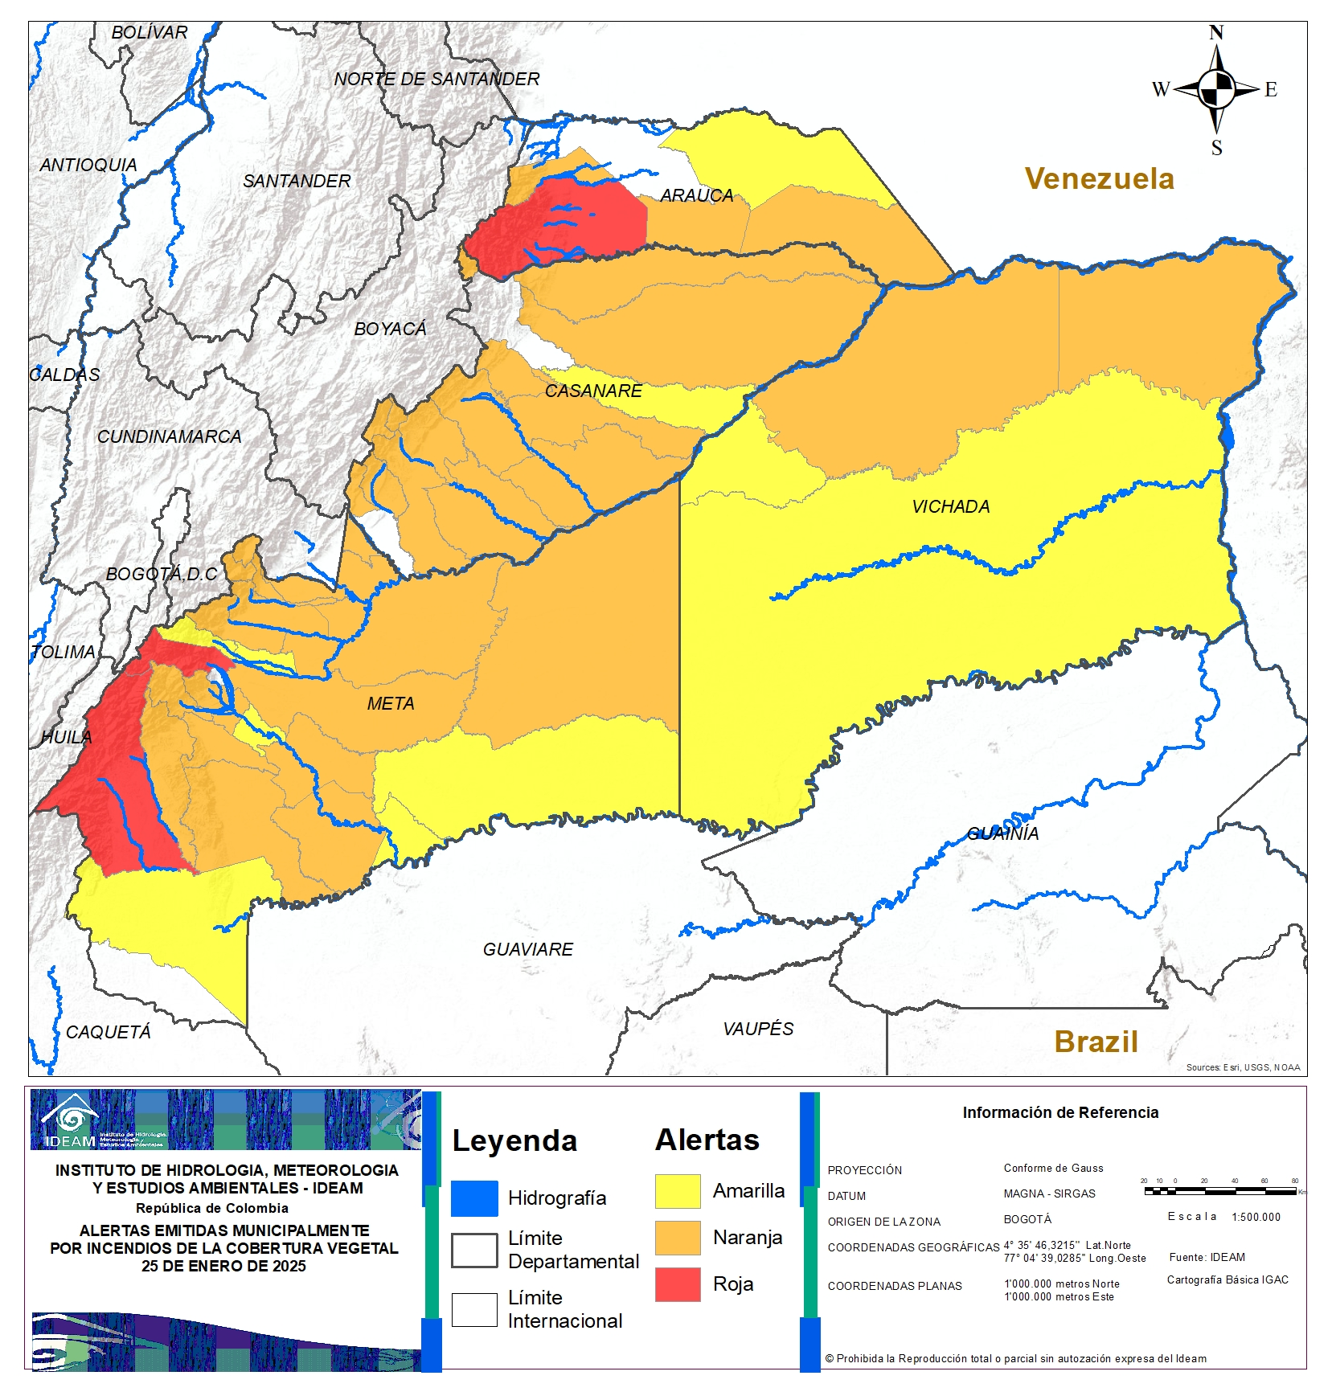
REGIÓN ORINOQUÍA
ALERTA | SITIOS PARA LOS CUALES SE GENERA LA ALERTA
 | ARAUCA : Tame. META : Cubarral, Uribe.
 | ARAUCA : Cravo Norte, Fortul, Puerto Rondón. CASANARE : Aguazul, Chámeza, Hato Corozal, La Salina, Maní, Monterrey, Nunchía, Orocué, Paz De Ariporo, Recetor, Sabanalarga, San Luis De Palenque, Tauramena, Yopal. META : Acacías, Barranca De Upía, Cabuyaro, Cumaral, El Calvario, El Castillo, Granada, Lejanías, Mesetas, Puerto Gaitán, Puerto Lleras, Puerto López, Puerto Rico, Restrepo, San Carlos De Guaroa, San Juan De Arama, San Juanito, San Martín, Villavicencio, Vistahermosa. VICHADA : La Primavera, Puerto Carreño.
 | ARAUCA : Arauca. CASANARE : Trinidad. META : Castilla La Nueva, Fuente De Oro, Guamal, La Macarena, Mapiripán, Puerto Concordia. VICHADA : Cumaribo, Santa Rosalía.
ALERTA | SITIOS PARA LOS CUALES SE GENERA LA ALERTA
 | META : La Macarena, Uribe.

Slide 47
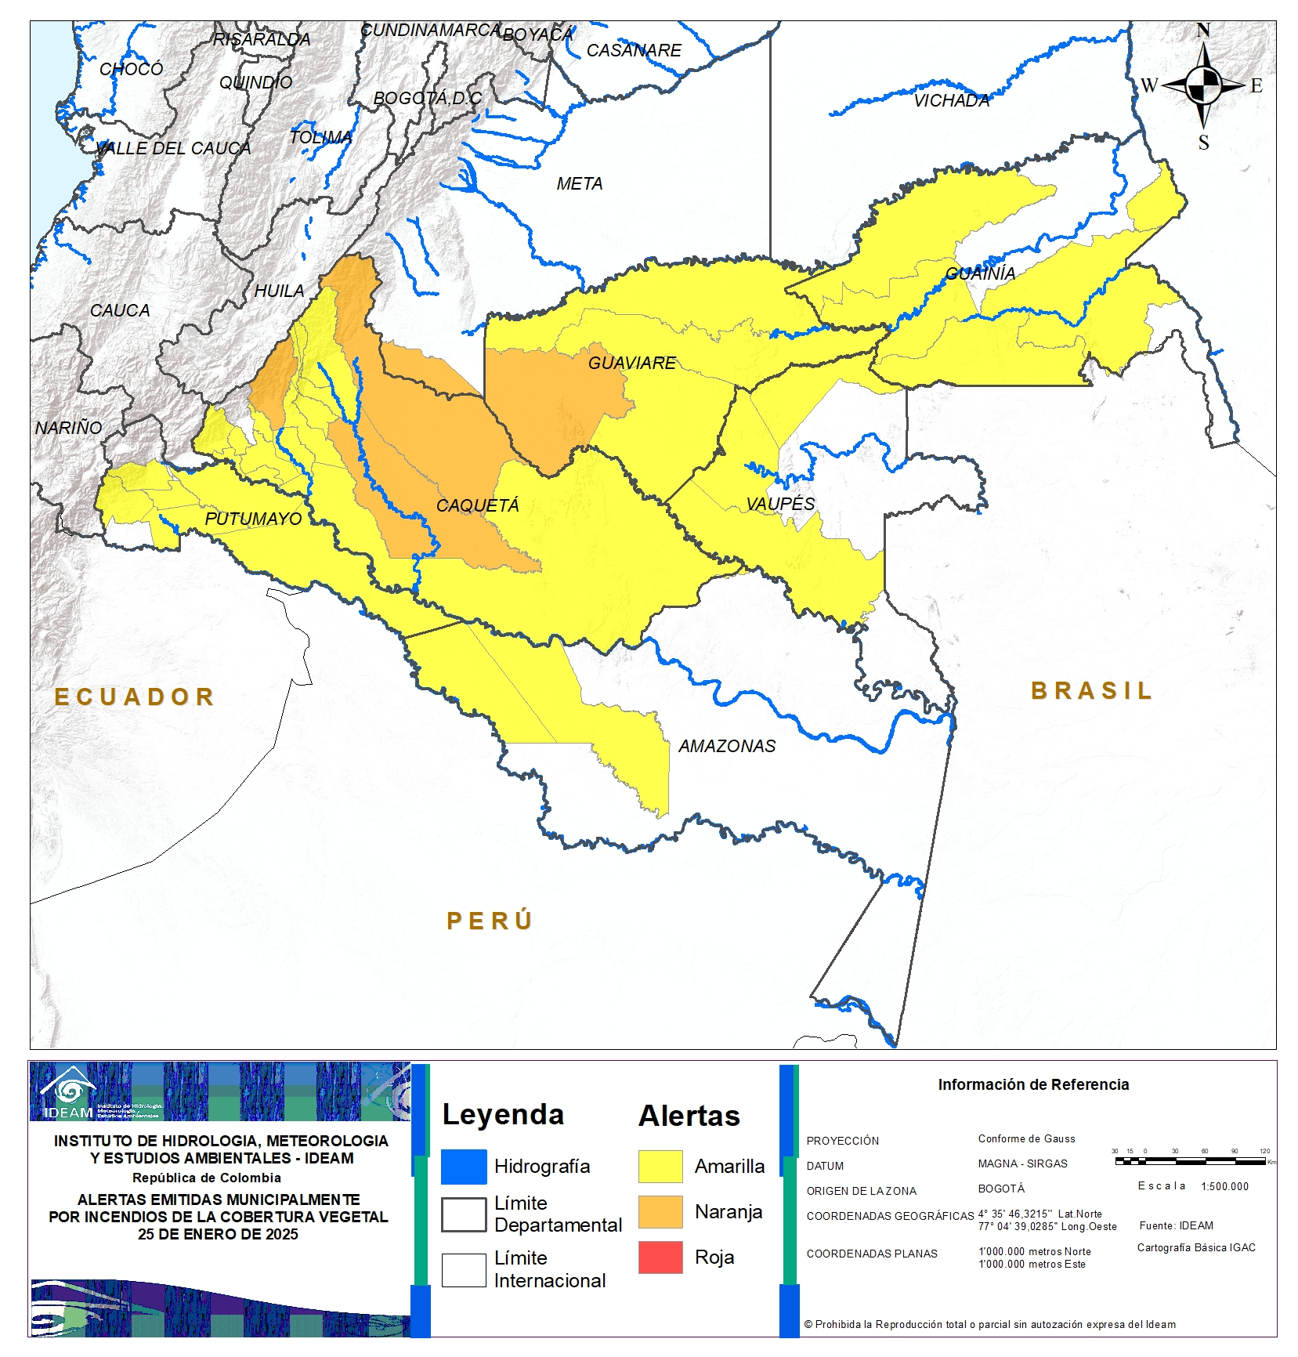
REGIÓN AMAZONIA
ALERTA | SITIOS PARA LOS CUALES SE GENERA LA ALERTA
 | CAQUETÁ : Cartagena Del Chairá, Florencia, San Vicente Del Caguán. GUAVIARE : Calamar.
 | AMAZONAS : La Chorrera, Puerto Alegría. CAQUETÁ : Albania, Curillo, El Doncello, El Paujíl, La Montañita, Milán, Morelia, Puerto Rico, San José Del Fragua, Solano, Solita, Valparaíso. GUAINÍA : Barrancominas, Cacahual, Morichal, Pana Pana, Puerto Colombia. GUAVIARE : El Retorno, Miraflores, San José Del Guaviare. PUTUMAYO : Orito, Puerto Asís, Puerto Caicedo, Puerto Guzmán, Puerto Leguízamo, Villagarzón. VAUPÉS : Carurú, Pacoa, Papunahua.

Slide 48

DEFINICIONES Y RECOMENDACIONES
DEFINICIONES | RECOMENDACIONES
Amenaza: Peligro latente de que un evento físico de origen natural, o causado, o inducido por la acción humana de manera accidental, se presente con una severidad suficiente para causar pérdida de vidas, lesiones u otros impactos en la salud, así como también daños y pérdidas en los bienes, la infraestructura, los medios de sustento, la prestación de servicios y los recursos ambientales (Ley 1523 de 2012). Conato (Incendio): Fuego de origen natural o antrópico que afecta o destruye una extensión inferior a 5.000 m2, de cualquier tipo de cobertura vegetal, ya sea en zona urbana o rural. Incendio de la cobertura vegetal: Fuego sobre la cobertura vegetal de origen natural o antrópico que se propaga sin control, que causa perturbaciones ecológicas afectando o destruyendo una extensión superior a 5.000 m2, ya sea en zona urbana o rural, que responde al tipo de vegetación, cantidad de combustible, oxígeno, condiciones meteorológicas, topografía, actividades humanas, entre otras. Incendio forestal: Un incendio forestal es un “fuego que, cualquiera sea su origen, se propaga sin control en terrenos rurales a través de vegetación leñosa, arbustiva o herbácea, ya sea viva o muerta”. Es decir, no solo se queman los árboles, sino que se destruye todo un ecosistema de especies vegetales silvestres y también animales que habitan en estos terrenos. (Conaf, 2019) | A la comunidad en general, a los turistas y caminantes apagar debidamente las fogatas y no dejar residuos tipo vidrio que sirvan como elementos concentradores de la radiación solar e igualmente reportar a las autoridades en caso de ocurrencia de incendios. A los consejos departamentales y municipales, las autoridades ambientales regionales y locales, mantener activos los planes de prevención y atención de incendios con el fin de evitar la ocurrencia y propagación de los mismos especialmente en áreas de reserva forestal y del Sistema Nacional de Parques Nacionales Naturales. A los sistemas regionales y locales de bomberos disponer de los elementos necesarios para la atención oportuna de eventos de incendio de la cobertura vegetal

Slide 49









Tiempo lluvioso
VV: 15 – 18 nudos
DV: Este-Noreste
AO: 1.0 – 1.7 m
VV: 20 - 25 nudos
DV: Este-Noreste
AO: 2,2 – 2,5 m
VV: 15 – 20 nudos
DV: Este - Noreste
AO: 1.5 – 2,0 m
VV: 20 - 25 nudos
DV: Este-Noreste
AO: 2,5 – 2,8 m
VV: 15 – 20 nudos
DV: Noreste
AO: 1.5 – 2.3 m
Hasta 30 de
septiembre
VV: 25 - 36 nudos
DV: Oeste - Noroeste
AO: 3.0 m - 4.0 m
VV: 20 – 30 nudos
DV: Este-Noreste
AO: 2,5 – 3,5m
Tiempo lluvioso
Hasta el 13 de mayo
VV: 15 - 20 nudos
DV: Este
AO: 1.5 – 2.0 m
VV: 15 – 20 nudos
DV: Noreste
AO: 1.5 – 2.3 m
VV: 20 - 25 nudos
DV: Este-Noreste
AO: 1.5 – 2.6 m

Slide 50
VV: 10 – 15 nudos
DV: Suroeste
AO: 1.0 – 1.5 m
VV: 10 – 15 nudos
DV: suroeste
AO: 1.0 – 1.5 m
Tiempo lluvioso
VV: 5 – 15 nudos
DV: Sur
AO: 1.0 – 1.8 m
VV: 5 – 10 nudos
DV: Suroeste
AO: 1.5 – 2.0 m
VV: 10 – 18 nudos
DV: Suroeste
AO: 1.0 – 1.7 m
Tiempo lluvioso
Hasta 30 de
septiembre
VV: 25 - 36 nudos
DV: Oeste - Noroeste
AO: 3.0 m - 4.0 m
Tiempo lluvioso
VV: 25 - 30 nudos
DV: Noreste
AO: 2.0 – 4.0 metros
VV: 10 – 12 nudos
DV: Suroeste
AO: 1.0 – 1.7 m
Tiempo lluvioso
Tiempo lluvioso

Slide 51
CONDICIONES HIDROMETEOROLÓGICAS ACTUALES
VISITA NUESTRAS REDES SOCIALES
Ghisliane Echeverry Prieto | Directora General
MY. Diana Carolina Rueda Dimate | Jefe Oficina del Servicio de Pronóstico y Alertas
Elaboró:
Sergio Ruiz Castro (Meteorología)
Camilo Alejandro Pedraza Pérez – Juan Sebastián Barrera (Hidrología)
Ana Milena Rincón Loaiza (Deslizamientos de Tierra)
Adriana Marcela Tamayo Quintana (Incendios de la Cobertura Vegetal)
Mauricio Torres Granada (Datos Hidrometeorológicos)
OFICINA DEL SERVICIO DE PRONÓSTICO Y ALERTAS
http://www.ideam.gov.co
Correos electrónicos: servicio@ideam.gov.co, alertas@ideam.gov.co
Calle 25D N° 96B - 70, piso 3. Bogotá, D.C.
Teléfono: 3075625 ext. 1334 -1336.
InstitutoIDEAM
@IDEAMColombia
IdeamColombia
Ideam.Instituto

Slide 52

GHISLIANE ECHEVERRY PRIETO
Directora General
MY. DIANA CAROLINA RUEDA DIMATE
Jefe Oficina del Servicio de Pronósticos y Alertas
Diseño y diagramación:
GRUPO DE COMUNICACIONES
http://www.ideam.gov.co
Correos electrónicos: servicio@ideam.gov.co, alertas@ideam.gov.co
Calle 25 D No. 96B - 70. Bogotá, D.C.
Teléfono: 3075625 ext. 1334-1336.
Síganos en:
PARA TOMAR ACCIÓN Advierte a los sistemas de prevención y atención de desastres sobre la amenaza que puede ocasionar un fenómeno con efectos adversos sobre la población, el cual requiere la atención inmediata por parte de la población y de los cuerpos de atención y socorro. Se emite una alerta sólo cuando la identificación de un evento extraordinario indique la probabilidad de amenaza inminente y cuando la gravedad del fenómeno implique la movilización de personas y equipos, interrumpiendo el normal desarrollo de sus actividades cotidianas.
PARA PREPARARSE Indica la presencia de un fenómeno. No implica amenaza inmediata y como tanto es catalogado como un mensaje para informarse y prepararse. El aviso implica vigilancia continua ya que las condiciones son propicias para el desarrollo de un fenómeno, sin que se requiera permanecer alerta.
PARA INFORMARSE Es un mensaje oficial por el cual se difunde información. Por lo regular se refiere a eventos observados, registrados o registrados y puede contener algunos elementos de pronóstico a manera de orientación. Por sus características pretéritas y futuras difiere del aviso y de la alerta, y por lo general no está encaminado a alertar sino a informar
InstitutoIDEAM
@IDEAMColombia
CONDICIONES NORMALES La información que se suministra se encuentra dentro de los rangos normales.
IdeamColombia
Ideam.Instituto

